Slide 1

LOGIN EN NETBEANS
Integrantes: ADRIÁN MOSQUERA
ANDRÉS PALLANGO
PAÚL SÁNCHEZ
NRC: 9877
FECHA: 27/07/2023
TUTOR: Ing. Mauricio Campaña
1

Slide 2

1 OBJETIVOS
2 MARCO TEÓRICO
2.1 ARQUITECTURA EN MODELO-VISTA-CONTROLADOR
2.2 INTEGRACION A BASES DE DATOS DESDE JAVA.
2.3 DATA ACCESS OBJECT
2.4 INTERFACES JAVA.
2.5 JAVA SERVER FACES
2.6 FACELETS
2.7 JAVA PERSISTENCE API (JPA).
2.8 OBJETOS DE MAPEO RELACIONAL.
2.9 ENTITY MANAGER.
2.10 MYSQL
2.11 DLL Y DML
2.12 IMPORTANCIA DE LOS ROLES EN UNA APLICACIÓN.
2.13 MYSQL CONNECTOR Y JDBC
2.14 ROLES Y USUARIOS RELACIÓN BASE GENERAL
2.15 PROGRAMACION ORIENTADA A OBJETOS (POO).
2.16 PROTOCOLO SIMPLE DE TRANSFERENCIA DE CORREO (SMTP).
2.17 PROTOCOLO POST OFFICE (POP).
2.18 IMAP.
2.19 CIFRADO SSL Y TLS
2.20 MÉTODOS
2.21 TÉRMINOS
3 DESARROLLO
3.1 CREACIÓN DEL PROYECTO
3.2 CREACIÓN DE VISTAS DEL PROYECTO
3.3 CREACIÓN DE MODELOS DEL PROYECTO
3.4 CREACIÓN DE CONTROLADORES DEL PROYECTO
4 EJECUCIÓN DEL PROYECTO
5 CONCLUSIONES
6 RECOMENDACIONES
7 BIBLIOGRAFÍA
2

Slide 3
1 OBJETIVOS
1 OBJETIVOS
2 MARCO TEÓRICO
2.1 ARQUITECTURA EN MODELO-VISTA-CONTROLADOR
2.2 INTEGRACION A BASES DE DATOS DESDE JAVA.
2.3 DATA ACCESS OBJECT
2.4 INTERFACES JAVA.
2.5 JAVA SERVER FACES
2.6 FACELETS
2.7 JAVA PERSISTENCE API (JPA).
2.8 OBJETOS DE MAPEO RELACIONAL.
2.9 ENTITY MANAGER.
2.10 MYSQL
2.11 DLL Y DML
2.12 IMPORTANCIA DE LOS ROLES EN UNA APLICACIÓN.
2.13 MYSQL CONNECTOR Y JDBC
2.14 ROLES Y USUARIOS RELACIÓN BASE GENERAL
2.15 PROGRAMACION ORIENTADA A OBJETOS (POO).
2.16 PROTOCOLO SIMPLE DE TRANSFERENCIA DE CORREO (SMTP).
2.17 PROTOCOLO POST OFFICE (POP).
2.18 IMAP.
2.19 CIFRADO SSL Y TLS
2.20 MÉTODOS
2.21 TÉRMINOS
3 DESARROLLO
3.1 CREACIÓN DEL PROYECTO
3.2 CREACIÓN DE VISTAS DEL PROYECTO
3.3 CREACIÓN DE MODELOS DEL PROYECTO
3.4 CREACIÓN DE CONTROLADORES DEL PROYECTO
4 EJECUCIÓN DEL PROYECTO
5 CONCLUSIONES
6 RECOMENDACIONES
7 BIBLIOGRAFÍA
Diseñar e implementar un sistema de inicio de sesión seguro y eficiente para la empresa Screams Inc utilizando Java EE y una conexión a una base de datos MySQL.
3
3

Slide 4
2 Marco teórico 2.1 ARQUITECTURA EN MODELO-VISTA-CONTROLADOR
1 OBJETIVOS
2 MARCO TEÓRICO
2.1 ARQUITECTURA EN MODELO-VISTA-CONTROLADOR
2.2 INTEGRACION A BASES DE DATOS DESDE JAVA.
2.3 DATA ACCESS OBJECT
2.4 INTERFACES JAVA.
2.5 JAVA SERVER FACES
2.6 FACELETS
2.7 JAVA PERSISTENCE API (JPA).
2.8 OBJETOS DE MAPEO RELACIONAL.
2.9 ENTITY MANAGER.
2.10 MYSQL
2.11 DLL Y DML
2.12 IMPORTANCIA DE LOS ROLES EN UNA APLICACIÓN.
2.13 MYSQL CONNECTOR Y JDBC
2.14 ROLES Y USUARIOS RELACIÓN BASE GENERAL
2.15 PROGRAMACION ORIENTADA A OBJETOS (POO).
2.16 PROTOCOLO SIMPLE DE TRANSFERENCIA DE CORREO (SMTP).
2.17 PROTOCOLO POST OFFICE (POP).
2.18 IMAP.
2.19 CIFRADO SSL Y TLS
2.20 MÉTODOS
2.21 TÉRMINOS
3 DESARROLLO
3.1 CREACIÓN DEL PROYECTO
3.2 CREACIÓN DE VISTAS DEL PROYECTO
3.3 CREACIÓN DE MODELOS DEL PROYECTO
3.4 CREACIÓN DE CONTROLADORES DEL PROYECTO
4 EJECUCIÓN DEL PROYECTO
5 CONCLUSIONES
6 RECOMENDACIONES
7 BIBLIOGRAFÍA
El patrón de arquitectura MVC [1] es un patrón de diseño de software que se utiliza comúnmente para desarrollar aplicaciones web y de escritorio. La idea detrás de MVC es dividir la aplicación en tres componentes principales, cada uno con una función específica. El patrón de arquitectura MVC convierte el desarrollo de aplicaciones complejas en un proceso mucho más manejable. Permite a varios desarrolladores trabajar simultáneamente en la aplicación.
Modelo: es la parte de la aplicación que se encarga de gestionar los datos y la lógica de negocio.
Vista: Se encarga de presentar los datos y la interfaz de usuario al usuario final. La vista es responsable de mostrar la información de manera clara y comprensible para el usuario, y de permitir al usuario interactuar con la aplicación de una manera intuitiva y eficiente.
Controlador: Es el componente que se encarga de recibir y procesar las solicitudes del usuario, y de comunicarse con el modelo y la vista según sea necesario.
9
8
6
4

Slide 5
2.2 INTEGRACION A BASES DE DATOS DESDE JAVA.
1 OBJETIVOS
2 MARCO TEÓRICO
2.1 ARQUITECTURA EN MODELO-VISTA-CONTROLADOR
2.2 INTEGRACION A BASES DE DATOS DESDE JAVA.
2.3 DATA ACCESS OBJECT
2.4 INTERFACES JAVA.
2.5 JAVA SERVER FACES
2.6 FACELETS
2.7 JAVA PERSISTENCE API (JPA).
2.8 OBJETOS DE MAPEO RELACIONAL.
2.9 ENTITY MANAGER.
2.10 MYSQL
2.11 DLL Y DML
2.12 IMPORTANCIA DE LOS ROLES EN UNA APLICACIÓN.
2.13 MYSQL CONNECTOR Y JDBC
2.14 ROLES Y USUARIOS RELACIÓN BASE GENERAL
2.15 PROGRAMACION ORIENTADA A OBJETOS (POO).
2.16 PROTOCOLO SIMPLE DE TRANSFERENCIA DE CORREO (SMTP).
2.17 PROTOCOLO POST OFFICE (POP).
2.18 IMAP.
2.19 CIFRADO SSL Y TLS
2.20 MÉTODOS
2.21 TÉRMINOS
3 DESARROLLO
3.1 CREACIÓN DEL PROYECTO
3.2 CREACIÓN DE VISTAS DEL PROYECTO
3.3 CREACIÓN DE MODELOS DEL PROYECTO
3.4 CREACIÓN DE CONTROLADORES DEL PROYECTO
4 EJECUCIÓN DEL PROYECTO
5 CONCLUSIONES
6 RECOMENDACIONES
7 BIBLIOGRAFÍA
Cuando se habla de la conexión de una aplicación con una base de datos no [2] existe una única forma de realizar este proceso, ya que existen varias formas de conectar una aplicación web desarrollada en Java con una base de datos, algunos ejemplos son:
JDBC (Java Database Connectivity): Es una interfaz de programación de aplicaciones (API) que permite a los desarrolladores de Java interactuar con cualquier base de datos soportada mediante un controlador JDBC. Con JDBC, una aplicación puede enviar comandos SQL a una base de datos y procesar los resultados.
JPA (Java Persistence API): Es una interfaz de programación de aplicaciones que proporciona una manera de acceder a una base de datos mediante objetos Java. JPA utiliza un modelo de objeto-relacional (ORM) para mapear las tablas de una base de datos con las clases Java correspondientes.
Hibernate: Es una implementación popular de JPA. Hibernate proporciona una interfaz para interactuar con una base de datos mediante objetos Java y mapea automáticamente los objetos a las tablas de la base de datos.
Spring Data: Es un marco de trabajo que proporciona una interfaz para interactuar con una base de datos mediante objetos Java. Spring Data se basa en JPA y Hibernate, y proporciona una interfaz de programación de aplicaciones consistente para diferentes tipos de bases de datos.
4
4
5

Slide 6
2.3 DATA ACCESS OBJECT
1 OBJETIVOS
2 MARCO TEÓRICO
2.1 ARQUITECTURA EN MODELO-VISTA-CONTROLADOR
2.2 INTEGRACION A BASES DE DATOS DESDE JAVA.
2.3 DATA ACCESS OBJECT
2.4 INTERFACES JAVA.
2.5 JAVA SERVER FACES
2.6 FACELETS
2.7 JAVA PERSISTENCE API (JPA).
2.8 OBJETOS DE MAPEO RELACIONAL.
2.9 ENTITY MANAGER.
2.10 MYSQL
2.11 DLL Y DML
2.12 IMPORTANCIA DE LOS ROLES EN UNA APLICACIÓN.
2.13 MYSQL CONNECTOR Y JDBC
2.14 ROLES Y USUARIOS RELACIÓN BASE GENERAL
2.15 PROGRAMACION ORIENTADA A OBJETOS (POO).
2.16 PROTOCOLO SIMPLE DE TRANSFERENCIA DE CORREO (SMTP).
2.17 PROTOCOLO POST OFFICE (POP).
2.18 IMAP.
2.19 CIFRADO SSL Y TLS
2.20 MÉTODOS
2.21 TÉRMINOS
3 DESARROLLO
3.1 CREACIÓN DEL PROYECTO
3.2 CREACIÓN DE VISTAS DEL PROYECTO
3.3 CREACIÓN DE MODELOS DEL PROYECTO
3.4 CREACIÓN DE CONTROLADORES DEL PROYECTO
4 EJECUCIÓN DEL PROYECTO
5 CONCLUSIONES
6 RECOMENDACIONES
7 BIBLIOGRAFÍA
DAO (Data Access Object) es un [3] patrón de diseño en Java que se utiliza para separar la lógica de acceso a datos de la lógica de negocio de una aplicación. El objetivo de este patrón es proporcionar una interfaz para acceder a los datos almacenados en una base de datos de manera independiente de la implementación de la base de datos.
Un DAO es una clase Java que se encarga de realizar operaciones CRUD (create, read, update, delete) en una base de datos. Esta clase proporciona métodos para insertar, actualizar, eliminar y recuperar datos de la base de datos. Un DAO suele tener una conexión a la base de datos y utiliza JDBC para enviar y recibir datos.
El DAO ayuda a aislar la lógica de negocio de la aplicación de los detalles de acceso a datos y permite que la lógica de negocio se pueda reutilizar fácilmente con diferentes bases de datos. Por ejemplo, si se decide cambiar de una base de datos MySQL a una base de datos Oracle, solo se necesitaría cambiar la implementación del DAO para adaptarse a la nueva base de datos, en lugar de tener que cambiar toda la aplicación.
En resumen, el DAO es una clase que se encarga de abstraer los detalles de acceso a datos y se utiliza para separar la lógica de negocio de la aplicación de la lógica de acceso a datos, permitiendo una mayor flexibilidad y escalabilidad en el desarrollo de aplicaciones
4
4
6

Slide 7
2.4 INTERFACES JAVA.
1 OBJETIVOS
2 MARCO TEÓRICO
2.1 ARQUITECTURA EN MODELO-VISTA-CONTROLADOR
2.2 INTEGRACION A BASES DE DATOS DESDE JAVA.
2.3 DATA ACCESS OBJECT
2.4 INTERFACES JAVA.
2.5 JAVA SERVER FACES
2.6 FACELETS
2.7 JAVA PERSISTENCE API (JPA).
2.8 OBJETOS DE MAPEO RELACIONAL.
2.9 ENTITY MANAGER.
2.10 MYSQL
2.11 DLL Y DML
2.12 IMPORTANCIA DE LOS ROLES EN UNA APLICACIÓN.
2.13 MYSQL CONNECTOR Y JDBC
2.14 ROLES Y USUARIOS RELACIÓN BASE GENERAL
2.15 PROGRAMACION ORIENTADA A OBJETOS (POO).
2.16 PROTOCOLO SIMPLE DE TRANSFERENCIA DE CORREO (SMTP).
2.17 PROTOCOLO POST OFFICE (POP).
2.18 IMAP.
2.19 CIFRADO SSL Y TLS
2.20 MÉTODOS
2.21 TÉRMINOS
3 DESARROLLO
3.1 CREACIÓN DEL PROYECTO
3.2 CREACIÓN DE VISTAS DEL PROYECTO
3.3 CREACIÓN DE MODELOS DEL PROYECTO
3.4 CREACIÓN DE CONTROLADORES DEL PROYECTO
4 EJECUCIÓN DEL PROYECTO
5 CONCLUSIONES
6 RECOMENDACIONES
7 BIBLIOGRAFÍA
Las interfaces en Java se [4] utilizan para definir un contrato de métodos que una clase debe cumplir. Por ejemplo, si varias clases deben tener un método "start" que se ejecuta de manera diferente en cada clase, se puede crear una interfaz "Startable" con un método "start" y hacer que cada clase implemente esa interfaz. De esta manera, se garantiza que todas las clases tengan un método "start" y se pueden utilizar de manera polimórfica.
Una interfaz se define utilizando la palabra clave "interface" seguida del nombre de la interfaz y los métodos que esta incluye. Los métodos en una interfaz solo tienen la declaración y no tienen una implementación.
Para utilizar una interfaz en una clase, se utiliza la palabra clave "implements" seguida del nombre de la interfaz. Luego, la clase debe proporcionar una implementación para cada uno de los métodos de la interfaz.
5
5
7

Slide 8
2.5 JAVA SERVER FACES
1 OBJETIVOS
2 MARCO TEÓRICO
2.1 ARQUITECTURA EN MODELO-VISTA-CONTROLADOR
2.2 INTEGRACION A BASES DE DATOS DESDE JAVA.
2.3 DATA ACCESS OBJECT
2.4 INTERFACES JAVA.
2.5 JAVA SERVER FACES
2.6 FACELETS
2.7 JAVA PERSISTENCE API (JPA).
2.8 OBJETOS DE MAPEO RELACIONAL.
2.9 ENTITY MANAGER.
2.10 MYSQL
2.11 DLL Y DML
2.12 IMPORTANCIA DE LOS ROLES EN UNA APLICACIÓN.
2.13 MYSQL CONNECTOR Y JDBC
2.14 ROLES Y USUARIOS RELACIÓN BASE GENERAL
2.15 PROGRAMACION ORIENTADA A OBJETOS (POO).
2.16 PROTOCOLO SIMPLE DE TRANSFERENCIA DE CORREO (SMTP).
2.17 PROTOCOLO POST OFFICE (POP).
2.18 IMAP.
2.19 CIFRADO SSL Y TLS
2.20 MÉTODOS
2.21 TÉRMINOS
3 DESARROLLO
3.1 CREACIÓN DEL PROYECTO
3.2 CREACIÓN DE VISTAS DEL PROYECTO
3.3 CREACIÓN DE MODELOS DEL PROYECTO
3.4 CREACIÓN DE CONTROLADORES DEL PROYECTO
4 EJECUCIÓN DEL PROYECTO
5 CONCLUSIONES
6 RECOMENDACIONES
7 BIBLIOGRAFÍA
ASP.NET: es un marco para desarrollar aplicaciones web y se integra perfectamente con el CLR y la BCL. La implementación de ASP.NET permite a los desarrolladores crear aplicaciones web altamente escalables y seguras, y se divide en varios componentes, incluyendo ASP.NET Web Forms, ASP.NET MVC y ASP.NET Core.
ADO.NET: es una tecnología de acceso a datos que permite a los desarrolladores conectarse a una variedad de fuentes de datos, incluyendo bases de datos relacionales, XML y otros. La implementación de ADO.NET proporciona una interfaz uniforme para acceder a los datos y permite a los desarrolladores escribir código que sea independiente de la fuente de datos.
Windows Forms: es una tecnología para desarrollar aplicaciones de Windows con una interfaz gráfica de usuario. La implementación de Windows Forms permite a los desarrolladores crear aplicaciones de Windows atractivas y funcionales con una amplia gama de controles y componentes visuales.
WPF (Windows Presentation Foundation): es una tecnología para desarrollar aplicaciones de Windows con una interfaz gráfica de usuario rica y atractiva. La implementación de WPF permite a los desarrolladores crear aplicaciones con gráficos de alta calidad, animaciones, efectos visuales y otros elementos gráficos avanzados.
5
5
8

Slide 9
2.6 FACELETS
1 OBJETIVOS
2 MARCO TEÓRICO
2.1 ARQUITECTURA EN MODELO-VISTA-CONTROLADOR
2.2 INTEGRACION A BASES DE DATOS DESDE JAVA.
2.3 DATA ACCESS OBJECT
2.4 INTERFACES JAVA.
2.5 JAVA SERVER FACES
2.6 FACELETS
2.7 JAVA PERSISTENCE API (JPA).
2.8 OBJETOS DE MAPEO RELACIONAL.
2.9 ENTITY MANAGER.
2.10 MYSQL
2.11 DLL Y DML
2.12 IMPORTANCIA DE LOS ROLES EN UNA APLICACIÓN.
2.13 MYSQL CONNECTOR Y JDBC
2.14 ROLES Y USUARIOS RELACIÓN BASE GENERAL
2.15 PROGRAMACION ORIENTADA A OBJETOS (POO).
2.16 PROTOCOLO SIMPLE DE TRANSFERENCIA DE CORREO (SMTP).
2.17 PROTOCOLO POST OFFICE (POP).
2.18 IMAP.
2.19 CIFRADO SSL Y TLS
2.20 MÉTODOS
2.21 TÉRMINOS
3 DESARROLLO
3.1 CREACIÓN DEL PROYECTO
3.2 CREACIÓN DE VISTAS DEL PROYECTO
3.3 CREACIÓN DE MODELOS DEL PROYECTO
3.4 CREACIÓN DE CONTROLADORES DEL PROYECTO
4 EJECUCIÓN DEL PROYECTO
5 CONCLUSIONES
6 RECOMENDACIONES
7 BIBLIOGRAFÍA
Facelets es una tecnología de renderizado de vistas para JavaServer Faces (JSF) que se utiliza para crear interfaces de usuario web. Es una alternativa a la tecnología de renderizado de vistas JSP (JavaServer Pages) que se utiliza para crear aplicaciones web con Java.
Algunas de las características que lo diferencian son:
Utiliza un sistema de plantillas para crear una estructura de página común.
Permite crear componentes reutilizables y personalizados.
Ofrece una sintaxis de marcas más simple y fácil de aprender que JSP.
Mejora el rendimiento al comparar con JSP ya que los archivos xhtml no son procesados por un intérprete adicional.
6
6
5
9

Slide 10
2.7 JAVA PERSISTENCE API (JPA).
1 OBJETIVOS
2 MARCO TEÓRICO
2.1 ARQUITECTURA EN MODELO-VISTA-CONTROLADOR
2.2 INTEGRACION A BASES DE DATOS DESDE JAVA.
2.3 DATA ACCESS OBJECT
2.4 INTERFACES JAVA.
2.5 JAVA SERVER FACES
2.6 FACELETS
2.7 JAVA PERSISTENCE API (JPA).
2.8 OBJETOS DE MAPEO RELACIONAL.
2.9 ENTITY MANAGER.
2.10 MYSQL
2.11 DLL Y DML
2.12 IMPORTANCIA DE LOS ROLES EN UNA APLICACIÓN.
2.13 MYSQL CONNECTOR Y JDBC
2.14 ROLES Y USUARIOS RELACIÓN BASE GENERAL
2.15 PROGRAMACION ORIENTADA A OBJETOS (POO).
2.16 PROTOCOLO SIMPLE DE TRANSFERENCIA DE CORREO (SMTP).
2.17 PROTOCOLO POST OFFICE (POP).
2.18 IMAP.
2.19 CIFRADO SSL Y TLS
2.20 MÉTODOS
2.21 TÉRMINOS
3 DESARROLLO
3.1 CREACIÓN DEL PROYECTO
3.2 CREACIÓN DE VISTAS DEL PROYECTO
3.3 CREACIÓN DE MODELOS DEL PROYECTO
3.4 CREACIÓN DE CONTROLADORES DEL PROYECTO
4 EJECUCIÓN DEL PROYECTO
5 CONCLUSIONES
6 RECOMENDACIONES
7 BIBLIOGRAFÍA
JPA es una API Object Relational Mapping (ORM), que permite interactuar con la base de datos por medio de objetos, de esta forma, JPA es el encargado de convertir los objetos Java en instrucciones para el Manejador de Base de Datos (MDB) y sustituye a las, es decir automatiza la asignación de objetos java a tabla de objetos de base de datos relacionales [6].
Las características que forman parte del trabajo del la JPA son:
Metadatos: JPA Asigna objetos a una base de datos mediante el uso de metadatos
Entidades y metadatos:
Entidades tienen asociados metadatos que describen el mapeado
Permiten reconocer las asignaciones
Formatos:
Anotaciones descritas en javax.persistence.
Descriptores XML
Configuración por excepción:
JPA cuenta con reglas del mapeado por defecto
Solo se necesita metadatos para excepciones.
7
6
10

Slide 11
2.8 OBJETOS DE MAPEO RELACIONAL.
1 OBJETIVOS
2 MARCO TEÓRICO
2.1 ARQUITECTURA EN MODELO-VISTA-CONTROLADOR
2.2 INTEGRACION A BASES DE DATOS DESDE JAVA.
2.3 DATA ACCESS OBJECT
2.4 INTERFACES JAVA.
2.5 JAVA SERVER FACES
2.6 FACELETS
2.7 JAVA PERSISTENCE API (JPA).
2.8 OBJETOS DE MAPEO RELACIONAL.
2.9 ENTITY MANAGER.
2.10 MYSQL
2.11 DLL Y DML
2.12 IMPORTANCIA DE LOS ROLES EN UNA APLICACIÓN.
2.13 MYSQL CONNECTOR Y JDBC
2.14 ROLES Y USUARIOS RELACIÓN BASE GENERAL
2.15 PROGRAMACION ORIENTADA A OBJETOS (POO).
2.16 PROTOCOLO SIMPLE DE TRANSFERENCIA DE CORREO (SMTP).
2.17 PROTOCOLO POST OFFICE (POP).
2.18 IMAP.
2.19 CIFRADO SSL Y TLS
2.20 MÉTODOS
2.21 TÉRMINOS
3 DESARROLLO
3.1 CREACIÓN DEL PROYECTO
3.2 CREACIÓN DE VISTAS DEL PROYECTO
3.3 CREACIÓN DE MODELOS DEL PROYECTO
3.4 CREACIÓN DE CONTROLADORES DEL PROYECTO
4 EJECUCIÓN DEL PROYECTO
5 CONCLUSIONES
6 RECOMENDACIONES
7 BIBLIOGRAFÍA
Ser encarga de asignar objetos a los datos almacenados en base de datos relacionales, es decir automatizar objetos java a tablas de base de datos relacionales [2], estas a su ves sustituyen a las entity beans.
El ORM se encarga, de forma automática, de convertir los objetos en registros y viceversa, simulando así tener una base de datos orientada a objetos.
A la hora de almacenar los datos de un programa orientado a objetos en una base de datos relacional, surge un inconveniente debido a incompatibilidad de sistemas de tipos de datos. En el software orientado a objetos, la información se representa como clases y objetos. En las bases de datos relacionales, como tablas y sus restricciones. Por tanto, para almacenar la información tratada en un programa orientado a objetos en una base de datos relacional es necesaria una traducción entre ambas formas.
8
8
6
9
11

Slide 12
2.9 ENTITY MANAGER.
1 OBJETIVOS
2 MARCO TEÓRICO
2.1 ARQUITECTURA EN MODELO-VISTA-CONTROLADOR
2.2 INTEGRACION A BASES DE DATOS DESDE JAVA.
2.3 DATA ACCESS OBJECT
2.4 INTERFACES JAVA.
2.5 JAVA SERVER FACES
2.6 FACELETS
2.7 JAVA PERSISTENCE API (JPA).
2.8 OBJETOS DE MAPEO RELACIONAL.
2.9 ENTITY MANAGER.
2.10 MYSQL
2.11 DLL Y DML
2.12 IMPORTANCIA DE LOS ROLES EN UNA APLICACIÓN.
2.13 MYSQL CONNECTOR Y JDBC
2.14 ROLES Y USUARIOS RELACIÓN BASE GENERAL
2.15 PROGRAMACION ORIENTADA A OBJETOS (POO).
2.16 PROTOCOLO SIMPLE DE TRANSFERENCIA DE CORREO (SMTP).
2.17 PROTOCOLO POST OFFICE (POP).
2.18 IMAP.
2.19 CIFRADO SSL Y TLS
2.20 MÉTODOS
2.21 TÉRMINOS
3 DESARROLLO
3.1 CREACIÓN DEL PROYECTO
3.2 CREACIÓN DE VISTAS DEL PROYECTO
3.3 CREACIÓN DE MODELOS DEL PROYECTO
3.4 CREACIÓN DE CONTROLADORES DEL PROYECTO
4 EJECUCIÓN DEL PROYECTO
5 CONCLUSIONES
6 RECOMENDACIONES
7 BIBLIOGRAFÍA
MS Build es [7] una herramienta de compilación de software desarrollada por Microsoft que se utiliza para crear aplicaciones y sistemas en el entorno de Microsoft. Es el sistema de compilación utilizado por Microsoft para desarrollar su propio software, incluyendo el sistema operativo Windows y el framework .NET.
Ademas permite automatizar el proceso de compilación de software, lo que significa que los desarrolladores pueden escribir scripts que definan cómo se deben construir sus aplicaciones y ejecutarlos para generar automáticamente los artefactos necesarios. Esto puede incluir archivos ejecutables, bibliotecas, imágenes, documentación y otros artefactos.
8
8
6
9
12

Slide 13
2.10 MYSQL.
1 OBJETIVOS
2 MARCO TEÓRICO
2.1 ARQUITECTURA EN MODELO-VISTA-CONTROLADOR
2.2 INTEGRACION A BASES DE DATOS DESDE JAVA.
2.3 DATA ACCESS OBJECT
2.4 INTERFACES JAVA.
2.5 JAVA SERVER FACES
2.6 FACELETS
2.7 JAVA PERSISTENCE API (JPA).
2.8 OBJETOS DE MAPEO RELACIONAL.
2.9 ENTITY MANAGER.
2.10 MYSQL
2.11 DLL Y DML
2.12 IMPORTANCIA DE LOS ROLES EN UNA APLICACIÓN.
2.13 MYSQL CONNECTOR Y JDBC
2.14 ROLES Y USUARIOS RELACIÓN BASE GENERAL
2.15 PROGRAMACION ORIENTADA A OBJETOS (POO).
2.16 PROTOCOLO SIMPLE DE TRANSFERENCIA DE CORREO (SMTP).
2.17 PROTOCOLO POST OFFICE (POP).
2.18 IMAP.
2.19 CIFRADO SSL Y TLS
2.20 MÉTODOS
2.21 TÉRMINOS
3 DESARROLLO
3.1 CREACIÓN DEL PROYECTO
3.2 CREACIÓN DE VISTAS DEL PROYECTO
3.3 CREACIÓN DE MODELOS DEL PROYECTO
3.4 CREACIÓN DE CONTROLADORES DEL PROYECTO
4 EJECUCIÓN DEL PROYECTO
5 CONCLUSIONES
6 RECOMENDACIONES
7 BIBLIOGRAFÍA
MySQL es [8] un sistema de gestión de bases de datos relacionales (RDBMS) de código abierto. Fue desarrollado por la empresa sueca MySQL AB, y actualmente es propiedad de Oracle. MySQL es uno de los sistemas de gestión de bases de datos más populares y ampliamente utilizados en el mundo, especialmente en aplicaciones web y sistemas empresariales.
Este gestor almacena datos en tablas, que a su vez están compuestas por columnas y filas. Cada tabla tiene una estructura definida mediante un esquema, que especifica los nombres de las columnas, el tipo de datos que almacenan, y otras características. MySQL también permite la creación de relaciones entre tablas mediante claves foráneas, lo que permite la creación de bases de datos complejas y flexibles.
9
8
6
13

Slide 14
2.11 DLL Y DML
1 OBJETIVOS
2 MARCO TEÓRICO
2.1 ARQUITECTURA EN MODELO-VISTA-CONTROLADOR
2.2 INTEGRACION A BASES DE DATOS DESDE JAVA.
2.3 DATA ACCESS OBJECT
2.4 INTERFACES JAVA.
2.5 JAVA SERVER FACES
2.6 FACELETS
2.7 JAVA PERSISTENCE API (JPA).
2.8 OBJETOS DE MAPEO RELACIONAL.
2.9 ENTITY MANAGER.
2.10 MYSQL
2.11 DLL Y DML
2.12 IMPORTANCIA DE LOS ROLES EN UNA APLICACIÓN.
2.13 MYSQL CONNECTOR Y JDBC
2.14 ROLES Y USUARIOS RELACIÓN BASE GENERAL
2.15 PROGRAMACION ORIENTADA A OBJETOS (POO).
2.16 PROTOCOLO SIMPLE DE TRANSFERENCIA DE CORREO (SMTP).
2.17 PROTOCOLO POST OFFICE (POP).
2.18 IMAP.
2.19 CIFRADO SSL Y TLS
2.20 MÉTODOS
2.21 TÉRMINOS
3 DESARROLLO
3.1 CREACIÓN DEL PROYECTO
3.2 CREACIÓN DE VISTAS DEL PROYECTO
3.3 CREACIÓN DE MODELOS DEL PROYECTO
3.4 CREACIÓN DE CONTROLADORES DEL PROYECTO
4 EJECUCIÓN DEL PROYECTO
5 CONCLUSIONES
6 RECOMENDACIONES
7 BIBLIOGRAFÍA
DLL (Data Definition Language) [9] es un subconjunto de SQL que se utiliza para definir la estructura de una base de datos, es decir, para crear y modificar tablas, esquemas, vistas, índices y otros objetos relacionados con la estructura de una base de datos. Algunos ejemplos de instrucciones DDL son:
CREATE: para crear una tabla, vista, índice, procedimiento almacenado, etc.
ALTER: para modificar una tabla, vista, índice, procedimiento almacenado, etc.
DROP: para eliminar una tabla, vista, índice, procedimiento almacenado, etc.
DML (Data Manipulation Language) es otro subconjunto de SQL que se utiliza para interactuar con los datos almacenados en una base de datos, es decir, para insertar, actualizar y eliminar datos. Algunos ejemplos de instrucciones DML son:
SELECT: para recuperar datos de una tabla.
INSERT: para insertar nuevos datos en una tabla.
UPDATE: para actualizar datos existentes en una tabla.
DELETE: para eliminar datos de una tabla
9
8
6
14

Slide 15
2.12 IMPORTANCIA DE LOS ROLES EN UNA APLICACIÓN.
1 OBJETIVOS
2 MARCO TEÓRICO
2.1 ARQUITECTURA EN MODELO-VISTA-CONTROLADOR
2.2 INTEGRACION A BASES DE DATOS DESDE JAVA.
2.3 DATA ACCESS OBJECT
2.4 INTERFACES JAVA.
2.5 JAVA SERVER FACES
2.6 FACELETS
2.7 JAVA PERSISTENCE API (JPA).
2.8 OBJETOS DE MAPEO RELACIONAL.
2.9 ENTITY MANAGER.
2.10 MYSQL
2.11 DLL Y DML
2.12 IMPORTANCIA DE LOS ROLES EN UNA APLICACIÓN.
2.13 MYSQL CONNECTOR Y JDBC
2.14 ROLES Y USUARIOS RELACIÓN BASE GENERAL
2.15 PROGRAMACION ORIENTADA A OBJETOS (POO).
2.16 PROTOCOLO SIMPLE DE TRANSFERENCIA DE CORREO (SMTP).
2.17 PROTOCOLO POST OFFICE (POP).
2.18 IMAP.
2.19 CIFRADO SSL Y TLS
2.20 MÉTODOS
2.21 TÉRMINOS
3 DESARROLLO
3.1 CREACIÓN DEL PROYECTO
3.2 CREACIÓN DE VISTAS DEL PROYECTO
3.3 CREACIÓN DE MODELOS DEL PROYECTO
3.4 CREACIÓN DE CONTROLADORES DEL PROYECTO
4 EJECUCIÓN DEL PROYECTO
5 CONCLUSIONES
6 RECOMENDACIONES
7 BIBLIOGRAFÍA
Los roles son [10] una característica importante en una aplicación ya que permiten controlar y restringir el acceso a los datos y funciones de la aplicación de manera granular. Al asignar roles a los usuarios, se pueden establecer permisos específicos para cada usuario, lo que ayuda a garantizar la seguridad de la aplicación y los datos.
Algunas de las ventajas de utilizar roles en una aplicación son:
Seguridad: Al asignar roles específicos a los usuarios, se pueden restringir los permisos de acceso a los datos y funciones de la aplicación, lo que ayuda a prevenir el acceso no autorizado y a proteger los datos sensibles.
Flexibilidad: Los roles permiten una gran flexibilidad en la asignación de permisos, lo que significa que se pueden crear roles específicos para diferentes funciones y niveles de acceso en la aplicación.
Facilidad de administración: Al asignar roles a los usuarios, se pueden controlar los permisos de acceso de manera centralizada, lo que facilita la administración de los permisos en una aplicación.
Mejora del rendimiento: Al restringir el acceso a los datos y funciones de la aplicación, se puede mejorar el rendimiento ya que solo se permitirá acceder a los datos necesarios para cada rol.
Mayor audibilidad: Al asignar roles específicos a los usuarios, se puede rastrear y auditar las acciones de cada usuario, lo que ayuda a detectar posibles problemas de seguridad.
9
8
6
15

Slide 16
2.13 MYSQL CONNECTOR Y JDBC
1 OBJETIVOS
2 MARCO TEÓRICO
2.1 ARQUITECTURA EN MODELO-VISTA-CONTROLADOR
2.2 INTEGRACION A BASES DE DATOS DESDE JAVA.
2.3 DATA ACCESS OBJECT
2.4 INTERFACES JAVA.
2.5 JAVA SERVER FACES
2.6 FACELETS
2.7 JAVA PERSISTENCE API (JPA).
2.8 OBJETOS DE MAPEO RELACIONAL.
2.9 ENTITY MANAGER.
2.10 MYSQL
2.11 DLL Y DML
2.12 IMPORTANCIA DE LOS ROLES EN UNA APLICACIÓN.
2.13 MYSQL CONNECTOR Y JDBC
2.14 ROLES Y USUARIOS RELACIÓN BASE GENERAL
2.15 PROGRAMACION ORIENTADA A OBJETOS (POO).
2.16 PROTOCOLO SIMPLE DE TRANSFERENCIA DE CORREO (SMTP).
2.17 PROTOCOLO POST OFFICE (POP).
2.18 IMAP.
2.19 CIFRADO SSL Y TLS
2.20 MÉTODOS
2.21 TÉRMINOS
3 DESARROLLO
3.1 CREACIÓN DEL PROYECTO
3.2 CREACIÓN DE VISTAS DEL PROYECTO
3.3 CREACIÓN DE MODELOS DEL PROYECTO
3.4 CREACIÓN DE CONTROLADORES DEL PROYECTO
4 EJECUCIÓN DEL PROYECTO
5 CONCLUSIONES
6 RECOMENDACIONES
7 BIBLIOGRAFÍA
MySQL Connector/J es un [11] driver JDBC (Java Database Connectivity) desarrollado por MySQL AB (ahora propiedad de Oracle) para conectar programas escritos en Java con una base de datos MySQL. JDBC es una API de Java que proporciona una interfaz estándar para conectarse a una base de datos desde un programa Java.
MySQL Connector/J es uno de los drivers JDBC disponibles para MySQL, y se utiliza para establecer una conexión a la base de datos, enviar consultas y recibir resultados. Es compatible con todas las versiones de MySQL desde la versión 3.23 y también es compatible con las últimas versiones de Java.
Para utilizar MySQL Connector/J en un programa Java, primero se debe incluir la biblioteca en el proyecto. Luego se puede utilizar la clase DriverManager para establecer una conexión a la base de datos. Una vez que se ha establecido la conexión, se puede utilizar la interfaz Connection para enviar consultas y recibir resultados.
9
8
6
16

Slide 17
2.14 ROLES Y USUARIOS RELACIÓN BASE GENERAL
1 OBJETIVOS
2 MARCO TEÓRICO
2.1 ARQUITECTURA EN MODELO-VISTA-CONTROLADOR
2.2 INTEGRACION A BASES DE DATOS DESDE JAVA.
2.3 DATA ACCESS OBJECT
2.4 INTERFACES JAVA.
2.5 JAVA SERVER FACES
2.6 FACELETS
2.7 JAVA PERSISTENCE API (JPA).
2.8 OBJETOS DE MAPEO RELACIONAL.
2.9 ENTITY MANAGER.
2.10 MYSQL
2.11 DLL Y DML
2.12 IMPORTANCIA DE LOS ROLES EN UNA APLICACIÓN.
2.13 MYSQL CONNECTOR Y JDBC
2.14 ROLES Y USUARIOS RELACIÓN BASE GENERAL
2.15 PROGRAMACION ORIENTADA A OBJETOS (POO).
2.16 PROTOCOLO SIMPLE DE TRANSFERENCIA DE CORREO (SMTP).
2.17 PROTOCOLO POST OFFICE (POP).
2.18 IMAP.
2.19 CIFRADO SSL Y TLS
2.20 MÉTODOS
2.21 TÉRMINOS
3 DESARROLLO
3.1 CREACIÓN DEL PROYECTO
3.2 CREACIÓN DE VISTAS DEL PROYECTO
3.3 CREACIÓN DE MODELOS DEL PROYECTO
3.4 CREACIÓN DE CONTROLADORES DEL PROYECTO
4 EJECUCIÓN DEL PROYECTO
5 CONCLUSIONES
6 RECOMENDACIONES
7 BIBLIOGRAFÍA
La forma que generalmente se establece una relación entre una tabla llamada "usuario" y otra llamada "rol" para que cada usuario tenga asignado un rol es [12] mediante la creación de una clave foránea en la tabla "usuario" que haga referencia al campo "codigo_rol" de la tabla "rol".
9
8
6
17

Slide 18
2.15 PROGRAMACION ORIENTADA A OBJETOS (POO).
1 OBJETIVOS
2 MARCO TEÓRICO
2.1 ARQUITECTURA EN MODELO-VISTA-CONTROLADOR
2.2 INTEGRACION A BASES DE DATOS DESDE JAVA.
2.3 DATA ACCESS OBJECT
2.4 INTERFACES JAVA.
2.5 JAVA SERVER FACES
2.6 FACELETS
2.7 JAVA PERSISTENCE API (JPA).
2.8 OBJETOS DE MAPEO RELACIONAL.
2.9 ENTITY MANAGER.
2.10 MYSQL
2.11 DLL Y DML
2.12 IMPORTANCIA DE LOS ROLES EN UNA APLICACIÓN.
2.13 MYSQL CONNECTOR Y JDBC
2.14 ROLES Y USUARIOS RELACIÓN BASE GENERAL
2.15 PROGRAMACION ORIENTADA A OBJETOS (POO).
2.16 PROTOCOLO SIMPLE DE TRANSFERENCIA DE CORREO (SMTP).
2.17 PROTOCOLO POST OFFICE (POP).
2.18 IMAP.
2.19 CIFRADO SSL Y TLS
2.20 MÉTODOS
2.21 TÉRMINOS
3 DESARROLLO
3.1 CREACIÓN DEL PROYECTO
3.2 CREACIÓN DE VISTAS DEL PROYECTO
3.3 CREACIÓN DE MODELOS DEL PROYECTO
3.4 CREACIÓN DE CONTROLADORES DEL PROYECTO
4 EJECUCIÓN DEL PROYECTO
5 CONCLUSIONES
6 RECOMENDACIONES
7 BIBLIOGRAFÍA
Programación Orientada a Objetos (POO, por sus siglas en inglés OOP, Object-Oriented Programming) [13] es un paradigma de programación que se basa en el concepto de "objetos", que representan entidades reales o virtuales con atributos y comportamientos.
En la programación orientada a objetos, los objetos interactúan entre sí a través de mensajes, y cada objeto es una instancia de una clase, que es una plantilla o modelo para la creación de objetos. Las clases pueden ser utilizadas para crear objetos similares y compartir atributos y comportamientos.
La programación orientada a objetos proporciona una abstracción y encapsulamiento de los datos y comportamientos de los objetos, lo que permite una mejor organización y reutilización del código. También promueve el modularidad y la separación de preocupaciones, lo que facilita la mantenibilidad y la escalabilidad del software.
9
8
6
18

Slide 19
2.16 PROTOCOLO SIMPLE DE TRANSFERENCIA DE CORREO (SMTP).
1 OBJETIVOS
2 MARCO TEÓRICO
2.1 ARQUITECTURA EN MODELO-VISTA-CONTROLADOR
2.2 INTEGRACION A BASES DE DATOS DESDE JAVA.
2.3 DATA ACCESS OBJECT
2.4 INTERFACES JAVA.
2.5 JAVA SERVER FACES
2.6 FACELETS
2.7 JAVA PERSISTENCE API (JPA).
2.8 OBJETOS DE MAPEO RELACIONAL.
2.9 ENTITY MANAGER.
2.10 MYSQL
2.11 DLL Y DML
2.12 IMPORTANCIA DE LOS ROLES EN UNA APLICACIÓN.
2.13 MYSQL CONNECTOR Y JDBC
2.14 ROLES Y USUARIOS RELACIÓN BASE GENERAL
2.15 PROGRAMACION ORIENTADA A OBJETOS (POO).
2.16 PROTOCOLO SIMPLE DE TRANSFERENCIA DE CORREO (SMTP).
2.17 PROTOCOLO POST OFFICE (POP).
2.18 IMAP.
2.19 CIFRADO SSL Y TLS
2.20 MÉTODOS
2.21 TÉRMINOS
3 DESARROLLO
3.1 CREACIÓN DEL PROYECTO
3.2 CREACIÓN DE VISTAS DEL PROYECTO
3.3 CREACIÓN DE MODELOS DEL PROYECTO
3.4 CREACIÓN DE CONTROLADORES DEL PROYECTO
4 EJECUCIÓN DEL PROYECTO
5 CONCLUSIONES
6 RECOMENDACIONES
7 BIBLIOGRAFÍA
Es un protocolo TCP/IP [15] que se utiliza para se usa para enviar correos desde un cliente de correo a un servidor de correo un cliente de correo puede ser de Gmail, Yahoo Outlook o un servidor de correo de un hosting. Normalmente se utiliza con POP3 o con el protocolo de acceso a mensajes de Internet (IMAP) para guardar mensajes en un buzón del servidor y descargarlos periódicamente del servidor para el usuario.
9
8
6
19

Slide 20
2.17 PROTOCOLO POST OFFICE (POP).
1 OBJETIVOS
2 MARCO TEÓRICO
2.1 ARQUITECTURA EN MODELO-VISTA-CONTROLADOR
2.2 INTEGRACION A BASES DE DATOS DESDE JAVA.
2.3 DATA ACCESS OBJECT
2.4 INTERFACES JAVA.
2.5 JAVA SERVER FACES
2.6 FACELETS
2.7 JAVA PERSISTENCE API (JPA).
2.8 OBJETOS DE MAPEO RELACIONAL.
2.9 ENTITY MANAGER.
2.10 MYSQL
2.11 DLL Y DML
2.12 IMPORTANCIA DE LOS ROLES EN UNA APLICACIÓN.
2.13 MYSQL CONNECTOR Y JDBC
2.14 ROLES Y USUARIOS RELACIÓN BASE GENERAL
2.15 PROGRAMACION ORIENTADA A OBJETOS (POO).
2.16 PROTOCOLO SIMPLE DE TRANSFERENCIA DE CORREO (SMTP).
2.17 PROTOCOLO POST OFFICE (POP).
2.18 IMAP.
2.19 CIFRADO SSL Y TLS
2.20 MÉTODOS
2.21 TÉRMINOS
3 DESARROLLO
3.1 CREACIÓN DEL PROYECTO
3.2 CREACIÓN DE VISTAS DEL PROYECTO
3.3 CREACIÓN DE MODELOS DEL PROYECTO
3.4 CREACIÓN DE CONTROLADORES DEL PROYECTO
4 EJECUCIÓN DEL PROYECTO
5 CONCLUSIONES
6 RECOMENDACIONES
7 BIBLIOGRAFÍA
Es un protocolo de correo electrónico [16] que permite a los usuarios descargar mensajes de correo electrónico desde un servidor remoto a sus computadoras locales. Una vez que el usuario se conecta al servidor de correo electrónico utilizando un cliente de correo electrónico compatible con POP, el servidor autentica al usuario y permite que los mensajes se descarguen a la computadora local del usuario. Los mensajes descargados se almacenan localmente y se pueden acceder sin conexión a Internet.
El protocolo POP 3 es la última versión del protocolo POP que se actualizó en 1988. Este protocolo se ha ido actualizando a lo largo del tiempo, pero ha seguido manteniendo su nombre POP3. Junto a IMAP, POP3 es el protocolo más utilizado en todo el mundo para conectar un cliente de correo a un servidor email.
9
8
6
20

Slide 21
2.18 IMAP.
1 OBJETIVOS
2 MARCO TEÓRICO
2.1 ARQUITECTURA EN MODELO-VISTA-CONTROLADOR
2.2 INTEGRACION A BASES DE DATOS DESDE JAVA.
2.3 DATA ACCESS OBJECT
2.4 INTERFACES JAVA.
2.5 JAVA SERVER FACES
2.6 FACELETS
2.7 JAVA PERSISTENCE API (JPA).
2.8 OBJETOS DE MAPEO RELACIONAL.
2.9 ENTITY MANAGER.
2.10 MYSQL
2.11 DLL Y DML
2.12 IMPORTANCIA DE LOS ROLES EN UNA APLICACIÓN.
2.13 MYSQL CONNECTOR Y JDBC
2.14 ROLES Y USUARIOS RELACIÓN BASE GENERAL
2.15 PROGRAMACION ORIENTADA A OBJETOS (POO).
2.16 PROTOCOLO SIMPLE DE TRANSFERENCIA DE CORREO (SMTP).
2.17 PROTOCOLO POST OFFICE (POP).
2.18 IMAP.
2.19 CIFRADO SSL Y TLS
2.20 MÉTODOS
2.21 TÉRMINOS
3 DESARROLLO
3.1 CREACIÓN DEL PROYECTO
3.2 CREACIÓN DE VISTAS DEL PROYECTO
3.3 CREACIÓN DE MODELOS DEL PROYECTO
3.4 CREACIÓN DE CONTROLADORES DEL PROYECTO
4 EJECUCIÓN DEL PROYECTO
5 CONCLUSIONES
6 RECOMENDACIONES
7 BIBLIOGRAFÍA
IMAP (Protocolo de Mensajería de Acceso a Internet) es un protocolo de correo electrónico [17] que permite a los usuarios acceder y gestionar sus mensajes de correo electrónico almacenados en un servidor remoto. el cliente de correo electrónico se conecta al servidor de correo electrónico y permite al usuario acceder y gestionar sus mensajes de correo electrónico, incluyendo la opción de descargar mensajes a la computadora local, eliminar mensajes del servidor, etiquetar mensajes y mover mensajes entre carpetas. Los cambios realizados en la computadora local se reflejan en el servidor y viceversa, permitiendo una sincronización completa entre el servidor y la computadora local.
Simplemente es necesario contar con un equipo que tenga acceso a Internet y poder entrar a ese servidor. Este protocolo no permite enviar correos. Lo que hace realmente es dar acceso a los mensajes que hay almacenados en ese servidor. Tiene una ventaja frente a otros protocolos similares y es que IMAP permite visualizar el contenido en ese servidor sin necesidad de descargarlo. De esta forma, un usuario puede acceder desde un ordenador a un servidor, ver los mensajes y no tener que bajarlos a su propio equipo
9
8
6
21

Slide 22
2.19 CIFRADO SSL Y TLS
1 OBJETIVOS
2 MARCO TEÓRICO
2.1 ARQUITECTURA EN MODELO-VISTA-CONTROLADOR
2.2 INTEGRACION A BASES DE DATOS DESDE JAVA.
2.3 DATA ACCESS OBJECT
2.4 INTERFACES JAVA.
2.5 JAVA SERVER FACES
2.6 FACELETS
2.7 JAVA PERSISTENCE API (JPA).
2.8 OBJETOS DE MAPEO RELACIONAL.
2.9 ENTITY MANAGER.
2.10 MYSQL
2.11 DLL Y DML
2.12 IMPORTANCIA DE LOS ROLES EN UNA APLICACIÓN.
2.13 MYSQL CONNECTOR Y JDBC
2.14 ROLES Y USUARIOS RELACIÓN BASE GENERAL
2.15 PROGRAMACION ORIENTADA A OBJETOS (POO).
2.16 PROTOCOLO SIMPLE DE TRANSFERENCIA DE CORREO (SMTP).
2.17 PROTOCOLO POST OFFICE (POP).
2.18 IMAP.
2.19 CIFRADO SSL Y TLS
2.20 MÉTODOS
2.21 TÉRMINOS
3 DESARROLLO
3.1 CREACIÓN DEL PROYECTO
3.2 CREACIÓN DE VISTAS DEL PROYECTO
3.3 CREACIÓN DE MODELOS DEL PROYECTO
3.4 CREACIÓN DE CONTROLADORES DEL PROYECTO
4 EJECUCIÓN DEL PROYECTO
5 CONCLUSIONES
6 RECOMENDACIONES
7 BIBLIOGRAFÍA
SSL es el acrónimo de Secure Sockets Layer (capa de sockets seguros), la tecnología estándar para mantener segura una conexión a Internet, así como para proteger cualquier información confidencial que se envía entre dos sistemas e impedir que los delincuentes lean y modifiquen cualquier dato que se transfiera, incluida información que pudiera considerarse personal. Los dos sistemas pueden ser un servidor y un cliente (por ejemplo, un sitio web de compras y un navegador) o de servidor a servidor (por ejemplo, una aplicación con información que puede identificarse como personal o con datos de nóminas).
Esto lo lleva a cabo asegurándose de que todos los datos que se transfieren entre usuarios y sitios web o entre dos sistemas sean imposibles de leer. Utiliza algoritmos de cifrado para codificar los datos que se transmiten e impedir que los hackers los lean al enviarlos a través de la conexión. Esta información podría ser cualquier dato confidencial o personal, por ejemplo, números de tarjeta de crédito y otros datos bancarios, nombres y direcciones.
9
8
6
22

Slide 23
2.20 MÉTODOS
1 OBJETIVOS
2 MARCO TEÓRICO
2.1 ARQUITECTURA EN MODELO-VISTA-CONTROLADOR
2.2 INTEGRACION A BASES DE DATOS DESDE JAVA.
2.3 DATA ACCESS OBJECT
2.4 INTERFACES JAVA.
2.5 JAVA SERVER FACES
2.6 FACELETS
2.7 JAVA PERSISTENCE API (JPA).
2.8 OBJETOS DE MAPEO RELACIONAL.
2.9 ENTITY MANAGER.
2.10 MYSQL
2.11 DLL Y DML
2.12 IMPORTANCIA DE LOS ROLES EN UNA APLICACIÓN.
2.13 MYSQL CONNECTOR Y JDBC
2.14 ROLES Y USUARIOS RELACIÓN BASE GENERAL
2.15 PROGRAMACION ORIENTADA A OBJETOS (POO).
2.16 PROTOCOLO SIMPLE DE TRANSFERENCIA DE CORREO (SMTP).
2.17 PROTOCOLO POST OFFICE (POP).
2.18 IMAP.
2.19 CIFRADO SSL Y TLS
2.20 MÉTODOS
2.21 TÉRMINOS
3 DESARROLLO
3.1 CREACIÓN DEL PROYECTO
3.2 CREACIÓN DE VISTAS DEL PROYECTO
3.3 CREACIÓN DE MODELOS DEL PROYECTO
3.4 CREACIÓN DE CONTROLADORES DEL PROYECTO
4 EJECUCIÓN DEL PROYECTO
5 CONCLUSIONES
6 RECOMENDACIONES
7 BIBLIOGRAFÍA
MÉTODO | DESCRIPCIÓN
DriverManager.getConnection() | Este método se utiliza para establecer una conexión con la base de datos MySQL. Se puede utilizar con una cadena de conexión JDBC para especificar los detalles de la conexión, como el nombre de usuario y la contraseña.
Statement | Esta interfaz se utiliza para enviar sentencias SQL estáticas a la base de datos. Se puede utilizar para realizar operaciones de SELECT, INSERT, UPDATE y DELETE.
PreparedStatement | Esta interfaz se utiliza para enviar sentencias SQL parametrizadas a la base de datos. Es útil para evitar inyecciones SQL al usar parámetros en lugar de insertar directamente valores en la sentencia SQL.
ResultSet | Esta interfaz se utiliza para almacenar el resultado de una consulta SELECT. Se puede utilizar para recorrer los resultados de la consulta y recuperar los valores de cada columna.
com.mysql.jdbc.Driver | Esta clase se utiliza para cargar el controlador JDBC de MySQL. Se debe importar y registrar en el sistema antes de utilizar el DriverManager para establecer una conexión con la base de datos.
java.sql | Este paquete contiene las clases y interfaces necesarias para trabajar con bases de datos en Java, incluyendo las mencionadas anteriormente.
SessionFactory.openSession() | Este método se utiliza para abrir una sesión con la base de datos. Es necesario para llevar a cabo cualquier operación CRUD con la base de datos.
Session.save() | Este método se utiliza para guardar un objeto en la base de datos. Es equivalente a una operación INSERT en SQL.
Session.update() | Este método se utiliza para actualizar un objeto en la base de datos. Es equivalente a una operación UPDATE en SQL.
Session.delete() | Este método se utiliza para eliminar un objeto de la base de datos. Es equivalente a una operación DELETE en SQL.
Session.get() | Este método se utiliza para recuperar un objeto de la base de datos a partir de su clave primaria. Es equivalente a una operación SELECT en SQL.
org.hibernate.SessionFactory | Esta clase es una fábrica para las sesiones de Hibernate. Es necesaria para abrir sesiones y realizar operaciones con la base de datos.
org.hibernate.Session | Esta clase representa una sesión con la base de datos. Es necesaria para llevar a cabo cualquier operación CRUD con la base de datos.
9
8
6
23

Slide 24
2.21 TÉRMINOS
1 OBJETIVOS
2 MARCO TEÓRICO
2.1 ARQUITECTURA EN MODELO-VISTA-CONTROLADOR
2.2 INTEGRACION A BASES DE DATOS DESDE JAVA.
2.3 DATA ACCESS OBJECT
2.4 INTERFACES JAVA.
2.5 JAVA SERVER FACES
2.6 FACELETS
2.7 JAVA PERSISTENCE API (JPA).
2.8 OBJETOS DE MAPEO RELACIONAL.
2.9 ENTITY MANAGER.
2.10 MYSQL
2.11 DLL Y DML
2.12 IMPORTANCIA DE LOS ROLES EN UNA APLICACIÓN.
2.13 MYSQL CONNECTOR Y JDBC
2.14 ROLES Y USUARIOS RELACIÓN BASE GENERAL
2.15 PROGRAMACION ORIENTADA A OBJETOS (POO).
2.16 PROTOCOLO SIMPLE DE TRANSFERENCIA DE CORREO (SMTP).
2.17 PROTOCOLO POST OFFICE (POP).
2.18 IMAP.
2.19 CIFRADO SSL Y TLS
2.20 MÉTODOS
2.21 TÉRMINOS
3 DESARROLLO
3.1 CREACIÓN DEL PROYECTO
3.2 CREACIÓN DE VISTAS DEL PROYECTO
3.3 CREACIÓN DE MODELOS DEL PROYECTO
3.4 CREACIÓN DE CONTROLADORES DEL PROYECTO
4 EJECUCIÓN DEL PROYECTO
5 CONCLUSIONES
6 RECOMENDACIONES
7 BIBLIOGRAFÍA
ORM (Object-Relational Mapping) | Una técnica que permite a un programador trabajar con objetos en lugar de con registros de una base de datos, haciendo que sea más fácil manipular y trabajar con datos en una aplicación.
JPA (Java Persistence API) | Una interfaz estándar para la implementación de ORM en aplicaciones Java EE.
Entity | Clases que representan las tablas de una base de datos en una aplicación JPA.
Persistence Unit | Un conjunto de entidades y configuraciones de una aplicación JPA.
EntityManager | Una interfaz para interactuar con entidades en una aplicación JPA.
JPQL (Java Persistence Query Language) | Un lenguaje de consulta similar a SQL para interactuar con entidades en una aplicación JPA.
Hibernate | Una popular implementación de ORM para aplicaciones Java.
MySQL Connector | Un driver que permite conectarse a una base de datos MySQL desde una aplicación Java.
DataSource | Un pool de conexiones a una base de datos que puede ser utilizado por una aplicación.
CRUD (Create, Read, Update, Delete) | Las operaciones básicas para interactuar con una base de datos, crear, leer, actualizar y eliminar registros.
Transacciones | Un conjunto de operaciones que se realizan en una base de datos como una unidad, ya sea todas se completen o ninguna.
DAO (Data Access Object) | Una clase o interfaz que proporciona métodos para interactuar con una base de datos.
JDBC (Java Database Connectivity) | Una API estándar para interactuar con bases de datos en aplicaciones Java.
9
8
6
13
24

Slide 25
2.21 TÉRMINOS
1 OBJETIVOS
2 MARCO TEÓRICO
2.1 ARQUITECTURA EN MODELO-VISTA-CONTROLADOR
2.2 INTEGRACION A BASES DE DATOS DESDE JAVA.
2.3 DATA ACCESS OBJECT
2.4 INTERFACES JAVA.
2.5 JAVA SERVER FACES
2.6 FACELETS
2.7 JAVA PERSISTENCE API (JPA).
2.8 OBJETOS DE MAPEO RELACIONAL.
2.9 ENTITY MANAGER.
2.10 MYSQL
2.11 DLL Y DML
2.12 IMPORTANCIA DE LOS ROLES EN UNA APLICACIÓN.
2.13 MYSQL CONNECTOR Y JDBC
2.14 ROLES Y USUARIOS RELACIÓN BASE GENERAL
2.15 PROGRAMACION ORIENTADA A OBJETOS (POO).
2.16 PROTOCOLO SIMPLE DE TRANSFERENCIA DE CORREO (SMTP).
2.17 PROTOCOLO POST OFFICE (POP).
2.18 IMAP.
2.19 CIFRADO SSL Y TLS
2.20 MÉTODOS
2.21 TÉRMINOS
3 DESARROLLO
3.1 CREACIÓN DEL PROYECTO
3.2 CREACIÓN DE VISTAS DEL PROYECTO
3.3 CREACIÓN DE MODELOS DEL PROYECTO
3.4 CREACIÓN DE CONTROLADORES DEL PROYECTO
4 EJECUCIÓN DEL PROYECTO
5 CONCLUSIONES
6 RECOMENDACIONES
7 BIBLIOGRAFÍA
Prepared Statement | Una sentencia SQL que ha sido precompilada para mejorar el rendimiento en aplicaciones JDBC.
ResultSet | Un conjunto de resultados obtenidos de una consulta a una base de datos en una aplicación JDBC.
Login | Proceso de verificación de credenciales de un usuario para acceder a un sistema o aplicación.
Session | Es un objeto que representa una conexión a la base de datos. Se utiliza para realizar operaciones CRUD en las entidades y manejar transacciones.
Persist | Es una operación que se utiliza para insertar una nueva entidad en la base de datos.
Merge | Es una operación que se utiliza para actualizar una entidad existente en la base de datos.
Remove | Es una operación que se utiliza para eliminar una entidad de la base de datos.
Find | Es una operación que se utiliza para recuperar una entidad de la base de datos a partir de su identificador.
Query | Es un objeto que se utiliza para ejecutar una consulta en la base de datos y recuperar una lista de resultados.
Criteria API | Es una interfaz de programación de consultas que se utiliza para construir consultas de forma dinámica.
JPQL | Es un lenguaje de consulta similar a SQL que se utiliza para realizar consultas en las entidades.
NamedQuery | Es una consulta que se define en la entidad mediante anotaciones o xml y se puede ejecutar mediante su nombre.
NativeQuery | Es una consulta que se ejecuta directamente en el motor de base de datos utilizando SQL nativo.
9
8
6
13
25

Slide 26
3 DESARROLLO
Primero dentro del disco C y cree una carpeta llamada DISTRIBUIDAS allí crea otra subcarpeta llamada NETBEANS, dentro de esta crea otra subcarpeta con el nombre de LOGIN_NETBEANS_GRUPO# a su vez dentro de esta última crea 2 carpetas, una con el nombre de “aplicativo” y otra con el nombre de “documentación”.
26

Slide 27
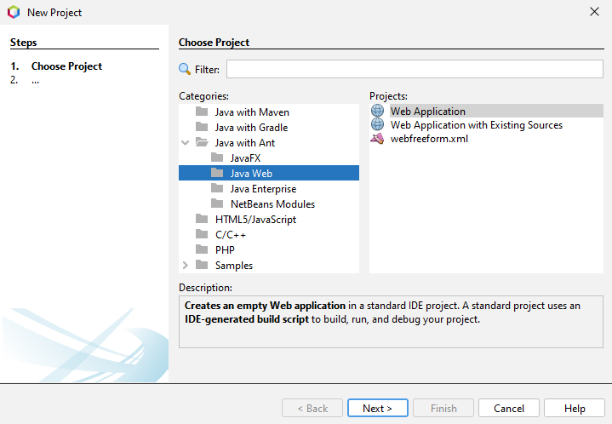
3.1 CREACIÓN DEL PROYECTO 3.1.1 CREAR UNA APLICACIÓN LLAMADA LOGIN_NETBEANS_GRUPO#.
1 OBJETIVOS
2 MARCO TEÓRICO
2.1 ARQUITECTURA EN MODELO-VISTA-CONTROLADOR
2.2 INTEGRACION A BASES DE DATOS DESDE JAVA.
2.3 DATA ACCESS OBJECT
2.4 INTERFACES JAVA.
2.5 JAVA SERVER FACES
2.6 FACELETS
2.7 JAVA PERSISTENCE API (JPA).
2.8 OBJETOS DE MAPEO RELACIONAL.
2.9 ENTITY MANAGER.
2.10 MYSQL
2.11 DLL Y DML
2.12 IMPORTANCIA DE LOS ROLES EN UNA APLICACIÓN.
2.13 MYSQL CONNECTOR Y JDBC
2.14 ROLES Y USUARIOS RELACIÓN BASE GENERAL
2.15 PROGRAMACION ORIENTADA A OBJETOS (POO).
2.16 PROTOCOLO SIMPLE DE TRANSFERENCIA DE CORREO (SMTP).
2.17 PROTOCOLO POST OFFICE (POP).
2.18 IMAP.
2.19 CIFRADO SSL Y TLS
2.20 MÉTODOS
2.21 TÉRMINOS
3 DESARROLLO
3.1 CREACIÓN DEL PROYECTO
3.2 CREACIÓN DE VISTAS DEL PROYECTO
3.3 CREACIÓN DE MODELOS DEL PROYECTO
3.4 CREACIÓN DE CONTROLADORES DEL PROYECTO
4 EJECUCIÓN DEL PROYECTO
5 CONCLUSIONES
6 RECOMENDACIONES
7 BIBLIOGRAFÍA
Una vez haya creado las carpetas abra apache netbeans y seleccionar crear nuevo proyecto, en el tipo de aplicación busca Aplicación web
14
16
27

Slide 28
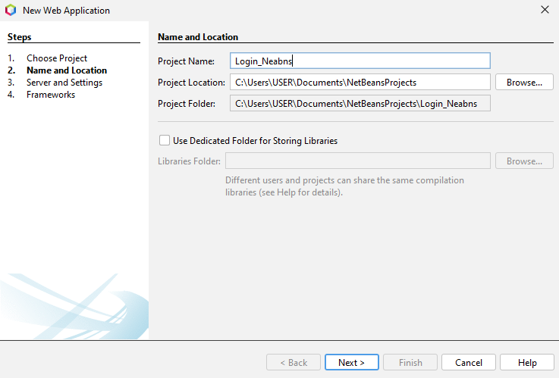
1 OBJETIVOS
2 MARCO TEÓRICO
2.1 ARQUITECTURA EN MODELO-VISTA-CONTROLADOR
2.2 INTEGRACION A BASES DE DATOS DESDE JAVA.
2.3 DATA ACCESS OBJECT
2.4 INTERFACES JAVA.
2.5 JAVA SERVER FACES
2.6 FACELETS
2.7 JAVA PERSISTENCE API (JPA).
2.8 OBJETOS DE MAPEO RELACIONAL.
2.9 ENTITY MANAGER.
2.10 MYSQL
2.11 DLL Y DML
2.12 IMPORTANCIA DE LOS ROLES EN UNA APLICACIÓN.
2.13 MYSQL CONNECTOR Y JDBC
2.14 ROLES Y USUARIOS RELACIÓN BASE GENERAL
2.15 PROGRAMACION ORIENTADA A OBJETOS (POO).
2.16 PROTOCOLO SIMPLE DE TRANSFERENCIA DE CORREO (SMTP).
2.17 PROTOCOLO POST OFFICE (POP).
2.18 IMAP.
2.19 CIFRADO SSL Y TLS
2.20 MÉTODOS
2.21 TÉRMINOS
3 DESARROLLO
3.1 CREACIÓN DEL PROYECTO
3.2 CREACIÓN DE VISTAS DEL PROYECTO
3.3 CREACIÓN DE MODELOS DEL PROYECTO
3.4 CREACIÓN DE CONTROLADORES DEL PROYECTO
4 EJECUCIÓN DEL PROYECTO
5 CONCLUSIONES
6 RECOMENDACIONES
7 BIBLIOGRAFÍA
Le da el siguiente nombre NETBEANS_LOGIN_GRUPO#, y en la opción que dice localización del proyecto presiona buscar y selecciona la carpeta “aplicativo” que fue creada con anterioridad.
15
17
28

Slide 29
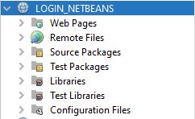
1 OBJETIVOS
2 MARCO TEÓRICO
2.1 ARQUITECTURA EN MODELO-VISTA-CONTROLADOR
2.2 INTEGRACION A BASES DE DATOS DESDE JAVA.
2.3 DATA ACCESS OBJECT
2.4 INTERFACES JAVA.
2.5 JAVA SERVER FACES
2.6 FACELETS
2.7 JAVA PERSISTENCE API (JPA).
2.8 OBJETOS DE MAPEO RELACIONAL.
2.9 ENTITY MANAGER.
2.10 MYSQL
2.11 DLL Y DML
2.12 IMPORTANCIA DE LOS ROLES EN UNA APLICACIÓN.
2.13 MYSQL CONNECTOR Y JDBC
2.14 ROLES Y USUARIOS RELACIÓN BASE GENERAL
2.15 PROGRAMACION ORIENTADA A OBJETOS (POO).
2.16 PROTOCOLO SIMPLE DE TRANSFERENCIA DE CORREO (SMTP).
2.17 PROTOCOLO POST OFFICE (POP).
2.18 IMAP.
2.19 CIFRADO SSL Y TLS
2.20 MÉTODOS
2.21 TÉRMINOS
3 DESARROLLO
3.1 CREACIÓN DEL PROYECTO
3.2 CREACIÓN DE VISTAS DEL PROYECTO
3.3 CREACIÓN DE MODELOS DEL PROYECTO
3.4 CREACIÓN DE CONTROLADORES DEL PROYECTO
4 EJECUCIÓN DEL PROYECTO
5 CONCLUSIONES
6 RECOMENDACIONES
7 BIBLIOGRAFÍA
De clic en crear y Verifique que la estructura del proyecto se encuentre de la siguiente manera.
15
17
29

Slide 30
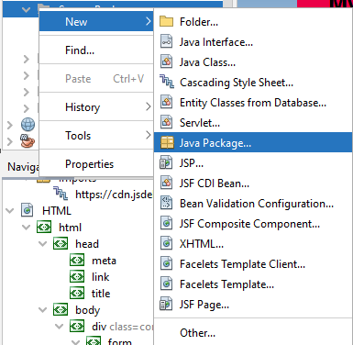
3.1.2 CREACIÓN DE ESTRUCTURA MVC DEL PROYECTO.
1 OBJETIVOS
2 MARCO TEÓRICO
2.1 ARQUITECTURA EN MODELO-VISTA-CONTROLADOR
2.2 INTEGRACION A BASES DE DATOS DESDE JAVA.
2.3 DATA ACCESS OBJECT
2.4 INTERFACES JAVA.
2.5 JAVA SERVER FACES
2.6 FACELETS
2.7 JAVA PERSISTENCE API (JPA).
2.8 OBJETOS DE MAPEO RELACIONAL.
2.9 ENTITY MANAGER.
2.10 MYSQL
2.11 DLL Y DML
2.12 IMPORTANCIA DE LOS ROLES EN UNA APLICACIÓN.
2.13 MYSQL CONNECTOR Y JDBC
2.14 ROLES Y USUARIOS RELACIÓN BASE GENERAL
2.15 PROGRAMACION ORIENTADA A OBJETOS (POO).
2.16 PROTOCOLO SIMPLE DE TRANSFERENCIA DE CORREO (SMTP).
2.17 PROTOCOLO POST OFFICE (POP).
2.18 IMAP.
2.19 CIFRADO SSL Y TLS
2.20 MÉTODOS
2.21 TÉRMINOS
3 DESARROLLO
3.1 CREACIÓN DEL PROYECTO
3.2 CREACIÓN DE VISTAS DEL PROYECTO
3.3 CREACIÓN DE MODELOS DEL PROYECTO
3.4 CREACIÓN DE CONTROLADORES DEL PROYECTO
4 EJECUCIÓN DEL PROYECTO
5 CONCLUSIONES
6 RECOMENDACIONES
7 BIBLIOGRAFÍA
Para aplicar la estructura de MVC en un proyecto es necesario dividir los componentes en secciones que contengan archivos o elementos similares y que cumplen una función acorde a cada capa del modelo MVC, en este caso, para el proyecto se ha decidido agruparlos en paquetes.
Para ello de clic derecho sobre Source Packeges, selecciona agregar y elije nuevo paquete
11
8
30

Slide 31
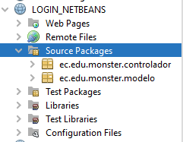
1 OBJETIVOS
2 MARCO TEÓRICO
2.1 ARQUITECTURA EN MODELO-VISTA-CONTROLADOR
2.2 INTEGRACION A BASES DE DATOS DESDE JAVA.
2.3 DATA ACCESS OBJECT
2.4 INTERFACES JAVA.
2.5 JAVA SERVER FACES
2.6 FACELETS
2.7 JAVA PERSISTENCE API (JPA).
2.8 OBJETOS DE MAPEO RELACIONAL.
2.9 ENTITY MANAGER.
2.10 MYSQL
2.11 DLL Y DML
2.12 IMPORTANCIA DE LOS ROLES EN UNA APLICACIÓN.
2.13 MYSQL CONNECTOR Y JDBC
2.14 ROLES Y USUARIOS RELACIÓN BASE GENERAL
2.15 PROGRAMACION ORIENTADA A OBJETOS (POO).
2.16 PROTOCOLO SIMPLE DE TRANSFERENCIA DE CORREO (SMTP).
2.17 PROTOCOLO POST OFFICE (POP).
2.18 IMAP.
2.19 CIFRADO SSL Y TLS
2.20 MÉTODOS
2.21 TÉRMINOS
3 DESARROLLO
3.1 CREACIÓN DEL PROYECTO
3.2 CREACIÓN DE VISTAS DEL PROYECTO
3.3 CREACIÓN DE MODELOS DEL PROYECTO
3.4 CREACIÓN DE CONTROLADORES DEL PROYECTO
4 EJECUCIÓN DEL PROYECTO
5 CONCLUSIONES
6 RECOMENDACIONES
7 BIBLIOGRAFÍA
Deberá crear 2 paquetes, con los nombres: modelo y controlador, no se creará un paquete vista debido a que en aplicaciones web la vista son las páginas web que suelen encontrarse en la carpeta web Pages. De preferencia nombre a las carpetas con la primera letra en mayúscula. Al final la estructura resultante deberá ser la siguiente.
15
17
31

Slide 32
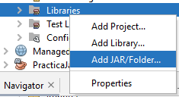
3.1.3 IMPORTACIÓN DE BIBLIOTECAS NECESARIAS
1 OBJETIVOS
2 MARCO TEÓRICO
2.1 ARQUITECTURA EN MODELO-VISTA-CONTROLADOR
2.2 INTEGRACION A BASES DE DATOS DESDE JAVA.
2.3 DATA ACCESS OBJECT
2.4 INTERFACES JAVA.
2.5 JAVA SERVER FACES
2.6 FACELETS
2.7 JAVA PERSISTENCE API (JPA).
2.8 OBJETOS DE MAPEO RELACIONAL.
2.9 ENTITY MANAGER.
2.10 MYSQL
2.11 DLL Y DML
2.12 IMPORTANCIA DE LOS ROLES EN UNA APLICACIÓN.
2.13 MYSQL CONNECTOR Y JDBC
2.14 ROLES Y USUARIOS RELACIÓN BASE GENERAL
2.15 PROGRAMACION ORIENTADA A OBJETOS (POO).
2.16 PROTOCOLO SIMPLE DE TRANSFERENCIA DE CORREO (SMTP).
2.17 PROTOCOLO POST OFFICE (POP).
2.18 IMAP.
2.19 CIFRADO SSL Y TLS
2.20 MÉTODOS
2.21 TÉRMINOS
3 DESARROLLO
3.1 CREACIÓN DEL PROYECTO
3.2 CREACIÓN DE VISTAS DEL PROYECTO
3.3 CREACIÓN DE MODELOS DEL PROYECTO
3.4 CREACIÓN DE CONTROLADORES DEL PROYECTO
4 EJECUCIÓN DEL PROYECTO
5 CONCLUSIONES
6 RECOMENDACIONES
7 BIBLIOGRAFÍA
Como se indicó anteriormente para la conexión a la base de datos en este caso se deberá constar de 3 librerías las cuales permitirán poder conectar nuestra aplicación con otras bases de datos. Para ello debe dar clic sobre la carpeta librerías, y seleccionar la opción añadir JAR.
11
8
32

Slide 33
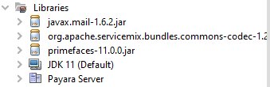
1 OBJETIVOS
2 MARCO TEÓRICO
2.1 ARQUITECTURA EN MODELO-VISTA-CONTROLADOR
2.2 INTEGRACION A BASES DE DATOS DESDE JAVA.
2.3 DATA ACCESS OBJECT
2.4 INTERFACES JAVA.
2.5 JAVA SERVER FACES
2.6 FACELETS
2.7 JAVA PERSISTENCE API (JPA).
2.8 OBJETOS DE MAPEO RELACIONAL.
2.9 ENTITY MANAGER.
2.10 MYSQL
2.11 DLL Y DML
2.12 IMPORTANCIA DE LOS ROLES EN UNA APLICACIÓN.
2.13 MYSQL CONNECTOR Y JDBC
2.14 ROLES Y USUARIOS RELACIÓN BASE GENERAL
2.15 PROGRAMACION ORIENTADA A OBJETOS (POO).
2.16 PROTOCOLO SIMPLE DE TRANSFERENCIA DE CORREO (SMTP).
2.17 PROTOCOLO POST OFFICE (POP).
2.18 IMAP.
2.19 CIFRADO SSL Y TLS
2.20 MÉTODOS
2.21 TÉRMINOS
3 DESARROLLO
3.1 CREACIÓN DEL PROYECTO
3.2 CREACIÓN DE VISTAS DEL PROYECTO
3.3 CREACIÓN DE MODELOS DEL PROYECTO
3.4 CREACIÓN DE CONTROLADORES DEL PROYECTO
4 EJECUCIÓN DEL PROYECTO
5 CONCLUSIONES
6 RECOMENDACIONES
7 BIBLIOGRAFÍA
Busca los archivos JAR de la siguiente figura, se seleccionan los tres y se importan.
15
17
33

Slide 34
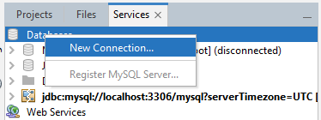
3.1.4 CONEXIÓN CON LA BASE DE DATOS.
1 OBJETIVOS
2 MARCO TEÓRICO
2.1 ARQUITECTURA EN MODELO-VISTA-CONTROLADOR
2.2 INTEGRACION A BASES DE DATOS DESDE JAVA.
2.3 DATA ACCESS OBJECT
2.4 INTERFACES JAVA.
2.5 JAVA SERVER FACES
2.6 FACELETS
2.7 JAVA PERSISTENCE API (JPA).
2.8 OBJETOS DE MAPEO RELACIONAL.
2.9 ENTITY MANAGER.
2.10 MYSQL
2.11 DLL Y DML
2.12 IMPORTANCIA DE LOS ROLES EN UNA APLICACIÓN.
2.13 MYSQL CONNECTOR Y JDBC
2.14 ROLES Y USUARIOS RELACIÓN BASE GENERAL
2.15 PROGRAMACION ORIENTADA A OBJETOS (POO).
2.16 PROTOCOLO SIMPLE DE TRANSFERENCIA DE CORREO (SMTP).
2.17 PROTOCOLO POST OFFICE (POP).
2.18 IMAP.
2.19 CIFRADO SSL Y TLS
2.20 MÉTODOS
2.21 TÉRMINOS
3 DESARROLLO
3.1 CREACIÓN DEL PROYECTO
3.2 CREACIÓN DE VISTAS DEL PROYECTO
3.3 CREACIÓN DE MODELOS DEL PROYECTO
3.4 CREACIÓN DE CONTROLADORES DEL PROYECTO
4 EJECUCIÓN DEL PROYECTO
5 CONCLUSIONES
6 RECOMENDACIONES
7 BIBLIOGRAFÍA
Para realizar la conexión a la base de datos se debe dirigir a la pestaña Services donde se debe seleccionar New Connection.
11
8
34

Slide 35
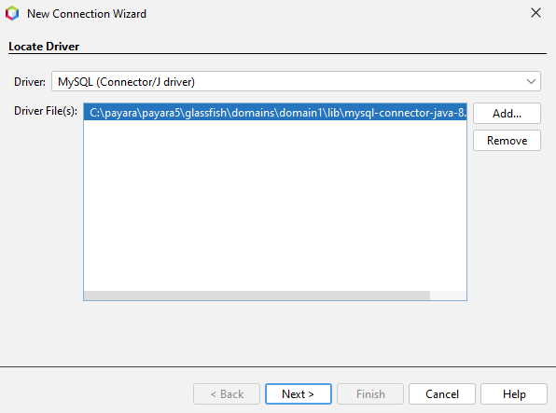
1 OBJETIVOS
2 MARCO TEÓRICO
2.1 ARQUITECTURA EN MODELO-VISTA-CONTROLADOR
2.2 INTEGRACION A BASES DE DATOS DESDE JAVA.
2.3 DATA ACCESS OBJECT
2.4 INTERFACES JAVA.
2.5 JAVA SERVER FACES
2.6 FACELETS
2.7 JAVA PERSISTENCE API (JPA).
2.8 OBJETOS DE MAPEO RELACIONAL.
2.9 ENTITY MANAGER.
2.10 MYSQL
2.11 DLL Y DML
2.12 IMPORTANCIA DE LOS ROLES EN UNA APLICACIÓN.
2.13 MYSQL CONNECTOR Y JDBC
2.14 ROLES Y USUARIOS RELACIÓN BASE GENERAL
2.15 PROGRAMACION ORIENTADA A OBJETOS (POO).
2.16 PROTOCOLO SIMPLE DE TRANSFERENCIA DE CORREO (SMTP).
2.17 PROTOCOLO POST OFFICE (POP).
2.18 IMAP.
2.19 CIFRADO SSL Y TLS
2.20 MÉTODOS
2.21 TÉRMINOS
3 DESARROLLO
3.1 CREACIÓN DEL PROYECTO
3.2 CREACIÓN DE VISTAS DEL PROYECTO
3.3 CREACIÓN DE MODELOS DEL PROYECTO
3.4 CREACIÓN DE CONTROLADORES DEL PROYECTO
4 EJECUCIÓN DEL PROYECTO
5 CONCLUSIONES
6 RECOMENDACIONES
7 BIBLIOGRAFÍA
Selecciona el driver de Payara que aparece y presiona siguiente.
15
17
35

Slide 36
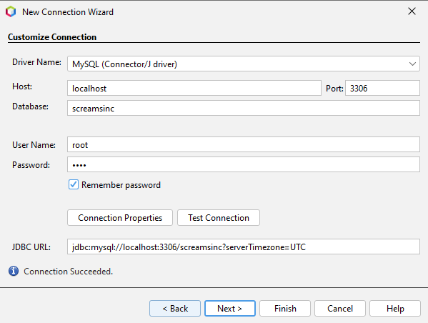
1 OBJETIVOS
2 MARCO TEÓRICO
2.1 ARQUITECTURA EN MODELO-VISTA-CONTROLADOR
2.2 INTEGRACION A BASES DE DATOS DESDE JAVA.
2.3 DATA ACCESS OBJECT
2.4 INTERFACES JAVA.
2.5 JAVA SERVER FACES
2.6 FACELETS
2.7 JAVA PERSISTENCE API (JPA).
2.8 OBJETOS DE MAPEO RELACIONAL.
2.9 ENTITY MANAGER.
2.10 MYSQL
2.11 DLL Y DML
2.12 IMPORTANCIA DE LOS ROLES EN UNA APLICACIÓN.
2.13 MYSQL CONNECTOR Y JDBC
2.14 ROLES Y USUARIOS RELACIÓN BASE GENERAL
2.15 PROGRAMACION ORIENTADA A OBJETOS (POO).
2.16 PROTOCOLO SIMPLE DE TRANSFERENCIA DE CORREO (SMTP).
2.17 PROTOCOLO POST OFFICE (POP).
2.18 IMAP.
2.19 CIFRADO SSL Y TLS
2.20 MÉTODOS
2.21 TÉRMINOS
3 DESARROLLO
3.1 CREACIÓN DEL PROYECTO
3.2 CREACIÓN DE VISTAS DEL PROYECTO
3.3 CREACIÓN DE MODELOS DEL PROYECTO
3.4 CREACIÓN DE CONTROLADORES DEL PROYECTO
4 EJECUCIÓN DEL PROYECTO
5 CONCLUSIONES
6 RECOMENDACIONES
7 BIBLIOGRAFÍA
Luego se debe completar los campos con la información de la base de datos, como su nombre, el usuario, la contraseña, el puerto, etc. En este caso se tuvo que añadir a la URL “?serverTimezone=UTC” para poder conectarla
15
17
36

Slide 37
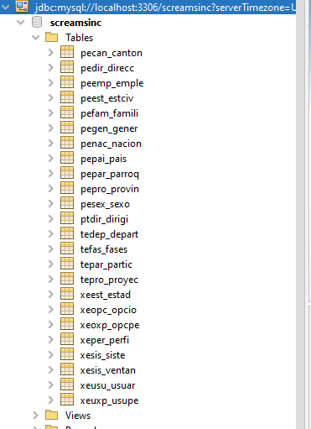
1 OBJETIVOS
2 MARCO TEÓRICO
2.1 ARQUITECTURA EN MODELO-VISTA-CONTROLADOR
2.2 INTEGRACION A BASES DE DATOS DESDE JAVA.
2.3 DATA ACCESS OBJECT
2.4 INTERFACES JAVA.
2.5 JAVA SERVER FACES
2.6 FACELETS
2.7 JAVA PERSISTENCE API (JPA).
2.8 OBJETOS DE MAPEO RELACIONAL.
2.9 ENTITY MANAGER.
2.10 MYSQL
2.11 DLL Y DML
2.12 IMPORTANCIA DE LOS ROLES EN UNA APLICACIÓN.
2.13 MYSQL CONNECTOR Y JDBC
2.14 ROLES Y USUARIOS RELACIÓN BASE GENERAL
2.15 PROGRAMACION ORIENTADA A OBJETOS (POO).
2.16 PROTOCOLO SIMPLE DE TRANSFERENCIA DE CORREO (SMTP).
2.17 PROTOCOLO POST OFFICE (POP).
2.18 IMAP.
2.19 CIFRADO SSL Y TLS
2.20 MÉTODOS
2.21 TÉRMINOS
3 DESARROLLO
3.1 CREACIÓN DEL PROYECTO
3.2 CREACIÓN DE VISTAS DEL PROYECTO
3.3 CREACIÓN DE MODELOS DEL PROYECTO
3.4 CREACIÓN DE CONTROLADORES DEL PROYECTO
4 EJECUCIÓN DEL PROYECTO
5 CONCLUSIONES
6 RECOMENDACIONES
7 BIBLIOGRAFÍA
Presiona siguiente hasta finalizar y se obtiene la conexión de la siguiente forma
15
17
37

Slide 38
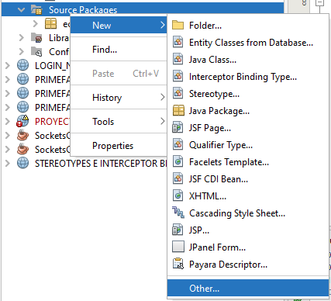
3.2 CREACIÓN DE VISTAS DEL PROYECTO 3.2.1 CREACIÓN DE ARCHIVOS JSF.
1 OBJETIVOS
2 MARCO TEÓRICO
2.1 ARQUITECTURA EN MODELO-VISTA-CONTROLADOR
2.2 INTEGRACION A BASES DE DATOS DESDE JAVA.
2.3 DATA ACCESS OBJECT
2.4 INTERFACES JAVA.
2.5 JAVA SERVER FACES
2.6 FACELETS
2.7 JAVA PERSISTENCE API (JPA).
2.8 OBJETOS DE MAPEO RELACIONAL.
2.9 ENTITY MANAGER.
2.10 MYSQL
2.11 DLL Y DML
2.12 IMPORTANCIA DE LOS ROLES EN UNA APLICACIÓN.
2.13 MYSQL CONNECTOR Y JDBC
2.14 ROLES Y USUARIOS RELACIÓN BASE GENERAL
2.15 PROGRAMACION ORIENTADA A OBJETOS (POO).
2.16 PROTOCOLO SIMPLE DE TRANSFERENCIA DE CORREO (SMTP).
2.17 PROTOCOLO POST OFFICE (POP).
2.18 IMAP.
2.19 CIFRADO SSL Y TLS
2.20 MÉTODOS
2.21 TÉRMINOS
3 DESARROLLO
3.1 CREACIÓN DEL PROYECTO
3.2 CREACIÓN DE VISTAS DEL PROYECTO
3.3 CREACIÓN DE MODELOS DEL PROYECTO
3.4 CREACIÓN DE CONTROLADORES DEL PROYECTO
4 EJECUCIÓN DEL PROYECTO
5 CONCLUSIONES
6 RECOMENDACIONES
7 BIBLIOGRAFÍA
Con la base de datos conectada a Netbeans lo único que se debe hacer es generar las vistas automáticamente. Para esto se debe dirigir hacia Source Packages y seleccionar “Otro”.
11
8
38

Slide 39
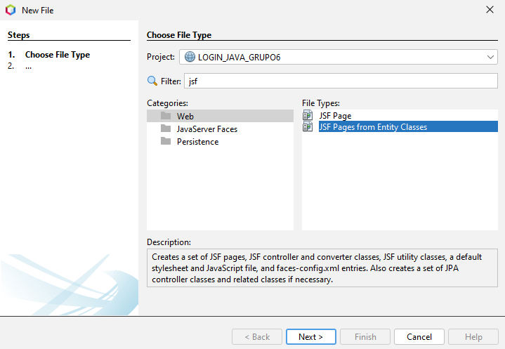
1 OBJETIVOS
2 MARCO TEÓRICO
2.1 ARQUITECTURA EN MODELO-VISTA-CONTROLADOR
2.2 INTEGRACION A BASES DE DATOS DESDE JAVA.
2.3 DATA ACCESS OBJECT
2.4 INTERFACES JAVA.
2.5 JAVA SERVER FACES
2.6 FACELETS
2.7 JAVA PERSISTENCE API (JPA).
2.8 OBJETOS DE MAPEO RELACIONAL.
2.9 ENTITY MANAGER.
2.10 MYSQL
2.11 DLL Y DML
2.12 IMPORTANCIA DE LOS ROLES EN UNA APLICACIÓN.
2.13 MYSQL CONNECTOR Y JDBC
2.14 ROLES Y USUARIOS RELACIÓN BASE GENERAL
2.15 PROGRAMACION ORIENTADA A OBJETOS (POO).
2.16 PROTOCOLO SIMPLE DE TRANSFERENCIA DE CORREO (SMTP).
2.17 PROTOCOLO POST OFFICE (POP).
2.18 IMAP.
2.19 CIFRADO SSL Y TLS
2.20 MÉTODOS
2.21 TÉRMINOS
3 DESARROLLO
3.1 CREACIÓN DEL PROYECTO
3.2 CREACIÓN DE VISTAS DEL PROYECTO
3.3 CREACIÓN DE MODELOS DEL PROYECTO
3.4 CREACIÓN DE CONTROLADORES DEL PROYECTO
4 EJECUCIÓN DEL PROYECTO
5 CONCLUSIONES
6 RECOMENDACIONES
7 BIBLIOGRAFÍA
Proceda a buscar JSF y seleccione la opción JSF Pages From Entity Classes.
3
39

Slide 40
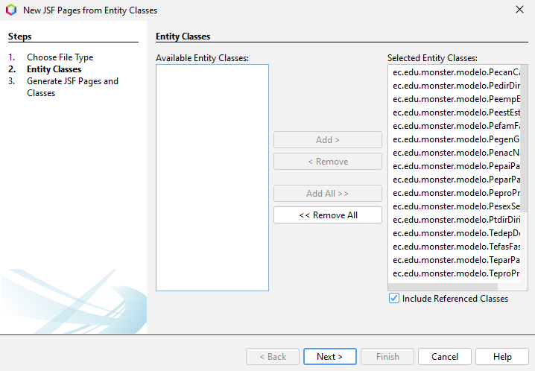
1 OBJETIVOS
2 MARCO TEÓRICO
2.1 ARQUITECTURA EN MODELO-VISTA-CONTROLADOR
2.2 INTEGRACION A BASES DE DATOS DESDE JAVA.
2.3 DATA ACCESS OBJECT
2.4 INTERFACES JAVA.
2.5 JAVA SERVER FACES
2.6 FACELETS
2.7 JAVA PERSISTENCE API (JPA).
2.8 OBJETOS DE MAPEO RELACIONAL.
2.9 ENTITY MANAGER.
2.10 MYSQL
2.11 DLL Y DML
2.12 IMPORTANCIA DE LOS ROLES EN UNA APLICACIÓN.
2.13 MYSQL CONNECTOR Y JDBC
2.14 ROLES Y USUARIOS RELACIÓN BASE GENERAL
2.15 PROGRAMACION ORIENTADA A OBJETOS (POO).
2.16 PROTOCOLO SIMPLE DE TRANSFERENCIA DE CORREO (SMTP).
2.17 PROTOCOLO POST OFFICE (POP).
2.18 IMAP.
2.19 CIFRADO SSL Y TLS
2.20 MÉTODOS
2.21 TÉRMINOS
3 DESARROLLO
3.1 CREACIÓN DEL PROYECTO
3.2 CREACIÓN DE VISTAS DEL PROYECTO
3.3 CREACIÓN DE MODELOS DEL PROYECTO
3.4 CREACIÓN DE CONTROLADORES DEL PROYECTO
4 EJECUCIÓN DEL PROYECTO
5 CONCLUSIONES
6 RECOMENDACIONES
7 BIBLIOGRAFÍA
Se desplegará la siguiente vista donde se debe pasar todas las clases a la columna de la derecha.
3
40

Slide 41
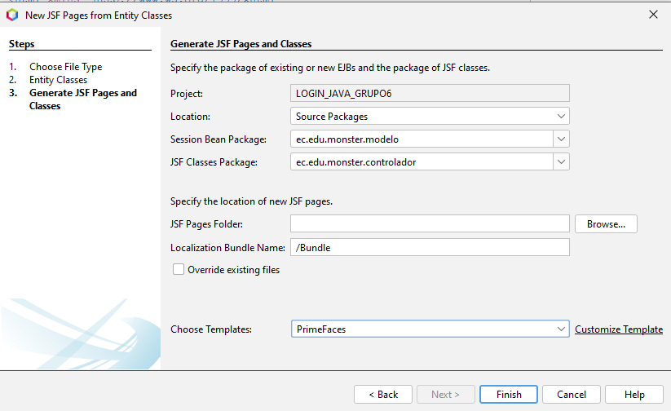
1 OBJETIVOS
2 MARCO TEÓRICO
2.1 ARQUITECTURA EN MODELO-VISTA-CONTROLADOR
2.2 INTEGRACION A BASES DE DATOS DESDE JAVA.
2.3 DATA ACCESS OBJECT
2.4 INTERFACES JAVA.
2.5 JAVA SERVER FACES
2.6 FACELETS
2.7 JAVA PERSISTENCE API (JPA).
2.8 OBJETOS DE MAPEO RELACIONAL.
2.9 ENTITY MANAGER.
2.10 MYSQL
2.11 DLL Y DML
2.12 IMPORTANCIA DE LOS ROLES EN UNA APLICACIÓN.
2.13 MYSQL CONNECTOR Y JDBC
2.14 ROLES Y USUARIOS RELACIÓN BASE GENERAL
2.15 PROGRAMACION ORIENTADA A OBJETOS (POO).
2.16 PROTOCOLO SIMPLE DE TRANSFERENCIA DE CORREO (SMTP).
2.17 PROTOCOLO POST OFFICE (POP).
2.18 IMAP.
2.19 CIFRADO SSL Y TLS
2.20 MÉTODOS
2.21 TÉRMINOS
3 DESARROLLO
3.1 CREACIÓN DEL PROYECTO
3.2 CREACIÓN DE VISTAS DEL PROYECTO
3.3 CREACIÓN DE MODELOS DEL PROYECTO
3.4 CREACIÓN DE CONTROLADORES DEL PROYECTO
4 EJECUCIÓN DEL PROYECTO
5 CONCLUSIONES
6 RECOMENDACIONES
7 BIBLIOGRAFÍA
En la ventana siguiente se debe seleccionar al paquete de Session Bean al del modeo y al paquete JSF Classes al controlador. De esta manera, además de generar las vistas, también se generarán los controladores y algunos modelos automáticamente.
3
41

Slide 42
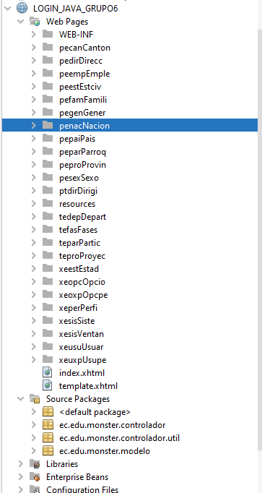
1 OBJETIVOS
2 MARCO TEÓRICO
2.1 ARQUITECTURA EN MODELO-VISTA-CONTROLADOR
2.2 INTEGRACION A BASES DE DATOS DESDE JAVA.
2.3 DATA ACCESS OBJECT
2.4 INTERFACES JAVA.
2.5 JAVA SERVER FACES
2.6 FACELETS
2.7 JAVA PERSISTENCE API (JPA).
2.8 OBJETOS DE MAPEO RELACIONAL.
2.9 ENTITY MANAGER.
2.10 MYSQL
2.11 DLL Y DML
2.12 IMPORTANCIA DE LOS ROLES EN UNA APLICACIÓN.
2.13 MYSQL CONNECTOR Y JDBC
2.14 ROLES Y USUARIOS RELACIÓN BASE GENERAL
2.15 PROGRAMACION ORIENTADA A OBJETOS (POO).
2.16 PROTOCOLO SIMPLE DE TRANSFERENCIA DE CORREO (SMTP).
2.17 PROTOCOLO POST OFFICE (POP).
2.18 IMAP.
2.19 CIFRADO SSL Y TLS
2.20 MÉTODOS
2.21 TÉRMINOS
3 DESARROLLO
3.1 CREACIÓN DEL PROYECTO
3.2 CREACIÓN DE VISTAS DEL PROYECTO
3.3 CREACIÓN DE MODELOS DEL PROYECTO
3.4 CREACIÓN DE CONTROLADORES DEL PROYECTO
4 EJECUCIÓN DEL PROYECTO
5 CONCLUSIONES
6 RECOMENDACIONES
7 BIBLIOGRAFÍA
Una vez terminado se da click en Finalizar y el esquema del proyecto debe ser el siguiente.
3
32

Slide 43
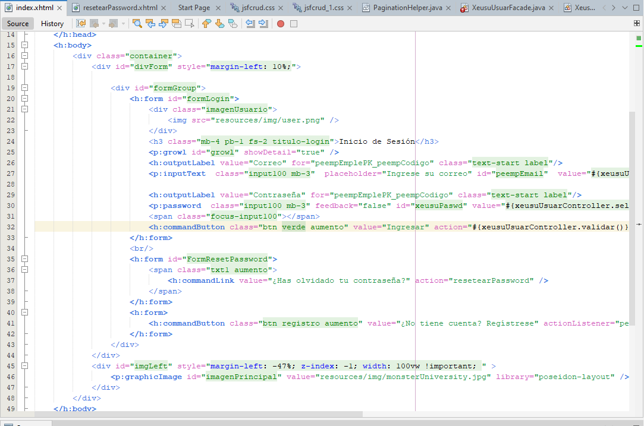
3.2.2 CODIFICACIÓN DE ARCHIVO INDEX
1 OBJETIVOS
2 MARCO TEÓRICO
2.1 ARQUITECTURA EN MODELO-VISTA-CONTROLADOR
2.2 INTEGRACION A BASES DE DATOS DESDE JAVA.
2.3 DATA ACCESS OBJECT
2.4 INTERFACES JAVA.
2.5 JAVA SERVER FACES
2.6 FACELETS
2.7 JAVA PERSISTENCE API (JPA).
2.8 OBJETOS DE MAPEO RELACIONAL.
2.9 ENTITY MANAGER.
2.10 MYSQL
2.11 DLL Y DML
2.12 IMPORTANCIA DE LOS ROLES EN UNA APLICACIÓN.
2.13 MYSQL CONNECTOR Y JDBC
2.14 ROLES Y USUARIOS RELACIÓN BASE GENERAL
2.15 PROGRAMACION ORIENTADA A OBJETOS (POO).
2.16 PROTOCOLO SIMPLE DE TRANSFERENCIA DE CORREO (SMTP).
2.17 PROTOCOLO POST OFFICE (POP).
2.18 IMAP.
2.19 CIFRADO SSL Y TLS
2.20 MÉTODOS
2.21 TÉRMINOS
3 DESARROLLO
3.1 CREACIÓN DEL PROYECTO
3.2 CREACIÓN DE VISTAS DEL PROYECTO
3.3 CREACIÓN DE MODELOS DEL PROYECTO
3.4 CREACIÓN DE CONTROLADORES DEL PROYECTO
4 EJECUCIÓN DEL PROYECTO
5 CONCLUSIONES
6 RECOMENDACIONES
7 BIBLIOGRAFÍA
El archivo índex será el encargado de ejecutar la aplicación y por tanto generar la pantalla para el inicio de sesión, por lo cual deberá crear un archivo que contenga un formulario, que llame al controlador de la aplicación que será creado más.
23
20
43

Slide 44
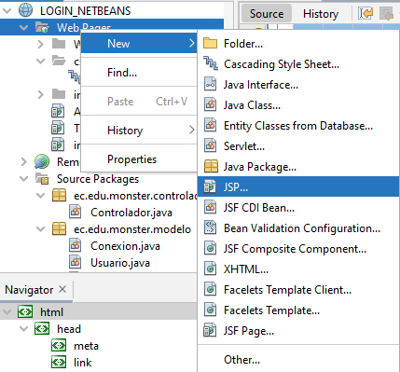
3.2.3 CREACIÓN DE ARCHIVO MENU.
1 OBJETIVOS
2 MARCO TEÓRICO
2.1 ARQUITECTURA EN MODELO-VISTA-CONTROLADOR
2.2 INTEGRACION A BASES DE DATOS DESDE JAVA.
2.3 DATA ACCESS OBJECT
2.4 INTERFACES JAVA.
2.5 JAVA SERVER FACES
2.6 FACELETS
2.7 JAVA PERSISTENCE API (JPA).
2.8 OBJETOS DE MAPEO RELACIONAL.
2.9 ENTITY MANAGER.
2.10 MYSQL
2.11 DLL Y DML
2.12 IMPORTANCIA DE LOS ROLES EN UNA APLICACIÓN.
2.13 MYSQL CONNECTOR Y JDBC
2.14 ROLES Y USUARIOS RELACIÓN BASE GENERAL
2.15 PROGRAMACION ORIENTADA A OBJETOS (POO).
2.16 PROTOCOLO SIMPLE DE TRANSFERENCIA DE CORREO (SMTP).
2.17 PROTOCOLO POST OFFICE (POP).
2.18 IMAP.
2.19 CIFRADO SSL Y TLS
2.20 MÉTODOS
2.21 TÉRMINOS
3 DESARROLLO
3.1 CREACIÓN DEL PROYECTO
3.2 CREACIÓN DE VISTAS DEL PROYECTO
3.3 CREACIÓN DE MODELOS DEL PROYECTO
3.4 CREACIÓN DE CONTROLADORES DEL PROYECTO
4 EJECUCIÓN DEL PROYECTO
5 CONCLUSIONES
6 RECOMENDACIONES
7 BIBLIOGRAFÍA
Una de las ventanas más importantes es el menú, en este se mostrará la información del usuario, así como los menús a los distintos cruds y funcionalidades del programa, para ello se debe dirigir a Web_Pages y seleccionar JSP.
23
20
44

Slide 45
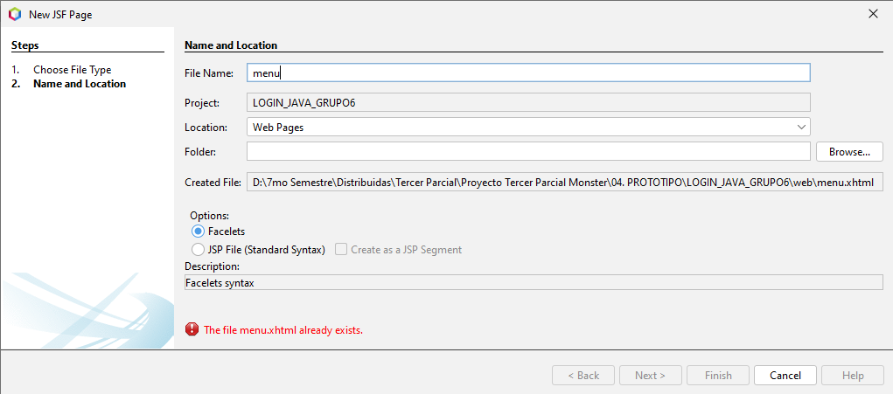
1 OBJETIVOS
2 MARCO TEÓRICO
2.1 ARQUITECTURA EN MODELO-VISTA-CONTROLADOR
2.2 INTEGRACION A BASES DE DATOS DESDE JAVA.
2.3 DATA ACCESS OBJECT
2.4 INTERFACES JAVA.
2.5 JAVA SERVER FACES
2.6 FACELETS
2.7 JAVA PERSISTENCE API (JPA).
2.8 OBJETOS DE MAPEO RELACIONAL.
2.9 ENTITY MANAGER.
2.10 MYSQL
2.11 DLL Y DML
2.12 IMPORTANCIA DE LOS ROLES EN UNA APLICACIÓN.
2.13 MYSQL CONNECTOR Y JDBC
2.14 ROLES Y USUARIOS RELACIÓN BASE GENERAL
2.15 PROGRAMACION ORIENTADA A OBJETOS (POO).
2.16 PROTOCOLO SIMPLE DE TRANSFERENCIA DE CORREO (SMTP).
2.17 PROTOCOLO POST OFFICE (POP).
2.18 IMAP.
2.19 CIFRADO SSL Y TLS
2.20 MÉTODOS
2.21 TÉRMINOS
3 DESARROLLO
3.1 CREACIÓN DEL PROYECTO
3.2 CREACIÓN DE VISTAS DEL PROYECTO
3.3 CREACIÓN DE MODELOS DEL PROYECTO
3.4 CREACIÓN DE CONTROLADORES DEL PROYECTO
4 EJECUCIÓN DEL PROYECTO
5 CONCLUSIONES
6 RECOMENDACIONES
7 BIBLIOGRAFÍA
Cree un archivo bajo el nombre “menú” y luego se debe seleccionar finalizar.
3
45

Slide 46
3.2.4 CREACIÓN DE ARCHIVO CAMBIARPASSWORD.
1 OBJETIVOS
2 MARCO TEÓRICO
2.1 ARQUITECTURA EN MODELO-VISTA-CONTROLADOR
2.2 INTEGRACION A BASES DE DATOS DESDE JAVA.
2.3 DATA ACCESS OBJECT
2.4 INTERFACES JAVA.
2.5 JAVA SERVER FACES
2.6 FACELETS
2.7 JAVA PERSISTENCE API (JPA).
2.8 OBJETOS DE MAPEO RELACIONAL.
2.9 ENTITY MANAGER.
2.10 MYSQL
2.11 DLL Y DML
2.12 IMPORTANCIA DE LOS ROLES EN UNA APLICACIÓN.
2.13 MYSQL CONNECTOR Y JDBC
2.14 ROLES Y USUARIOS RELACIÓN BASE GENERAL
2.15 PROGRAMACION ORIENTADA A OBJETOS (POO).
2.16 PROTOCOLO SIMPLE DE TRANSFERENCIA DE CORREO (SMTP).
2.17 PROTOCOLO POST OFFICE (POP).
2.18 IMAP.
2.19 CIFRADO SSL Y TLS
2.20 MÉTODOS
2.21 TÉRMINOS
3 DESARROLLO
3.1 CREACIÓN DEL PROYECTO
3.2 CREACIÓN DE VISTAS DEL PROYECTO
3.3 CREACIÓN DE MODELOS DEL PROYECTO
3.4 CREACIÓN DE CONTROLADORES DEL PROYECTO
4 EJECUCIÓN DEL PROYECTO
5 CONCLUSIONES
6 RECOMENDACIONES
7 BIBLIOGRAFÍA
Uno de los requerimientos de la aplicación es poder cambiar la contraseña si es la primera vez que un usuario inicia sesión o si resetea su contraseña, para hacer esto se crea un nuevo archivo JSP Page.
23
20
46

Slide 47
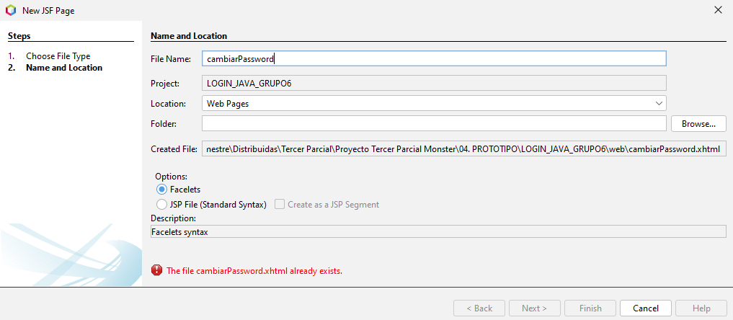
1 OBJETIVOS
2 MARCO TEÓRICO
2.1 ARQUITECTURA EN MODELO-VISTA-CONTROLADOR
2.2 INTEGRACION A BASES DE DATOS DESDE JAVA.
2.3 DATA ACCESS OBJECT
2.4 INTERFACES JAVA.
2.5 JAVA SERVER FACES
2.6 FACELETS
2.7 JAVA PERSISTENCE API (JPA).
2.8 OBJETOS DE MAPEO RELACIONAL.
2.9 ENTITY MANAGER.
2.10 MYSQL
2.11 DLL Y DML
2.12 IMPORTANCIA DE LOS ROLES EN UNA APLICACIÓN.
2.13 MYSQL CONNECTOR Y JDBC
2.14 ROLES Y USUARIOS RELACIÓN BASE GENERAL
2.15 PROGRAMACION ORIENTADA A OBJETOS (POO).
2.16 PROTOCOLO SIMPLE DE TRANSFERENCIA DE CORREO (SMTP).
2.17 PROTOCOLO POST OFFICE (POP).
2.18 IMAP.
2.19 CIFRADO SSL Y TLS
2.20 MÉTODOS
2.21 TÉRMINOS
3 DESARROLLO
3.1 CREACIÓN DEL PROYECTO
3.2 CREACIÓN DE VISTAS DEL PROYECTO
3.3 CREACIÓN DE MODELOS DEL PROYECTO
3.4 CREACIÓN DE CONTROLADORES DEL PROYECTO
4 EJECUCIÓN DEL PROYECTO
5 CONCLUSIONES
6 RECOMENDACIONES
7 BIBLIOGRAFÍA
Cree un archivo bajo el nombre “cambiarPassword” y luego se debe seleccionar finalizar.
3
47

Slide 48
3.2.5 CREACIÓN DE ARCHIVO RESETEARPASSWORD.
1 OBJETIVOS
2 MARCO TEÓRICO
2.1 ARQUITECTURA EN MODELO-VISTA-CONTROLADOR
2.2 INTEGRACION A BASES DE DATOS DESDE JAVA.
2.3 DATA ACCESS OBJECT
2.4 INTERFACES JAVA.
2.5 JAVA SERVER FACES
2.6 FACELETS
2.7 JAVA PERSISTENCE API (JPA).
2.8 OBJETOS DE MAPEO RELACIONAL.
2.9 ENTITY MANAGER.
2.10 MYSQL
2.11 DLL Y DML
2.12 IMPORTANCIA DE LOS ROLES EN UNA APLICACIÓN.
2.13 MYSQL CONNECTOR Y JDBC
2.14 ROLES Y USUARIOS RELACIÓN BASE GENERAL
2.15 PROGRAMACION ORIENTADA A OBJETOS (POO).
2.16 PROTOCOLO SIMPLE DE TRANSFERENCIA DE CORREO (SMTP).
2.17 PROTOCOLO POST OFFICE (POP).
2.18 IMAP.
2.19 CIFRADO SSL Y TLS
2.20 MÉTODOS
2.21 TÉRMINOS
3 DESARROLLO
3.1 CREACIÓN DEL PROYECTO
3.2 CREACIÓN DE VISTAS DEL PROYECTO
3.3 CREACIÓN DE MODELOS DEL PROYECTO
3.4 CREACIÓN DE CONTROLADORES DEL PROYECTO
4 EJECUCIÓN DEL PROYECTO
5 CONCLUSIONES
6 RECOMENDACIONES
7 BIBLIOGRAFÍA
Al igual que la vista anterior, se necesita una pantalla para poder enviar el correo con la contraseña reseteada, para ello se crea la siguiente vista de la misma forma seleccionando un nuevo JSP Page.
23
20
48

Slide 49
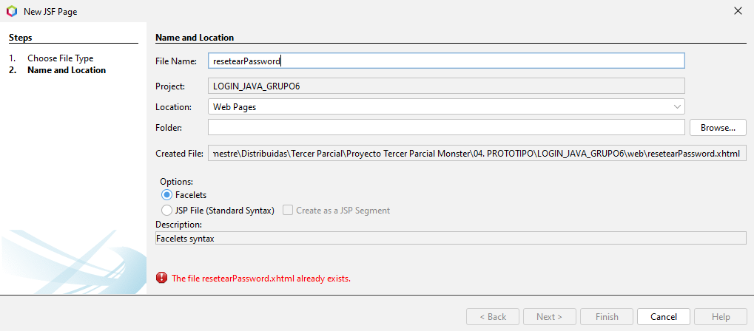
1 OBJETIVOS
2 MARCO TEÓRICO
2.1 ARQUITECTURA EN MODELO-VISTA-CONTROLADOR
2.2 INTEGRACION A BASES DE DATOS DESDE JAVA.
2.3 DATA ACCESS OBJECT
2.4 INTERFACES JAVA.
2.5 JAVA SERVER FACES
2.6 FACELETS
2.7 JAVA PERSISTENCE API (JPA).
2.8 OBJETOS DE MAPEO RELACIONAL.
2.9 ENTITY MANAGER.
2.10 MYSQL
2.11 DLL Y DML
2.12 IMPORTANCIA DE LOS ROLES EN UNA APLICACIÓN.
2.13 MYSQL CONNECTOR Y JDBC
2.14 ROLES Y USUARIOS RELACIÓN BASE GENERAL
2.15 PROGRAMACION ORIENTADA A OBJETOS (POO).
2.16 PROTOCOLO SIMPLE DE TRANSFERENCIA DE CORREO (SMTP).
2.17 PROTOCOLO POST OFFICE (POP).
2.18 IMAP.
2.19 CIFRADO SSL Y TLS
2.20 MÉTODOS
2.21 TÉRMINOS
3 DESARROLLO
3.1 CREACIÓN DEL PROYECTO
3.2 CREACIÓN DE VISTAS DEL PROYECTO
3.3 CREACIÓN DE MODELOS DEL PROYECTO
3.4 CREACIÓN DE CONTROLADORES DEL PROYECTO
4 EJECUCIÓN DEL PROYECTO
5 CONCLUSIONES
6 RECOMENDACIONES
7 BIBLIOGRAFÍA
Cree un archivo bajo el nombre “resetarPassword” y luego se debe seleccionar finalizar.
3
49

Slide 50
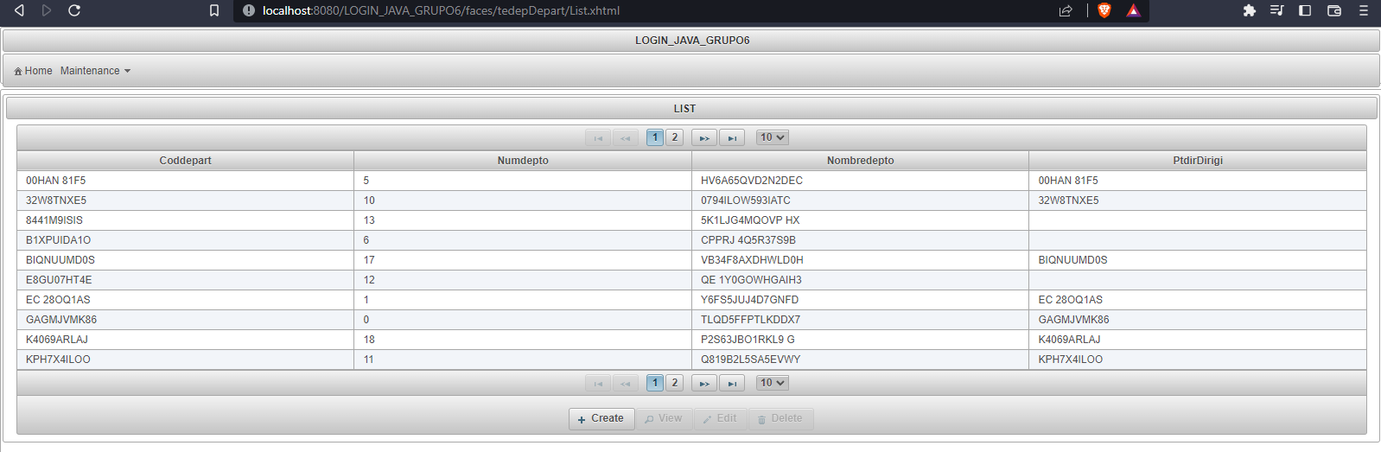
3.2.6 MODIFICACIÓN DE CRUDS.
1 OBJETIVOS
2 MARCO TEÓRICO
2.1 ARQUITECTURA EN MODELO-VISTA-CONTROLADOR
2.2 INTEGRACION A BASES DE DATOS DESDE JAVA.
2.3 DATA ACCESS OBJECT
2.4 INTERFACES JAVA.
2.5 JAVA SERVER FACES
2.6 FACELETS
2.7 JAVA PERSISTENCE API (JPA).
2.8 OBJETOS DE MAPEO RELACIONAL.
2.9 ENTITY MANAGER.
2.10 MYSQL
2.11 DLL Y DML
2.12 IMPORTANCIA DE LOS ROLES EN UNA APLICACIÓN.
2.13 MYSQL CONNECTOR Y JDBC
2.14 ROLES Y USUARIOS RELACIÓN BASE GENERAL
2.15 PROGRAMACION ORIENTADA A OBJETOS (POO).
2.16 PROTOCOLO SIMPLE DE TRANSFERENCIA DE CORREO (SMTP).
2.17 PROTOCOLO POST OFFICE (POP).
2.18 IMAP.
2.19 CIFRADO SSL Y TLS
2.20 MÉTODOS
2.21 TÉRMINOS
3 DESARROLLO
3.1 CREACIÓN DEL PROYECTO
3.2 CREACIÓN DE VISTAS DEL PROYECTO
3.3 CREACIÓN DE MODELOS DEL PROYECTO
3.4 CREACIÓN DE CONTROLADORES DEL PROYECTO
4 EJECUCIÓN DEL PROYECTO
5 CONCLUSIONES
6 RECOMENDACIONES
7 BIBLIOGRAFÍA
Gracias a la creación de vistas anteriormente realizado ya se tiene cruds implementados, sin embargo, para darle estilo y funcionalidad a los mismo, para ello se mostrará la aplicación de estilos en el archivo peempEmple/List.xhtml. Dentro de cada archivo crud se debe agregar las etiquetas de Bootstrap para poder importar sus estilos. A continuación se muestra el formulario con los estilos originales.
23
20
50

Slide 51
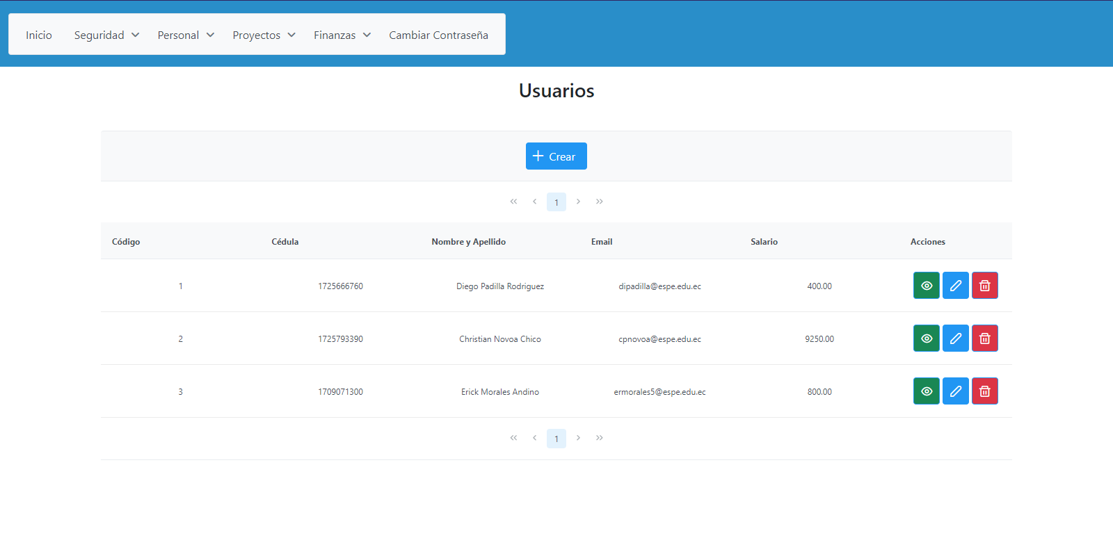
1 OBJETIVOS
2 MARCO TEÓRICO
2.1 ARQUITECTURA EN MODELO-VISTA-CONTROLADOR
2.2 INTEGRACION A BASES DE DATOS DESDE JAVA.
2.3 DATA ACCESS OBJECT
2.4 INTERFACES JAVA.
2.5 JAVA SERVER FACES
2.6 FACELETS
2.7 JAVA PERSISTENCE API (JPA).
2.8 OBJETOS DE MAPEO RELACIONAL.
2.9 ENTITY MANAGER.
2.10 MYSQL
2.11 DLL Y DML
2.12 IMPORTANCIA DE LOS ROLES EN UNA APLICACIÓN.
2.13 MYSQL CONNECTOR Y JDBC
2.14 ROLES Y USUARIOS RELACIÓN BASE GENERAL
2.15 PROGRAMACION ORIENTADA A OBJETOS (POO).
2.16 PROTOCOLO SIMPLE DE TRANSFERENCIA DE CORREO (SMTP).
2.17 PROTOCOLO POST OFFICE (POP).
2.18 IMAP.
2.19 CIFRADO SSL Y TLS
2.20 MÉTODOS
2.21 TÉRMINOS
3 DESARROLLO
3.1 CREACIÓN DEL PROYECTO
3.2 CREACIÓN DE VISTAS DEL PROYECTO
3.3 CREACIÓN DE MODELOS DEL PROYECTO
3.4 CREACIÓN DE CONTROLADORES DEL PROYECTO
4 EJECUCIÓN DEL PROYECTO
5 CONCLUSIONES
6 RECOMENDACIONES
7 BIBLIOGRAFÍA
Aplicando el código que se presenta en la tabla a continuación los cruds deberán tener un aspecto similar al siguiente, cada uno con las llamas a los controladores correspondientes que se crearán más adelante.
3
51

Slide 52
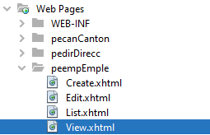
3.2.7 IMPLEMENTACIÓN DE TABVIEWS.
1 OBJETIVOS
2 MARCO TEÓRICO
2.1 ARQUITECTURA EN MODELO-VISTA-CONTROLADOR
2.2 INTEGRACION A BASES DE DATOS DESDE JAVA.
2.3 DATA ACCESS OBJECT
2.4 INTERFACES JAVA.
2.5 JAVA SERVER FACES
2.6 FACELETS
2.7 JAVA PERSISTENCE API (JPA).
2.8 OBJETOS DE MAPEO RELACIONAL.
2.9 ENTITY MANAGER.
2.10 MYSQL
2.11 DLL Y DML
2.12 IMPORTANCIA DE LOS ROLES EN UNA APLICACIÓN.
2.13 MYSQL CONNECTOR Y JDBC
2.14 ROLES Y USUARIOS RELACIÓN BASE GENERAL
2.15 PROGRAMACION ORIENTADA A OBJETOS (POO).
2.16 PROTOCOLO SIMPLE DE TRANSFERENCIA DE CORREO (SMTP).
2.17 PROTOCOLO POST OFFICE (POP).
2.18 IMAP.
2.19 CIFRADO SSL Y TLS
2.20 MÉTODOS
2.21 TÉRMINOS
3 DESARROLLO
3.1 CREACIÓN DEL PROYECTO
3.2 CREACIÓN DE VISTAS DEL PROYECTO
3.3 CREACIÓN DE MODELOS DEL PROYECTO
3.4 CREACIÓN DE CONTROLADORES DEL PROYECTO
4 EJECUCIÓN DEL PROYECTO
5 CONCLUSIONES
6 RECOMENDACIONES
7 BIBLIOGRAFÍA
Para mostrar la información de forma más organizada se puede optar por utilizar TabViews dentro de los formularios, esto permite tener dividido y organizado lo que el usuario puede observar, en este caso se aplicarán a la lista de Empleados / Usuarios tanto al visualizar uno de estos como al Editar o Crear uno nuevo. Este proceso se repite por lo que se muestra a continuación el proceso de implementación en el formulario View y luego el código de los formularios Crear y Editar.
Para esto se abre el archivo ubicado en peempEmple/View.xhtml.
23
20
52

Slide 53
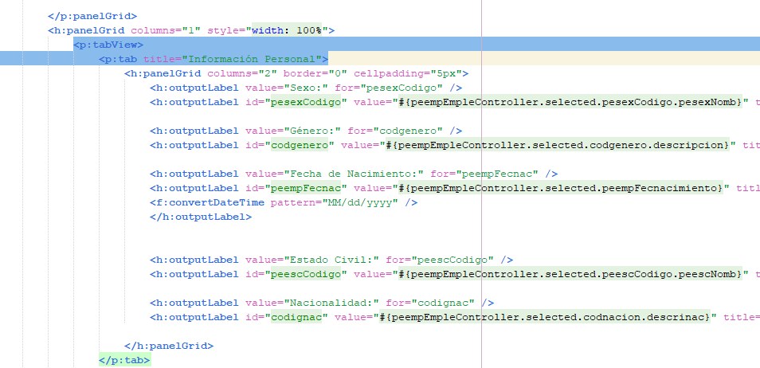
1 OBJETIVOS
2 MARCO TEÓRICO
2.1 ARQUITECTURA EN MODELO-VISTA-CONTROLADOR
2.2 INTEGRACION A BASES DE DATOS DESDE JAVA.
2.3 DATA ACCESS OBJECT
2.4 INTERFACES JAVA.
2.5 JAVA SERVER FACES
2.6 FACELETS
2.7 JAVA PERSISTENCE API (JPA).
2.8 OBJETOS DE MAPEO RELACIONAL.
2.9 ENTITY MANAGER.
2.10 MYSQL
2.11 DLL Y DML
2.12 IMPORTANCIA DE LOS ROLES EN UNA APLICACIÓN.
2.13 MYSQL CONNECTOR Y JDBC
2.14 ROLES Y USUARIOS RELACIÓN BASE GENERAL
2.15 PROGRAMACION ORIENTADA A OBJETOS (POO).
2.16 PROTOCOLO SIMPLE DE TRANSFERENCIA DE CORREO (SMTP).
2.17 PROTOCOLO POST OFFICE (POP).
2.18 IMAP.
2.19 CIFRADO SSL Y TLS
2.20 MÉTODOS
2.21 TÉRMINOS
3 DESARROLLO
3.1 CREACIÓN DEL PROYECTO
3.2 CREACIÓN DE VISTAS DEL PROYECTO
3.3 CREACIÓN DE MODELOS DEL PROYECTO
3.4 CREACIÓN DE CONTROLADORES DEL PROYECTO
4 EJECUCIÓN DEL PROYECTO
5 CONCLUSIONES
6 RECOMENDACIONES
7 BIBLIOGRAFÍA
Dentro del mismo lo que se debe hacer es crear un <h:panelGrid donde irán los TabView ubicados, paso siguiente se coloca la etiqueta de <p:tabView>. Dentro de esta ya se podrá usar <p:tab title=" "> segmentando lo que se coloca en cada una, como se puede ver en la siguiente figura.
3
53

Slide 54
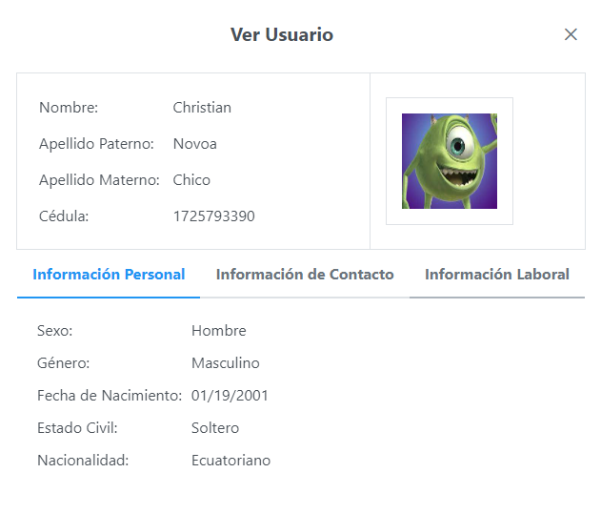
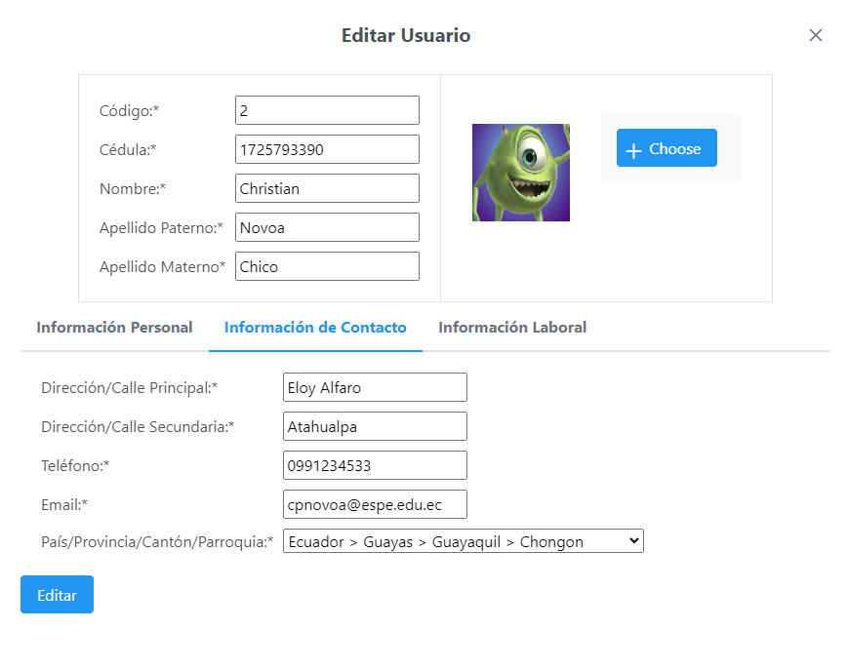
1 OBJETIVOS
2 MARCO TEÓRICO
2.1 ARQUITECTURA EN MODELO-VISTA-CONTROLADOR
2.2 INTEGRACION A BASES DE DATOS DESDE JAVA.
2.3 DATA ACCESS OBJECT
2.4 INTERFACES JAVA.
2.5 JAVA SERVER FACES
2.6 FACELETS
2.7 JAVA PERSISTENCE API (JPA).
2.8 OBJETOS DE MAPEO RELACIONAL.
2.9 ENTITY MANAGER.
2.10 MYSQL
2.11 DLL Y DML
2.12 IMPORTANCIA DE LOS ROLES EN UNA APLICACIÓN.
2.13 MYSQL CONNECTOR Y JDBC
2.14 ROLES Y USUARIOS RELACIÓN BASE GENERAL
2.15 PROGRAMACION ORIENTADA A OBJETOS (POO).
2.16 PROTOCOLO SIMPLE DE TRANSFERENCIA DE CORREO (SMTP).
2.17 PROTOCOLO POST OFFICE (POP).
2.18 IMAP.
2.19 CIFRADO SSL Y TLS
2.20 MÉTODOS
2.21 TÉRMINOS
3 DESARROLLO
3.1 CREACIÓN DEL PROYECTO
3.2 CREACIÓN DE VISTAS DEL PROYECTO
3.3 CREACIÓN DE MODELOS DEL PROYECTO
3.4 CREACIÓN DE CONTROLADORES DEL PROYECTO
4 EJECUCIÓN DEL PROYECTO
5 CONCLUSIONES
6 RECOMENDACIONES
7 BIBLIOGRAFÍA
El resultado de implementarlos queda de la siguiente manera dentro del formulario.
3
54

Slide 55
3.3 CREACIÓN DE MODELOS DEL PROYECTO 3.3.1 CREACIÓN DE LOS ARCHIVOS DEL MODELO.
1 OBJETIVOS
2 MARCO TEÓRICO
2.1 ARQUITECTURA EN MODELO-VISTA-CONTROLADOR
2.2 INTEGRACION A BASES DE DATOS DESDE JAVA.
2.3 DATA ACCESS OBJECT
2.4 INTERFACES JAVA.
2.5 JAVA SERVER FACES
2.6 FACELETS
2.7 JAVA PERSISTENCE API (JPA).
2.8 OBJETOS DE MAPEO RELACIONAL.
2.9 ENTITY MANAGER.
2.10 MYSQL
2.11 DLL Y DML
2.12 IMPORTANCIA DE LOS ROLES EN UNA APLICACIÓN.
2.13 MYSQL CONNECTOR Y JDBC
2.14 ROLES Y USUARIOS RELACIÓN BASE GENERAL
2.15 PROGRAMACION ORIENTADA A OBJETOS (POO).
2.16 PROTOCOLO SIMPLE DE TRANSFERENCIA DE CORREO (SMTP).
2.17 PROTOCOLO POST OFFICE (POP).
2.18 IMAP.
2.19 CIFRADO SSL Y TLS
2.20 MÉTODOS
2.21 TÉRMINOS
3 DESARROLLO
3.1 CREACIÓN DEL PROYECTO
3.2 CREACIÓN DE VISTAS DEL PROYECTO
3.3 CREACIÓN DE MODELOS DEL PROYECTO
3.4 CREACIÓN DE CONTROLADORES DEL PROYECTO
4 EJECUCIÓN DEL PROYECTO
5 CONCLUSIONES
6 RECOMENDACIONES
7 BIBLIOGRAFÍA
En este caso se va a generar los archivos para el modelo de forma automática a partir de la base de datos y las tablas que se tiene allí. Para ello se debe dirigir a nuevo y otros.
14
16
55

Slide 56
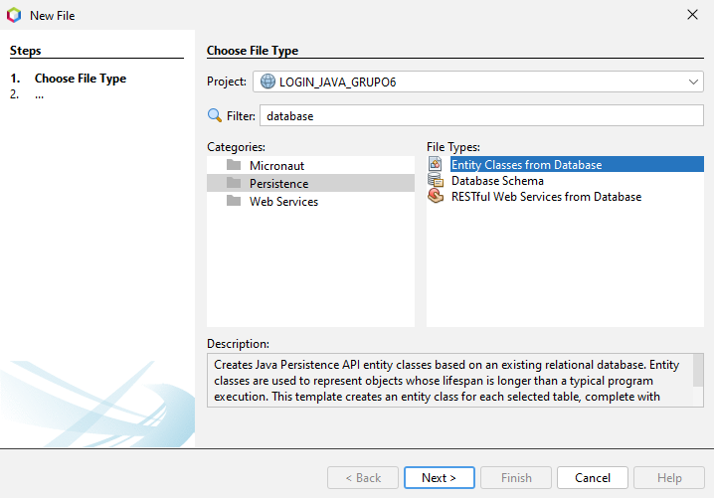
1 OBJETIVOS
2 MARCO TEÓRICO
2.1 ARQUITECTURA EN MODELO-VISTA-CONTROLADOR
2.2 INTEGRACION A BASES DE DATOS DESDE JAVA.
2.3 DATA ACCESS OBJECT
2.4 INTERFACES JAVA.
2.5 JAVA SERVER FACES
2.6 FACELETS
2.7 JAVA PERSISTENCE API (JPA).
2.8 OBJETOS DE MAPEO RELACIONAL.
2.9 ENTITY MANAGER.
2.10 MYSQL
2.11 DLL Y DML
2.12 IMPORTANCIA DE LOS ROLES EN UNA APLICACIÓN.
2.13 MYSQL CONNECTOR Y JDBC
2.14 ROLES Y USUARIOS RELACIÓN BASE GENERAL
2.15 PROGRAMACION ORIENTADA A OBJETOS (POO).
2.16 PROTOCOLO SIMPLE DE TRANSFERENCIA DE CORREO (SMTP).
2.17 PROTOCOLO POST OFFICE (POP).
2.18 IMAP.
2.19 CIFRADO SSL Y TLS
2.20 MÉTODOS
2.21 TÉRMINOS
3 DESARROLLO
3.1 CREACIÓN DEL PROYECTO
3.2 CREACIÓN DE VISTAS DEL PROYECTO
3.3 CREACIÓN DE MODELOS DEL PROYECTO
3.4 CREACIÓN DE CONTROLADORES DEL PROYECTO
4 EJECUCIÓN DEL PROYECTO
5 CONCLUSIONES
6 RECOMENDACIONES
7 BIBLIOGRAFÍA
Dentro de la nueva ventana se debe seleccionar la siguiente opción.
15
17
56

Slide 57
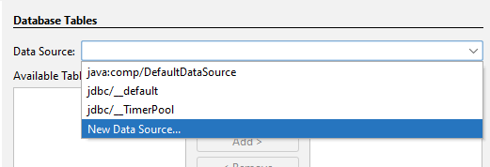
1 OBJETIVOS
2 MARCO TEÓRICO
2.1 ARQUITECTURA EN MODELO-VISTA-CONTROLADOR
2.2 INTEGRACION A BASES DE DATOS DESDE JAVA.
2.3 DATA ACCESS OBJECT
2.4 INTERFACES JAVA.
2.5 JAVA SERVER FACES
2.6 FACELETS
2.7 JAVA PERSISTENCE API (JPA).
2.8 OBJETOS DE MAPEO RELACIONAL.
2.9 ENTITY MANAGER.
2.10 MYSQL
2.11 DLL Y DML
2.12 IMPORTANCIA DE LOS ROLES EN UNA APLICACIÓN.
2.13 MYSQL CONNECTOR Y JDBC
2.14 ROLES Y USUARIOS RELACIÓN BASE GENERAL
2.15 PROGRAMACION ORIENTADA A OBJETOS (POO).
2.16 PROTOCOLO SIMPLE DE TRANSFERENCIA DE CORREO (SMTP).
2.17 PROTOCOLO POST OFFICE (POP).
2.18 IMAP.
2.19 CIFRADO SSL Y TLS
2.20 MÉTODOS
2.21 TÉRMINOS
3 DESARROLLO
3.1 CREACIÓN DEL PROYECTO
3.2 CREACIÓN DE VISTAS DEL PROYECTO
3.3 CREACIÓN DE MODELOS DEL PROYECTO
3.4 CREACIÓN DE CONTROLADORES DEL PROYECTO
4 EJECUCIÓN DEL PROYECTO
5 CONCLUSIONES
6 RECOMENDACIONES
7 BIBLIOGRAFÍA
Una vez seleccionado se coloca en el apartado de Fuente de Base de Datos la opción “Nueva Data Source”.
15
17
57

Slide 58
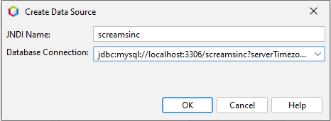
1 OBJETIVOS
2 MARCO TEÓRICO
2.1 ARQUITECTURA EN MODELO-VISTA-CONTROLADOR
2.2 INTEGRACION A BASES DE DATOS DESDE JAVA.
2.3 DATA ACCESS OBJECT
2.4 INTERFACES JAVA.
2.5 JAVA SERVER FACES
2.6 FACELETS
2.7 JAVA PERSISTENCE API (JPA).
2.8 OBJETOS DE MAPEO RELACIONAL.
2.9 ENTITY MANAGER.
2.10 MYSQL
2.11 DLL Y DML
2.12 IMPORTANCIA DE LOS ROLES EN UNA APLICACIÓN.
2.13 MYSQL CONNECTOR Y JDBC
2.14 ROLES Y USUARIOS RELACIÓN BASE GENERAL
2.15 PROGRAMACION ORIENTADA A OBJETOS (POO).
2.16 PROTOCOLO SIMPLE DE TRANSFERENCIA DE CORREO (SMTP).
2.17 PROTOCOLO POST OFFICE (POP).
2.18 IMAP.
2.19 CIFRADO SSL Y TLS
2.20 MÉTODOS
2.21 TÉRMINOS
3 DESARROLLO
3.1 CREACIÓN DEL PROYECTO
3.2 CREACIÓN DE VISTAS DEL PROYECTO
3.3 CREACIÓN DE MODELOS DEL PROYECTO
3.4 CREACIÓN DE CONTROLADORES DEL PROYECTO
4 EJECUCIÓN DEL PROYECTO
5 CONCLUSIONES
6 RECOMENDACIONES
7 BIBLIOGRAFÍA
En la nueva ventana se coloca le nombre de la base de datos que se desea agregar y la conexión con dicha base.
15
17
58

Slide 59
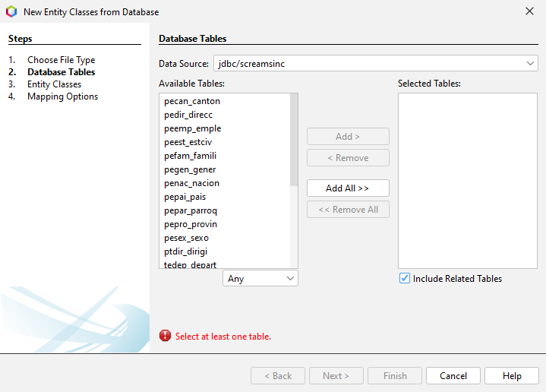
1 OBJETIVOS
2 MARCO TEÓRICO
2.1 ARQUITECTURA EN MODELO-VISTA-CONTROLADOR
2.2 INTEGRACION A BASES DE DATOS DESDE JAVA.
2.3 DATA ACCESS OBJECT
2.4 INTERFACES JAVA.
2.5 JAVA SERVER FACES
2.6 FACELETS
2.7 JAVA PERSISTENCE API (JPA).
2.8 OBJETOS DE MAPEO RELACIONAL.
2.9 ENTITY MANAGER.
2.10 MYSQL
2.11 DLL Y DML
2.12 IMPORTANCIA DE LOS ROLES EN UNA APLICACIÓN.
2.13 MYSQL CONNECTOR Y JDBC
2.14 ROLES Y USUARIOS RELACIÓN BASE GENERAL
2.15 PROGRAMACION ORIENTADA A OBJETOS (POO).
2.16 PROTOCOLO SIMPLE DE TRANSFERENCIA DE CORREO (SMTP).
2.17 PROTOCOLO POST OFFICE (POP).
2.18 IMAP.
2.19 CIFRADO SSL Y TLS
2.20 MÉTODOS
2.21 TÉRMINOS
3 DESARROLLO
3.1 CREACIÓN DEL PROYECTO
3.2 CREACIÓN DE VISTAS DEL PROYECTO
3.3 CREACIÓN DE MODELOS DEL PROYECTO
3.4 CREACIÓN DE CONTROLADORES DEL PROYECTO
4 EJECUCIÓN DEL PROYECTO
5 CONCLUSIONES
6 RECOMENDACIONES
7 BIBLIOGRAFÍA
A continuación, se mostrará una ventana donde se desplegarán las tablas existentes en la base, paso siguiente se debe pasar todas a la lista de tablas seleccionadas.
15
17
59

Slide 60
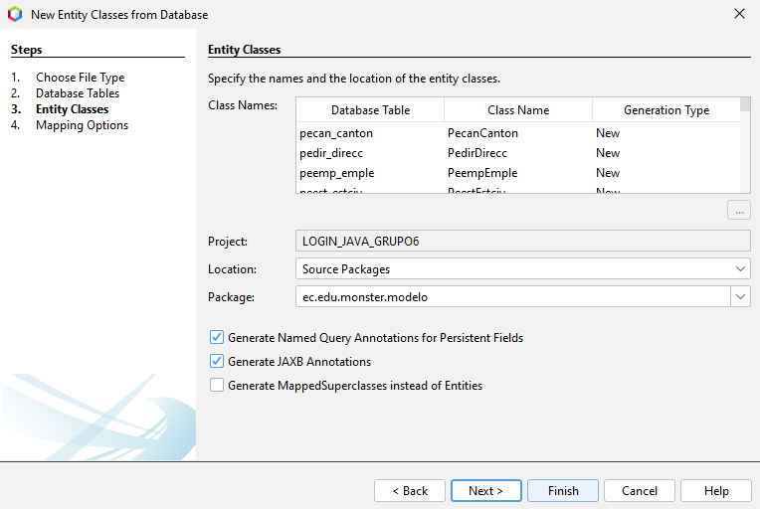
1 OBJETIVOS
2 MARCO TEÓRICO
2.1 ARQUITECTURA EN MODELO-VISTA-CONTROLADOR
2.2 INTEGRACION A BASES DE DATOS DESDE JAVA.
2.3 DATA ACCESS OBJECT
2.4 INTERFACES JAVA.
2.5 JAVA SERVER FACES
2.6 FACELETS
2.7 JAVA PERSISTENCE API (JPA).
2.8 OBJETOS DE MAPEO RELACIONAL.
2.9 ENTITY MANAGER.
2.10 MYSQL
2.11 DLL Y DML
2.12 IMPORTANCIA DE LOS ROLES EN UNA APLICACIÓN.
2.13 MYSQL CONNECTOR Y JDBC
2.14 ROLES Y USUARIOS RELACIÓN BASE GENERAL
2.15 PROGRAMACION ORIENTADA A OBJETOS (POO).
2.16 PROTOCOLO SIMPLE DE TRANSFERENCIA DE CORREO (SMTP).
2.17 PROTOCOLO POST OFFICE (POP).
2.18 IMAP.
2.19 CIFRADO SSL Y TLS
2.20 MÉTODOS
2.21 TÉRMINOS
3 DESARROLLO
3.1 CREACIÓN DEL PROYECTO
3.2 CREACIÓN DE VISTAS DEL PROYECTO
3.3 CREACIÓN DE MODELOS DEL PROYECTO
3.4 CREACIÓN DE CONTROLADORES DEL PROYECTO
4 EJECUCIÓN DEL PROYECTO
5 CONCLUSIONES
6 RECOMENDACIONES
7 BIBLIOGRAFÍA
Finalmente se deberá configurar el nombre del paquete donde se crearán y se da clic en Finalizar.
15
17
60

Slide 61
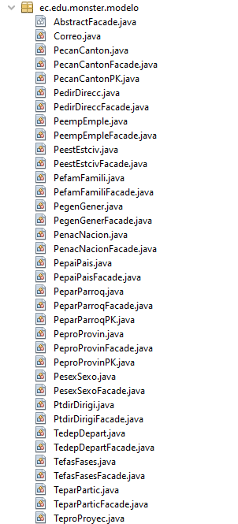
1 OBJETIVOS
2 MARCO TEÓRICO
2.1 ARQUITECTURA EN MODELO-VISTA-CONTROLADOR
2.2 INTEGRACION A BASES DE DATOS DESDE JAVA.
2.3 DATA ACCESS OBJECT
2.4 INTERFACES JAVA.
2.5 JAVA SERVER FACES
2.6 FACELETS
2.7 JAVA PERSISTENCE API (JPA).
2.8 OBJETOS DE MAPEO RELACIONAL.
2.9 ENTITY MANAGER.
2.10 MYSQL
2.11 DLL Y DML
2.12 IMPORTANCIA DE LOS ROLES EN UNA APLICACIÓN.
2.13 MYSQL CONNECTOR Y JDBC
2.14 ROLES Y USUARIOS RELACIÓN BASE GENERAL
2.15 PROGRAMACION ORIENTADA A OBJETOS (POO).
2.16 PROTOCOLO SIMPLE DE TRANSFERENCIA DE CORREO (SMTP).
2.17 PROTOCOLO POST OFFICE (POP).
2.18 IMAP.
2.19 CIFRADO SSL Y TLS
2.20 MÉTODOS
2.21 TÉRMINOS
3 DESARROLLO
3.1 CREACIÓN DEL PROYECTO
3.2 CREACIÓN DE VISTAS DEL PROYECTO
3.3 CREACIÓN DE MODELOS DEL PROYECTO
3.4 CREACIÓN DE CONTROLADORES DEL PROYECTO
4 EJECUCIÓN DEL PROYECTO
5 CONCLUSIONES
6 RECOMENDACIONES
7 BIBLIOGRAFÍA
Se deberá haber creado una serie de archivos en el paquete ec.edu.monster.modelo similares a los siguientes.
15
17
61

Slide 62
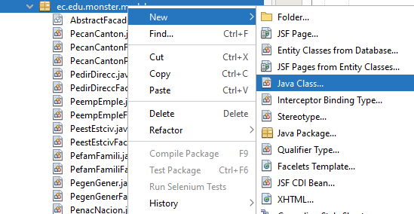
3.3.2 CREACIÓN DEL ARCHIVO CORREO
1 OBJETIVOS
2 MARCO TEÓRICO
2.1 ARQUITECTURA EN MODELO-VISTA-CONTROLADOR
2.2 INTEGRACION A BASES DE DATOS DESDE JAVA.
2.3 DATA ACCESS OBJECT
2.4 INTERFACES JAVA.
2.5 JAVA SERVER FACES
2.6 FACELETS
2.7 JAVA PERSISTENCE API (JPA).
2.8 OBJETOS DE MAPEO RELACIONAL.
2.9 ENTITY MANAGER.
2.10 MYSQL
2.11 DLL Y DML
2.12 IMPORTANCIA DE LOS ROLES EN UNA APLICACIÓN.
2.13 MYSQL CONNECTOR Y JDBC
2.14 ROLES Y USUARIOS RELACIÓN BASE GENERAL
2.15 PROGRAMACION ORIENTADA A OBJETOS (POO).
2.16 PROTOCOLO SIMPLE DE TRANSFERENCIA DE CORREO (SMTP).
2.17 PROTOCOLO POST OFFICE (POP).
2.18 IMAP.
2.19 CIFRADO SSL Y TLS
2.20 MÉTODOS
2.21 TÉRMINOS
3 DESARROLLO
3.1 CREACIÓN DEL PROYECTO
3.2 CREACIÓN DE VISTAS DEL PROYECTO
3.3 CREACIÓN DE MODELOS DEL PROYECTO
3.4 CREACIÓN DE CONTROLADORES DEL PROYECTO
4 EJECUCIÓN DEL PROYECTO
5 CONCLUSIONES
6 RECOMENDACIONES
7 BIBLIOGRAFÍA
Una de las funciones del Login es que pueda enviar correos para la recuperación y generación de contraseñas, para esto se necesita crear un nuevo archivo Java Class de la siguiente manera.
15
17
62

Slide 63
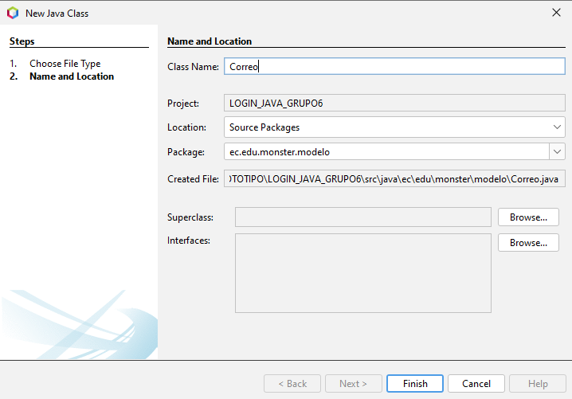
1 OBJETIVOS
2 MARCO TEÓRICO
2.1 ARQUITECTURA EN MODELO-VISTA-CONTROLADOR
2.2 INTEGRACION A BASES DE DATOS DESDE JAVA.
2.3 DATA ACCESS OBJECT
2.4 INTERFACES JAVA.
2.5 JAVA SERVER FACES
2.6 FACELETS
2.7 JAVA PERSISTENCE API (JPA).
2.8 OBJETOS DE MAPEO RELACIONAL.
2.9 ENTITY MANAGER.
2.10 MYSQL
2.11 DLL Y DML
2.12 IMPORTANCIA DE LOS ROLES EN UNA APLICACIÓN.
2.13 MYSQL CONNECTOR Y JDBC
2.14 ROLES Y USUARIOS RELACIÓN BASE GENERAL
2.15 PROGRAMACION ORIENTADA A OBJETOS (POO).
2.16 PROTOCOLO SIMPLE DE TRANSFERENCIA DE CORREO (SMTP).
2.17 PROTOCOLO POST OFFICE (POP).
2.18 IMAP.
2.19 CIFRADO SSL Y TLS
2.20 MÉTODOS
2.21 TÉRMINOS
3 DESARROLLO
3.1 CREACIÓN DEL PROYECTO
3.2 CREACIÓN DE VISTAS DEL PROYECTO
3.3 CREACIÓN DE MODELOS DEL PROYECTO
3.4 CREACIÓN DE CONTROLADORES DEL PROYECTO
4 EJECUCIÓN DEL PROYECTO
5 CONCLUSIONES
6 RECOMENDACIONES
7 BIBLIOGRAFÍA
Dentro de la nueva ventana se debe especificar el nombre del archivo, en este caso Correo.
15
17
63

Slide 64
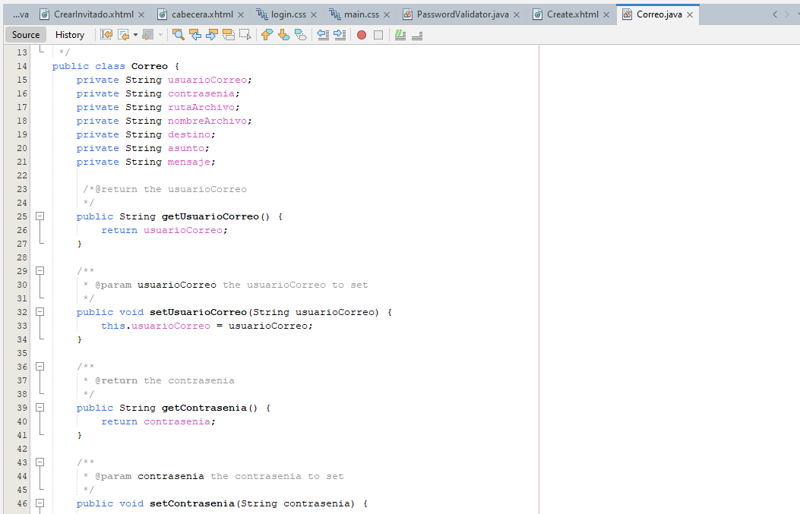
1 OBJETIVOS
2 MARCO TEÓRICO
2.1 ARQUITECTURA EN MODELO-VISTA-CONTROLADOR
2.2 INTEGRACION A BASES DE DATOS DESDE JAVA.
2.3 DATA ACCESS OBJECT
2.4 INTERFACES JAVA.
2.5 JAVA SERVER FACES
2.6 FACELETS
2.7 JAVA PERSISTENCE API (JPA).
2.8 OBJETOS DE MAPEO RELACIONAL.
2.9 ENTITY MANAGER.
2.10 MYSQL
2.11 DLL Y DML
2.12 IMPORTANCIA DE LOS ROLES EN UNA APLICACIÓN.
2.13 MYSQL CONNECTOR Y JDBC
2.14 ROLES Y USUARIOS RELACIÓN BASE GENERAL
2.15 PROGRAMACION ORIENTADA A OBJETOS (POO).
2.16 PROTOCOLO SIMPLE DE TRANSFERENCIA DE CORREO (SMTP).
2.17 PROTOCOLO POST OFFICE (POP).
2.18 IMAP.
2.19 CIFRADO SSL Y TLS
2.20 MÉTODOS
2.21 TÉRMINOS
3 DESARROLLO
3.1 CREACIÓN DEL PROYECTO
3.2 CREACIÓN DE VISTAS DEL PROYECTO
3.3 CREACIÓN DE MODELOS DEL PROYECTO
3.4 CREACIÓN DE CONTROLADORES DEL PROYECTO
4 EJECUCIÓN DEL PROYECTO
5 CONCLUSIONES
6 RECOMENDACIONES
7 BIBLIOGRAFÍA
Una vez creado el archivo se debe colocar el siguiente código. Cabe señalar que se debe activar la opción de doble factor de seguridad de la cuenta de Gmail para poder obtener un código con el cual se pueda ingresar a la cuenta y enviar el correo.
15
17
64

Slide 65
3.4 CREACIÓN DE CONTROLADORES DEL PROYECTO
1 OBJETIVOS
2 MARCO TEÓRICO
2.1 ARQUITECTURA EN MODELO-VISTA-CONTROLADOR
2.2 INTEGRACION A BASES DE DATOS DESDE JAVA.
2.3 DATA ACCESS OBJECT
2.4 INTERFACES JAVA.
2.5 JAVA SERVER FACES
2.6 FACELETS
2.7 JAVA PERSISTENCE API (JPA).
2.8 OBJETOS DE MAPEO RELACIONAL.
2.9 ENTITY MANAGER.
2.10 MYSQL
2.11 DLL Y DML
2.12 IMPORTANCIA DE LOS ROLES EN UNA APLICACIÓN.
2.13 MYSQL CONNECTOR Y JDBC
2.14 ROLES Y USUARIOS RELACIÓN BASE GENERAL
2.15 PROGRAMACION ORIENTADA A OBJETOS (POO).
2.16 PROTOCOLO SIMPLE DE TRANSFERENCIA DE CORREO (SMTP).
2.17 PROTOCOLO POST OFFICE (POP).
2.18 IMAP.
2.19 CIFRADO SSL Y TLS
2.20 MÉTODOS
2.21 TÉRMINOS
3 DESARROLLO
3.1 CREACIÓN DEL PROYECTO
3.2 CREACIÓN DE VISTAS DEL PROYECTO
3.3 CREACIÓN DE MODELOS DEL PROYECTO
3.4 CREACIÓN DE CONTROLADORES DEL PROYECTO
4 EJECUCIÓN DEL PROYECTO
5 CONCLUSIONES
6 RECOMENDACIONES
7 BIBLIOGRAFÍA
Un controlador como se indicó con anterioridad es aquel que se encarga de actuar a manera de comunicador entre la vista y el modelo, recibiendo ordenes de la vista, procesándolos y modificando respectivamente el modelo, en este caso nuestro controlador recibiría ordenes desde el archivo index para verificar si las credenciales son las correctas y este solicitaría tal información a los archivos del modelo.
En este caso con la generación de los archivos del modelo y la vista ya se generaron los archivos del controlador, por lo que sólo hace falta añadir algunos archivos adicionales
15
17
65

Slide 66
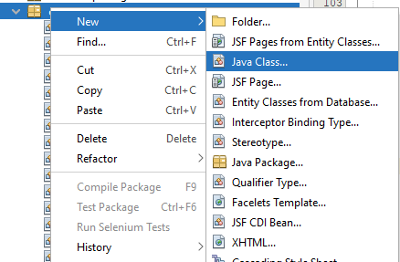
3.4.1 CREACIÓN Y CODIFICACIÓN DEL ARCHIVO MENUCONTROLADOR.
1 OBJETIVOS
2 MARCO TEÓRICO
2.1 ARQUITECTURA EN MODELO-VISTA-CONTROLADOR
2.2 INTEGRACION A BASES DE DATOS DESDE JAVA.
2.3 DATA ACCESS OBJECT
2.4 INTERFACES JAVA.
2.5 JAVA SERVER FACES
2.6 FACELETS
2.7 JAVA PERSISTENCE API (JPA).
2.8 OBJETOS DE MAPEO RELACIONAL.
2.9 ENTITY MANAGER.
2.10 MYSQL
2.11 DLL Y DML
2.12 IMPORTANCIA DE LOS ROLES EN UNA APLICACIÓN.
2.13 MYSQL CONNECTOR Y JDBC
2.14 ROLES Y USUARIOS RELACIÓN BASE GENERAL
2.15 PROGRAMACION ORIENTADA A OBJETOS (POO).
2.16 PROTOCOLO SIMPLE DE TRANSFERENCIA DE CORREO (SMTP).
2.17 PROTOCOLO POST OFFICE (POP).
2.18 IMAP.
2.19 CIFRADO SSL Y TLS
2.20 MÉTODOS
2.21 TÉRMINOS
3 DESARROLLO
3.1 CREACIÓN DEL PROYECTO
3.2 CREACIÓN DE VISTAS DEL PROYECTO
3.3 CREACIÓN DE MODELOS DEL PROYECTO
3.4 CREACIÓN DE CONTROLADORES DEL PROYECTO
4 EJECUCIÓN DEL PROYECTO
5 CONCLUSIONES
6 RECOMENDACIONES
7 BIBLIOGRAFÍA
De clic derecho sobre la carpeta controlador, escoja “Nuevo” y seleccione “Java Class”.
15
17
66

Slide 67
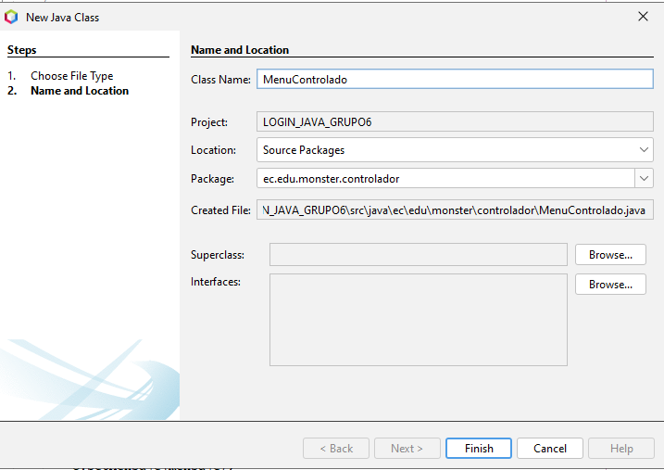
1 OBJETIVOS
2 MARCO TEÓRICO
2.1 ARQUITECTURA EN MODELO-VISTA-CONTROLADOR
2.2 INTEGRACION A BASES DE DATOS DESDE JAVA.
2.3 DATA ACCESS OBJECT
2.4 INTERFACES JAVA.
2.5 JAVA SERVER FACES
2.6 FACELETS
2.7 JAVA PERSISTENCE API (JPA).
2.8 OBJETOS DE MAPEO RELACIONAL.
2.9 ENTITY MANAGER.
2.10 MYSQL
2.11 DLL Y DML
2.12 IMPORTANCIA DE LOS ROLES EN UNA APLICACIÓN.
2.13 MYSQL CONNECTOR Y JDBC
2.14 ROLES Y USUARIOS RELACIÓN BASE GENERAL
2.15 PROGRAMACION ORIENTADA A OBJETOS (POO).
2.16 PROTOCOLO SIMPLE DE TRANSFERENCIA DE CORREO (SMTP).
2.17 PROTOCOLO POST OFFICE (POP).
2.18 IMAP.
2.19 CIFRADO SSL Y TLS
2.20 MÉTODOS
2.21 TÉRMINOS
3 DESARROLLO
3.1 CREACIÓN DEL PROYECTO
3.2 CREACIÓN DE VISTAS DEL PROYECTO
3.3 CREACIÓN DE MODELOS DEL PROYECTO
3.4 CREACIÓN DE CONTROLADORES DEL PROYECTO
4 EJECUCIÓN DEL PROYECTO
5 CONCLUSIONES
6 RECOMENDACIONES
7 BIBLIOGRAFÍA
Le da el nombre de MenuControlador y proceda a crearlo
15
17
67

Slide 68
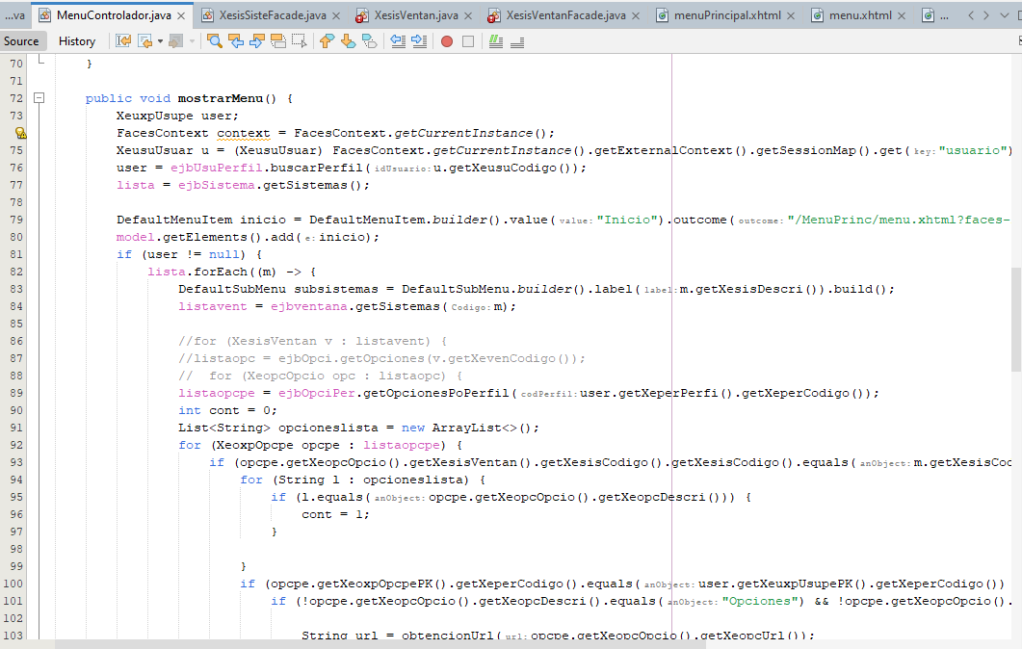
1 OBJETIVOS
2 MARCO TEÓRICO
2.1 ARQUITECTURA EN MODELO-VISTA-CONTROLADOR
2.2 INTEGRACION A BASES DE DATOS DESDE JAVA.
2.3 DATA ACCESS OBJECT
2.4 INTERFACES JAVA.
2.5 JAVA SERVER FACES
2.6 FACELETS
2.7 JAVA PERSISTENCE API (JPA).
2.8 OBJETOS DE MAPEO RELACIONAL.
2.9 ENTITY MANAGER.
2.10 MYSQL
2.11 DLL Y DML
2.12 IMPORTANCIA DE LOS ROLES EN UNA APLICACIÓN.
2.13 MYSQL CONNECTOR Y JDBC
2.14 ROLES Y USUARIOS RELACIÓN BASE GENERAL
2.15 PROGRAMACION ORIENTADA A OBJETOS (POO).
2.16 PROTOCOLO SIMPLE DE TRANSFERENCIA DE CORREO (SMTP).
2.17 PROTOCOLO POST OFFICE (POP).
2.18 IMAP.
2.19 CIFRADO SSL Y TLS
2.20 MÉTODOS
2.21 TÉRMINOS
3 DESARROLLO
3.1 CREACIÓN DEL PROYECTO
3.2 CREACIÓN DE VISTAS DEL PROYECTO
3.3 CREACIÓN DE MODELOS DEL PROYECTO
3.4 CREACIÓN DE CONTROLADORES DEL PROYECTO
4 EJECUCIÓN DEL PROYECTO
5 CONCLUSIONES
6 RECOMENDACIONES
7 BIBLIOGRAFÍA
En este archivo se debe colocar el código para controlar las operaciones del menú, así como la información que se va a desplegar en el mismo, como se presenta en la siguiente tabla.
15
17
68

Slide 69
3.4.2 CREACIÓN Y CODIFICACIÓN DEL ARCHIVO ENVIARCORREO.
1 OBJETIVOS
2 MARCO TEÓRICO
2.1 ARQUITECTURA EN MODELO-VISTA-CONTROLADOR
2.2 INTEGRACION A BASES DE DATOS DESDE JAVA.
2.3 DATA ACCESS OBJECT
2.4 INTERFACES JAVA.
2.5 JAVA SERVER FACES
2.6 FACELETS
2.7 JAVA PERSISTENCE API (JPA).
2.8 OBJETOS DE MAPEO RELACIONAL.
2.9 ENTITY MANAGER.
2.10 MYSQL
2.11 DLL Y DML
2.12 IMPORTANCIA DE LOS ROLES EN UNA APLICACIÓN.
2.13 MYSQL CONNECTOR Y JDBC
2.14 ROLES Y USUARIOS RELACIÓN BASE GENERAL
2.15 PROGRAMACION ORIENTADA A OBJETOS (POO).
2.16 PROTOCOLO SIMPLE DE TRANSFERENCIA DE CORREO (SMTP).
2.17 PROTOCOLO POST OFFICE (POP).
2.18 IMAP.
2.19 CIFRADO SSL Y TLS
2.20 MÉTODOS
2.21 TÉRMINOS
3 DESARROLLO
3.1 CREACIÓN DEL PROYECTO
3.2 CREACIÓN DE VISTAS DEL PROYECTO
3.3 CREACIÓN DE MODELOS DEL PROYECTO
3.4 CREACIÓN DE CONTROLADORES DEL PROYECTO
4 EJECUCIÓN DEL PROYECTO
5 CONCLUSIONES
6 RECOMENDACIONES
7 BIBLIOGRAFÍA
De clic derecho sobre la carpeta controlador, escoja “Nuevo” y seleccione “Java Class”.
15
17
69

Slide 70
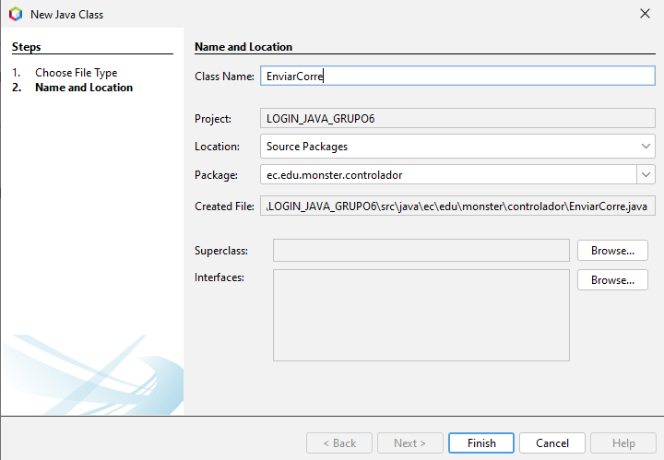
1 OBJETIVOS
2 MARCO TEÓRICO
2.1 ARQUITECTURA EN MODELO-VISTA-CONTROLADOR
2.2 INTEGRACION A BASES DE DATOS DESDE JAVA.
2.3 DATA ACCESS OBJECT
2.4 INTERFACES JAVA.
2.5 JAVA SERVER FACES
2.6 FACELETS
2.7 JAVA PERSISTENCE API (JPA).
2.8 OBJETOS DE MAPEO RELACIONAL.
2.9 ENTITY MANAGER.
2.10 MYSQL
2.11 DLL Y DML
2.12 IMPORTANCIA DE LOS ROLES EN UNA APLICACIÓN.
2.13 MYSQL CONNECTOR Y JDBC
2.14 ROLES Y USUARIOS RELACIÓN BASE GENERAL
2.15 PROGRAMACION ORIENTADA A OBJETOS (POO).
2.16 PROTOCOLO SIMPLE DE TRANSFERENCIA DE CORREO (SMTP).
2.17 PROTOCOLO POST OFFICE (POP).
2.18 IMAP.
2.19 CIFRADO SSL Y TLS
2.20 MÉTODOS
2.21 TÉRMINOS
3 DESARROLLO
3.1 CREACIÓN DEL PROYECTO
3.2 CREACIÓN DE VISTAS DEL PROYECTO
3.3 CREACIÓN DE MODELOS DEL PROYECTO
3.4 CREACIÓN DE CONTROLADORES DEL PROYECTO
4 EJECUCIÓN DEL PROYECTO
5 CONCLUSIONES
6 RECOMENDACIONES
7 BIBLIOGRAFÍA
Le da el nombre de EnviarCorreo y proceda a crearlo.
15
17
70

Slide 71
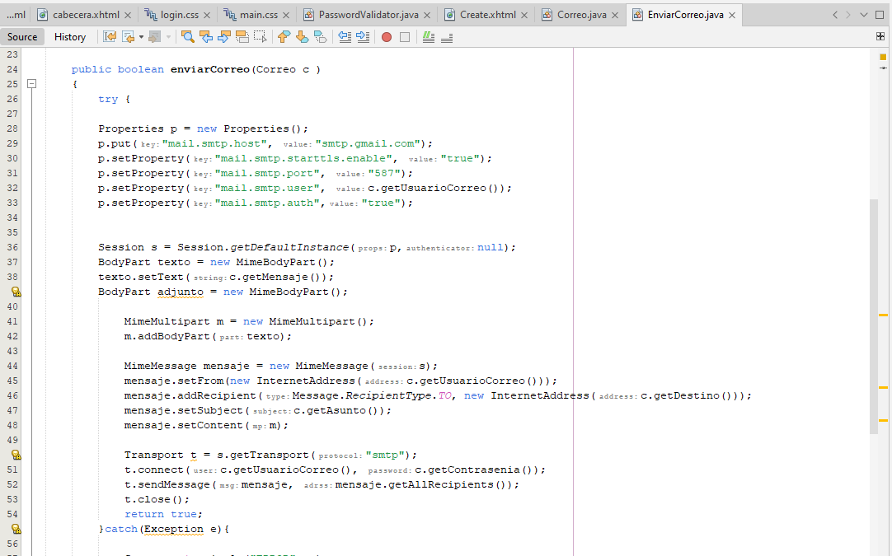
1 OBJETIVOS
2 MARCO TEÓRICO
2.1 ARQUITECTURA EN MODELO-VISTA-CONTROLADOR
2.2 INTEGRACION A BASES DE DATOS DESDE JAVA.
2.3 DATA ACCESS OBJECT
2.4 INTERFACES JAVA.
2.5 JAVA SERVER FACES
2.6 FACELETS
2.7 JAVA PERSISTENCE API (JPA).
2.8 OBJETOS DE MAPEO RELACIONAL.
2.9 ENTITY MANAGER.
2.10 MYSQL
2.11 DLL Y DML
2.12 IMPORTANCIA DE LOS ROLES EN UNA APLICACIÓN.
2.13 MYSQL CONNECTOR Y JDBC
2.14 ROLES Y USUARIOS RELACIÓN BASE GENERAL
2.15 PROGRAMACION ORIENTADA A OBJETOS (POO).
2.16 PROTOCOLO SIMPLE DE TRANSFERENCIA DE CORREO (SMTP).
2.17 PROTOCOLO POST OFFICE (POP).
2.18 IMAP.
2.19 CIFRADO SSL Y TLS
2.20 MÉTODOS
2.21 TÉRMINOS
3 DESARROLLO
3.1 CREACIÓN DEL PROYECTO
3.2 CREACIÓN DE VISTAS DEL PROYECTO
3.3 CREACIÓN DE MODELOS DEL PROYECTO
3.4 CREACIÓN DE CONTROLADORES DEL PROYECTO
4 EJECUCIÓN DEL PROYECTO
5 CONCLUSIONES
6 RECOMENDACIONES
7 BIBLIOGRAFÍA
En este archivo se debe colocar el código para poder realizar el envío del correo con la información del modelo creado previamente.
15
17
71

Slide 72
3.4.3 CREACIÓN Y CODIFICACIÓN DEL ARCHIVO EMAILVALIDATOR.
1 OBJETIVOS
2 MARCO TEÓRICO
2.1 ARQUITECTURA EN MODELO-VISTA-CONTROLADOR
2.2 INTEGRACION A BASES DE DATOS DESDE JAVA.
2.3 DATA ACCESS OBJECT
2.4 INTERFACES JAVA.
2.5 JAVA SERVER FACES
2.6 FACELETS
2.7 JAVA PERSISTENCE API (JPA).
2.8 OBJETOS DE MAPEO RELACIONAL.
2.9 ENTITY MANAGER.
2.10 MYSQL
2.11 DLL Y DML
2.12 IMPORTANCIA DE LOS ROLES EN UNA APLICACIÓN.
2.13 MYSQL CONNECTOR Y JDBC
2.14 ROLES Y USUARIOS RELACIÓN BASE GENERAL
2.15 PROGRAMACION ORIENTADA A OBJETOS (POO).
2.16 PROTOCOLO SIMPLE DE TRANSFERENCIA DE CORREO (SMTP).
2.17 PROTOCOLO POST OFFICE (POP).
2.18 IMAP.
2.19 CIFRADO SSL Y TLS
2.20 MÉTODOS
2.21 TÉRMINOS
3 DESARROLLO
3.1 CREACIÓN DEL PROYECTO
3.2 CREACIÓN DE VISTAS DEL PROYECTO
3.3 CREACIÓN DE MODELOS DEL PROYECTO
3.4 CREACIÓN DE CONTROLADORES DEL PROYECTO
4 EJECUCIÓN DEL PROYECTO
5 CONCLUSIONES
6 RECOMENDACIONES
7 BIBLIOGRAFÍA
De clic derecho sobre la carpeta controlador, escoja “Nuevo” y seleccione “Java Class”.
15
17
72

Slide 73
1 OBJETIVOS
2 MARCO TEÓRICO
2.1 ARQUITECTURA EN MODELO-VISTA-CONTROLADOR
2.2 INTEGRACION A BASES DE DATOS DESDE JAVA.
2.3 DATA ACCESS OBJECT
2.4 INTERFACES JAVA.
2.5 JAVA SERVER FACES
2.6 FACELETS
2.7 JAVA PERSISTENCE API (JPA).
2.8 OBJETOS DE MAPEO RELACIONAL.
2.9 ENTITY MANAGER.
2.10 MYSQL
2.11 DLL Y DML
2.12 IMPORTANCIA DE LOS ROLES EN UNA APLICACIÓN.
2.13 MYSQL CONNECTOR Y JDBC
2.14 ROLES Y USUARIOS RELACIÓN BASE GENERAL
2.15 PROGRAMACION ORIENTADA A OBJETOS (POO).
2.16 PROTOCOLO SIMPLE DE TRANSFERENCIA DE CORREO (SMTP).
2.17 PROTOCOLO POST OFFICE (POP).
2.18 IMAP.
2.19 CIFRADO SSL Y TLS
2.20 MÉTODOS
2.21 TÉRMINOS
3 DESARROLLO
3.1 CREACIÓN DEL PROYECTO
3.2 CREACIÓN DE VISTAS DEL PROYECTO
3.3 CREACIÓN DE MODELOS DEL PROYECTO
3.4 CREACIÓN DE CONTROLADORES DEL PROYECTO
4 EJECUCIÓN DEL PROYECTO
5 CONCLUSIONES
6 RECOMENDACIONES
7 BIBLIOGRAFÍA
Le da el nombre de EnviarCorreo y proceda a crearlo.
15
17
73

Slide 74
1 OBJETIVOS
2 MARCO TEÓRICO
2.1 ARQUITECTURA EN MODELO-VISTA-CONTROLADOR
2.2 INTEGRACION A BASES DE DATOS DESDE JAVA.
2.3 DATA ACCESS OBJECT
2.4 INTERFACES JAVA.
2.5 JAVA SERVER FACES
2.6 FACELETS
2.7 JAVA PERSISTENCE API (JPA).
2.8 OBJETOS DE MAPEO RELACIONAL.
2.9 ENTITY MANAGER.
2.10 MYSQL
2.11 DLL Y DML
2.12 IMPORTANCIA DE LOS ROLES EN UNA APLICACIÓN.
2.13 MYSQL CONNECTOR Y JDBC
2.14 ROLES Y USUARIOS RELACIÓN BASE GENERAL
2.15 PROGRAMACION ORIENTADA A OBJETOS (POO).
2.16 PROTOCOLO SIMPLE DE TRANSFERENCIA DE CORREO (SMTP).
2.17 PROTOCOLO POST OFFICE (POP).
2.18 IMAP.
2.19 CIFRADO SSL Y TLS
2.20 MÉTODOS
2.21 TÉRMINOS
3 DESARROLLO
3.1 CREACIÓN DEL PROYECTO
3.2 CREACIÓN DE VISTAS DEL PROYECTO
3.3 CREACIÓN DE MODELOS DEL PROYECTO
3.4 CREACIÓN DE CONTROLADORES DEL PROYECTO
4 EJECUCIÓN DEL PROYECTO
5 CONCLUSIONES
6 RECOMENDACIONES
7 BIBLIOGRAFÍA
En este archivo se debe colocar el código para poder realizar el envío del correo con la información del modelo creado previamente.
15
17
74

Slide 75
3.4.4 CREACIÓN Y CODIFICACIÓN DEL ARCHIVO CEDULAVALIDATOR.
1 OBJETIVOS
2 MARCO TEÓRICO
2.1 ARQUITECTURA EN MODELO-VISTA-CONTROLADOR
2.2 INTEGRACION A BASES DE DATOS DESDE JAVA.
2.3 DATA ACCESS OBJECT
2.4 INTERFACES JAVA.
2.5 JAVA SERVER FACES
2.6 FACELETS
2.7 JAVA PERSISTENCE API (JPA).
2.8 OBJETOS DE MAPEO RELACIONAL.
2.9 ENTITY MANAGER.
2.10 MYSQL
2.11 DLL Y DML
2.12 IMPORTANCIA DE LOS ROLES EN UNA APLICACIÓN.
2.13 MYSQL CONNECTOR Y JDBC
2.14 ROLES Y USUARIOS RELACIÓN BASE GENERAL
2.15 PROGRAMACION ORIENTADA A OBJETOS (POO).
2.16 PROTOCOLO SIMPLE DE TRANSFERENCIA DE CORREO (SMTP).
2.17 PROTOCOLO POST OFFICE (POP).
2.18 IMAP.
2.19 CIFRADO SSL Y TLS
2.20 MÉTODOS
2.21 TÉRMINOS
3 DESARROLLO
3.1 CREACIÓN DEL PROYECTO
3.2 CREACIÓN DE VISTAS DEL PROYECTO
3.3 CREACIÓN DE MODELOS DEL PROYECTO
3.4 CREACIÓN DE CONTROLADORES DEL PROYECTO
4 EJECUCIÓN DEL PROYECTO
5 CONCLUSIONES
6 RECOMENDACIONES
7 BIBLIOGRAFÍA
De clic derecho sobre la carpeta controlador, escoja “Nuevo” y seleccione “Java Class”.
15
17
75

Slide 76
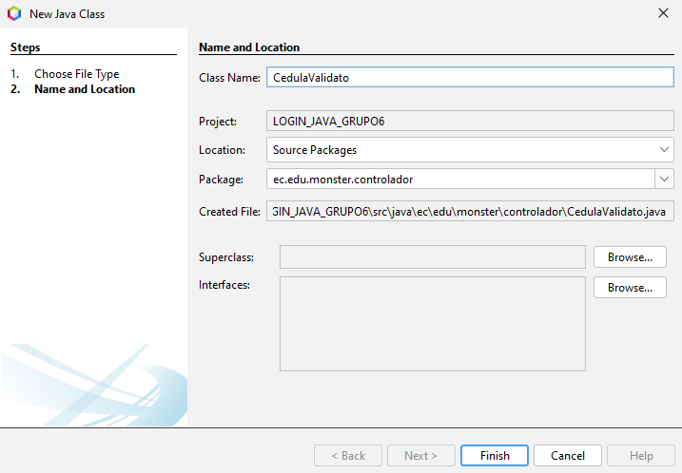
1 OBJETIVOS
2 MARCO TEÓRICO
2.1 ARQUITECTURA EN MODELO-VISTA-CONTROLADOR
2.2 INTEGRACION A BASES DE DATOS DESDE JAVA.
2.3 DATA ACCESS OBJECT
2.4 INTERFACES JAVA.
2.5 JAVA SERVER FACES
2.6 FACELETS
2.7 JAVA PERSISTENCE API (JPA).
2.8 OBJETOS DE MAPEO RELACIONAL.
2.9 ENTITY MANAGER.
2.10 MYSQL
2.11 DLL Y DML
2.12 IMPORTANCIA DE LOS ROLES EN UNA APLICACIÓN.
2.13 MYSQL CONNECTOR Y JDBC
2.14 ROLES Y USUARIOS RELACIÓN BASE GENERAL
2.15 PROGRAMACION ORIENTADA A OBJETOS (POO).
2.16 PROTOCOLO SIMPLE DE TRANSFERENCIA DE CORREO (SMTP).
2.17 PROTOCOLO POST OFFICE (POP).
2.18 IMAP.
2.19 CIFRADO SSL Y TLS
2.20 MÉTODOS
2.21 TÉRMINOS
3 DESARROLLO
3.1 CREACIÓN DEL PROYECTO
3.2 CREACIÓN DE VISTAS DEL PROYECTO
3.3 CREACIÓN DE MODELOS DEL PROYECTO
3.4 CREACIÓN DE CONTROLADORES DEL PROYECTO
4 EJECUCIÓN DEL PROYECTO
5 CONCLUSIONES
6 RECOMENDACIONES
7 BIBLIOGRAFÍA
Le da el nombre de CedulaValidator y proceda a crearlo.
15
17
76

Slide 77
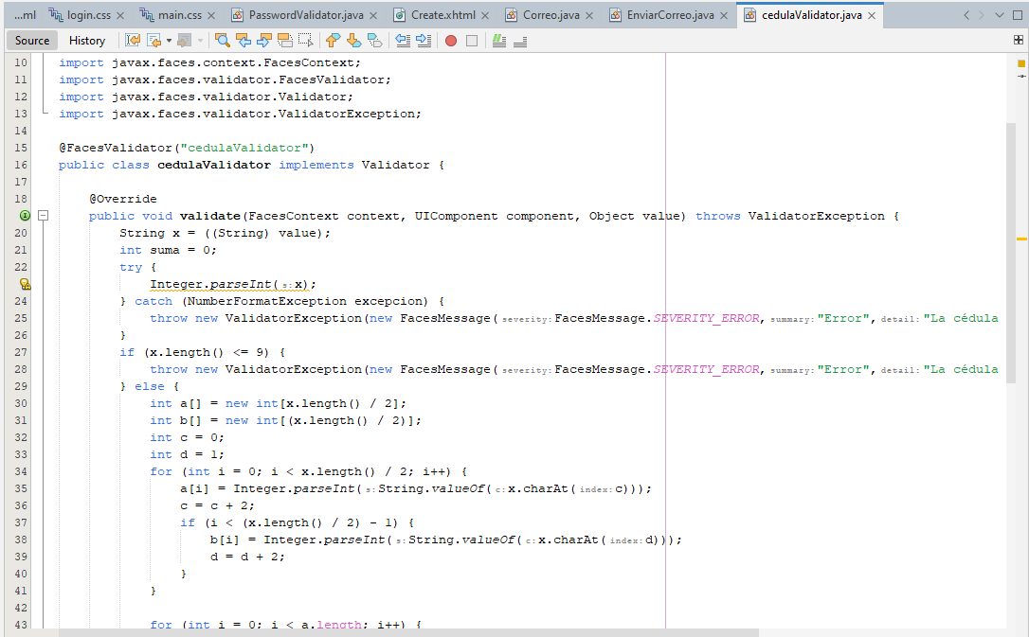
1 OBJETIVOS
2 MARCO TEÓRICO
2.1 ARQUITECTURA EN MODELO-VISTA-CONTROLADOR
2.2 INTEGRACION A BASES DE DATOS DESDE JAVA.
2.3 DATA ACCESS OBJECT
2.4 INTERFACES JAVA.
2.5 JAVA SERVER FACES
2.6 FACELETS
2.7 JAVA PERSISTENCE API (JPA).
2.8 OBJETOS DE MAPEO RELACIONAL.
2.9 ENTITY MANAGER.
2.10 MYSQL
2.11 DLL Y DML
2.12 IMPORTANCIA DE LOS ROLES EN UNA APLICACIÓN.
2.13 MYSQL CONNECTOR Y JDBC
2.14 ROLES Y USUARIOS RELACIÓN BASE GENERAL
2.15 PROGRAMACION ORIENTADA A OBJETOS (POO).
2.16 PROTOCOLO SIMPLE DE TRANSFERENCIA DE CORREO (SMTP).
2.17 PROTOCOLO POST OFFICE (POP).
2.18 IMAP.
2.19 CIFRADO SSL Y TLS
2.20 MÉTODOS
2.21 TÉRMINOS
3 DESARROLLO
3.1 CREACIÓN DEL PROYECTO
3.2 CREACIÓN DE VISTAS DEL PROYECTO
3.3 CREACIÓN DE MODELOS DEL PROYECTO
3.4 CREACIÓN DE CONTROLADORES DEL PROYECTO
4 EJECUCIÓN DEL PROYECTO
5 CONCLUSIONES
6 RECOMENDACIONES
7 BIBLIOGRAFÍA
En este archivo se debe colocar el código para el control del campo cédula en los formularios de la vista, validando mediante Regex el input del usuario.
15
17
77

Slide 78
3.4.5 CREACIÓN Y CODIFICACIÓN DEL ARCHIVO PASSWORDVALIDATOR.
1 OBJETIVOS
2 MARCO TEÓRICO
2.1 ARQUITECTURA EN MODELO-VISTA-CONTROLADOR
2.2 INTEGRACION A BASES DE DATOS DESDE JAVA.
2.3 DATA ACCESS OBJECT
2.4 INTERFACES JAVA.
2.5 JAVA SERVER FACES
2.6 FACELETS
2.7 JAVA PERSISTENCE API (JPA).
2.8 OBJETOS DE MAPEO RELACIONAL.
2.9 ENTITY MANAGER.
2.10 MYSQL
2.11 DLL Y DML
2.12 IMPORTANCIA DE LOS ROLES EN UNA APLICACIÓN.
2.13 MYSQL CONNECTOR Y JDBC
2.14 ROLES Y USUARIOS RELACIÓN BASE GENERAL
2.15 PROGRAMACION ORIENTADA A OBJETOS (POO).
2.16 PROTOCOLO SIMPLE DE TRANSFERENCIA DE CORREO (SMTP).
2.17 PROTOCOLO POST OFFICE (POP).
2.18 IMAP.
2.19 CIFRADO SSL Y TLS
2.20 MÉTODOS
2.21 TÉRMINOS
3 DESARROLLO
3.1 CREACIÓN DEL PROYECTO
3.2 CREACIÓN DE VISTAS DEL PROYECTO
3.3 CREACIÓN DE MODELOS DEL PROYECTO
3.4 CREACIÓN DE CONTROLADORES DEL PROYECTO
4 EJECUCIÓN DEL PROYECTO
5 CONCLUSIONES
6 RECOMENDACIONES
7 BIBLIOGRAFÍA
De clic derecho sobre la carpeta controlador, escoja “Nuevo” y seleccione “Java Class”.
15
17
78

Slide 79
1 OBJETIVOS
2 MARCO TEÓRICO
2.1 ARQUITECTURA EN MODELO-VISTA-CONTROLADOR
2.2 INTEGRACION A BASES DE DATOS DESDE JAVA.
2.3 DATA ACCESS OBJECT
2.4 INTERFACES JAVA.
2.5 JAVA SERVER FACES
2.6 FACELETS
2.7 JAVA PERSISTENCE API (JPA).
2.8 OBJETOS DE MAPEO RELACIONAL.
2.9 ENTITY MANAGER.
2.10 MYSQL
2.11 DLL Y DML
2.12 IMPORTANCIA DE LOS ROLES EN UNA APLICACIÓN.
2.13 MYSQL CONNECTOR Y JDBC
2.14 ROLES Y USUARIOS RELACIÓN BASE GENERAL
2.15 PROGRAMACION ORIENTADA A OBJETOS (POO).
2.16 PROTOCOLO SIMPLE DE TRANSFERENCIA DE CORREO (SMTP).
2.17 PROTOCOLO POST OFFICE (POP).
2.18 IMAP.
2.19 CIFRADO SSL Y TLS
2.20 MÉTODOS
2.21 TÉRMINOS
3 DESARROLLO
3.1 CREACIÓN DEL PROYECTO
3.2 CREACIÓN DE VISTAS DEL PROYECTO
3.3 CREACIÓN DE MODELOS DEL PROYECTO
3.4 CREACIÓN DE CONTROLADORES DEL PROYECTO
4 EJECUCIÓN DEL PROYECTO
5 CONCLUSIONES
6 RECOMENDACIONES
7 BIBLIOGRAFÍA
Le da el nombre de PasswordValidator y proceda a crearlo.
15
17
79

Slide 80
1 OBJETIVOS
2 MARCO TEÓRICO
2.1 ARQUITECTURA EN MODELO-VISTA-CONTROLADOR
2.2 INTEGRACION A BASES DE DATOS DESDE JAVA.
2.3 DATA ACCESS OBJECT
2.4 INTERFACES JAVA.
2.5 JAVA SERVER FACES
2.6 FACELETS
2.7 JAVA PERSISTENCE API (JPA).
2.8 OBJETOS DE MAPEO RELACIONAL.
2.9 ENTITY MANAGER.
2.10 MYSQL
2.11 DLL Y DML
2.12 IMPORTANCIA DE LOS ROLES EN UNA APLICACIÓN.
2.13 MYSQL CONNECTOR Y JDBC
2.14 ROLES Y USUARIOS RELACIÓN BASE GENERAL
2.15 PROGRAMACION ORIENTADA A OBJETOS (POO).
2.16 PROTOCOLO SIMPLE DE TRANSFERENCIA DE CORREO (SMTP).
2.17 PROTOCOLO POST OFFICE (POP).
2.18 IMAP.
2.19 CIFRADO SSL Y TLS
2.20 MÉTODOS
2.21 TÉRMINOS
3 DESARROLLO
3.1 CREACIÓN DEL PROYECTO
3.2 CREACIÓN DE VISTAS DEL PROYECTO
3.3 CREACIÓN DE MODELOS DEL PROYECTO
3.4 CREACIÓN DE CONTROLADORES DEL PROYECTO
4 EJECUCIÓN DEL PROYECTO
5 CONCLUSIONES
6 RECOMENDACIONES
7 BIBLIOGRAFÍA
En este archivo se debe colocar el código para controlar las operaciones del menú, así como la información que se va a desplegar en el mismo, como se presenta en la siguiente tabla.
15
17
80

Slide 81
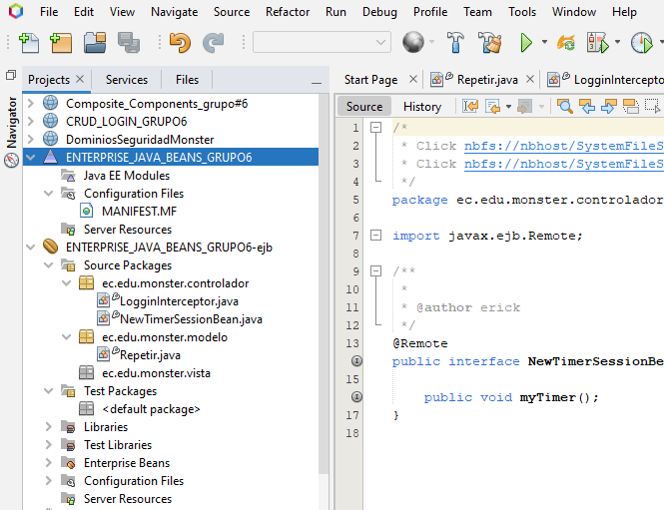
4 EJECUCIÓN DEL PROYECTO
1 OBJETIVOS
2 MARCO TEÓRICO
2.1 ARQUITECTURA EN MODELO-VISTA-CONTROLADOR
2.2 INTEGRACION A BASES DE DATOS DESDE JAVA.
2.3 DATA ACCESS OBJECT
2.4 INTERFACES JAVA.
2.5 JAVA SERVER FACES
2.6 FACELETS
2.7 JAVA PERSISTENCE API (JPA).
2.8 OBJETOS DE MAPEO RELACIONAL.
2.9 ENTITY MANAGER.
2.10 MYSQL
2.11 DLL Y DML
2.12 IMPORTANCIA DE LOS ROLES EN UNA APLICACIÓN.
2.13 MYSQL CONNECTOR Y JDBC
2.14 ROLES Y USUARIOS RELACIÓN BASE GENERAL
2.15 PROGRAMACION ORIENTADA A OBJETOS (POO).
2.16 PROTOCOLO SIMPLE DE TRANSFERENCIA DE CORREO (SMTP).
2.17 PROTOCOLO POST OFFICE (POP).
2.18 IMAP.
2.19 CIFRADO SSL Y TLS
2.20 MÉTODOS
2.21 TÉRMINOS
3 DESARROLLO
3.1 CREACIÓN DEL PROYECTO
3.2 CREACIÓN DE VISTAS DEL PROYECTO
3.3 CREACIÓN DE MODELOS DEL PROYECTO
3.4 CREACIÓN DE CONTROLADORES DEL PROYECTO
4 EJECUCIÓN DEL PROYECTO
5 CONCLUSIONES
6 RECOMENDACIONES
7 BIBLIOGRAFÍA
Verifique en su compilador de Netbeans en la barra de herramientas el icono en forma triangular de color verde, será necesario presionarlo compilar el proyecto.
10
8
33
81

Slide 82
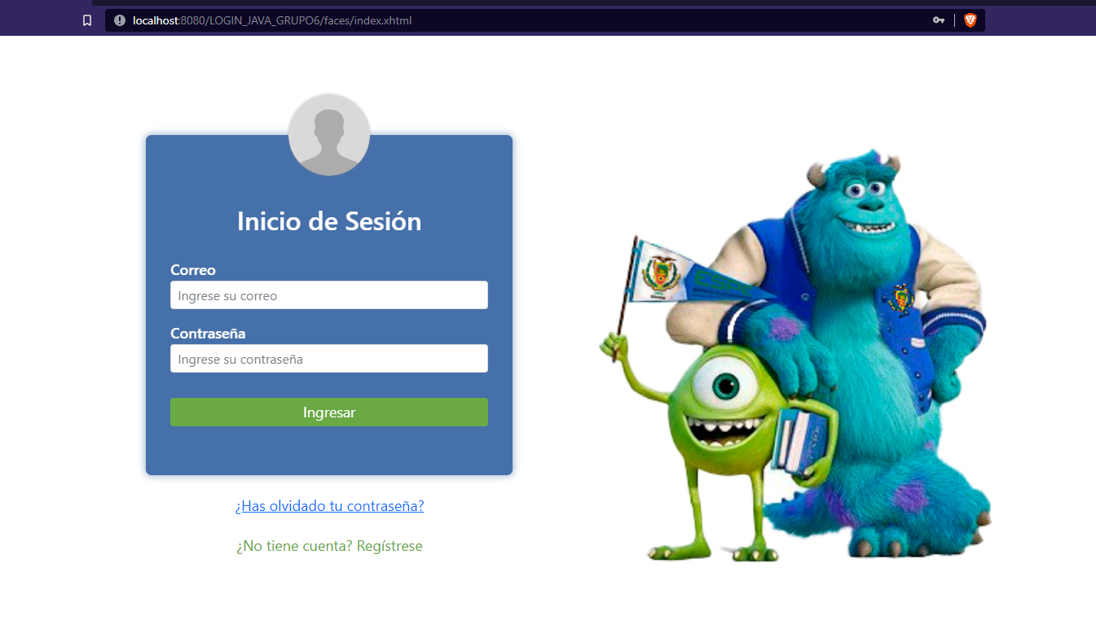
1 OBJETIVOS
2 MARCO TEÓRICO
2.1 ARQUITECTURA EN MODELO-VISTA-CONTROLADOR
2.2 INTEGRACION A BASES DE DATOS DESDE JAVA.
2.3 DATA ACCESS OBJECT
2.4 INTERFACES JAVA.
2.5 JAVA SERVER FACES
2.6 FACELETS
2.7 JAVA PERSISTENCE API (JPA).
2.8 OBJETOS DE MAPEO RELACIONAL.
2.9 ENTITY MANAGER.
2.10 MYSQL
2.11 DLL Y DML
2.12 IMPORTANCIA DE LOS ROLES EN UNA APLICACIÓN.
2.13 MYSQL CONNECTOR Y JDBC
2.14 ROLES Y USUARIOS RELACIÓN BASE GENERAL
2.15 PROGRAMACION ORIENTADA A OBJETOS (POO).
2.16 PROTOCOLO SIMPLE DE TRANSFERENCIA DE CORREO (SMTP).
2.17 PROTOCOLO POST OFFICE (POP).
2.18 IMAP.
2.19 CIFRADO SSL Y TLS
2.20 MÉTODOS
2.21 TÉRMINOS
3 DESARROLLO
3.1 CREACIÓN DEL PROYECTO
3.2 CREACIÓN DE VISTAS DEL PROYECTO
3.3 CREACIÓN DE MODELOS DEL PROYECTO
3.4 CREACIÓN DE CONTROLADORES DEL PROYECTO
4 EJECUCIÓN DEL PROYECTO
5 CONCLUSIONES
6 RECOMENDACIONES
7 BIBLIOGRAFÍA
Al compilar el proyecto deberá obtener el siguiente resultado en pantalla.
10
8
33
82

Slide 83
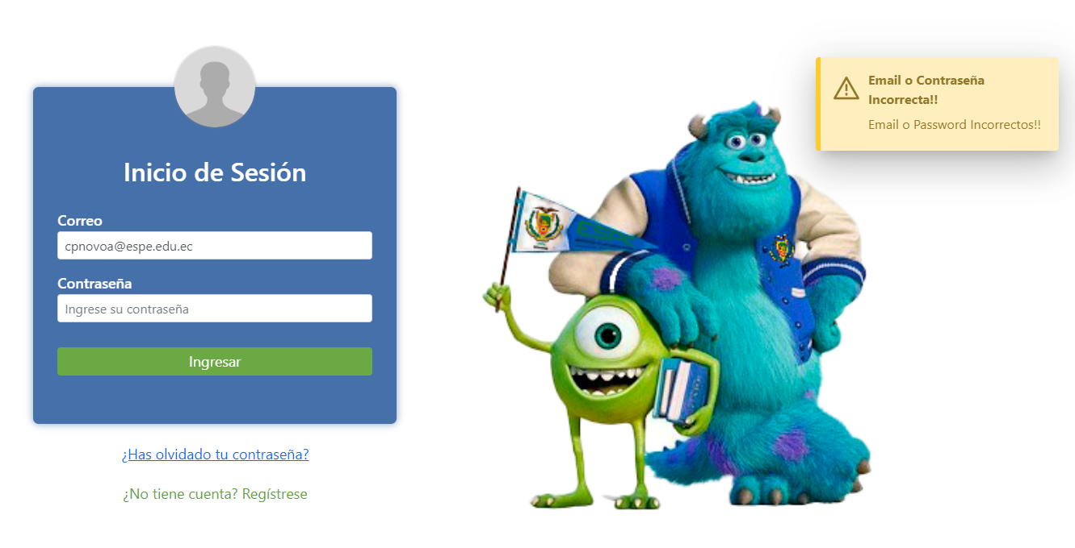
1 OBJETIVOS
2 MARCO TEÓRICO
2.1 ARQUITECTURA EN MODELO-VISTA-CONTROLADOR
2.2 INTEGRACION A BASES DE DATOS DESDE JAVA.
2.3 DATA ACCESS OBJECT
2.4 INTERFACES JAVA.
2.5 JAVA SERVER FACES
2.6 FACELETS
2.7 JAVA PERSISTENCE API (JPA).
2.8 OBJETOS DE MAPEO RELACIONAL.
2.9 ENTITY MANAGER.
2.10 MYSQL
2.11 DLL Y DML
2.12 IMPORTANCIA DE LOS ROLES EN UNA APLICACIÓN.
2.13 MYSQL CONNECTOR Y JDBC
2.14 ROLES Y USUARIOS RELACIÓN BASE GENERAL
2.15 PROGRAMACION ORIENTADA A OBJETOS (POO).
2.16 PROTOCOLO SIMPLE DE TRANSFERENCIA DE CORREO (SMTP).
2.17 PROTOCOLO POST OFFICE (POP).
2.18 IMAP.
2.19 CIFRADO SSL Y TLS
2.20 MÉTODOS
2.21 TÉRMINOS
3 DESARROLLO
3.1 CREACIÓN DEL PROYECTO
3.2 CREACIÓN DE VISTAS DEL PROYECTO
3.3 CREACIÓN DE MODELOS DEL PROYECTO
3.4 CREACIÓN DE CONTROLADORES DEL PROYECTO
4 EJECUCIÓN DEL PROYECTO
5 CONCLUSIONES
6 RECOMENDACIONES
7 BIBLIOGRAFÍA
Si usted ingresa unas credenciales incorrectas aparecerá un mensaje indicando el caso.
10
8
33
83

Slide 84
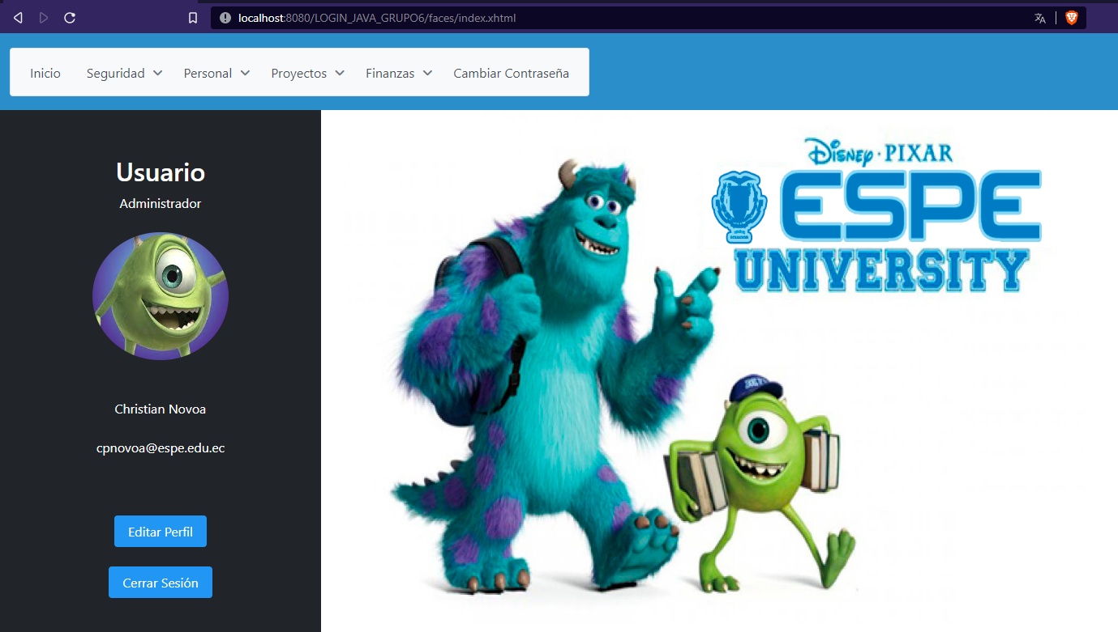
1 OBJETIVOS
2 MARCO TEÓRICO
2.1 ARQUITECTURA EN MODELO-VISTA-CONTROLADOR
2.2 INTEGRACION A BASES DE DATOS DESDE JAVA.
2.3 DATA ACCESS OBJECT
2.4 INTERFACES JAVA.
2.5 JAVA SERVER FACES
2.6 FACELETS
2.7 JAVA PERSISTENCE API (JPA).
2.8 OBJETOS DE MAPEO RELACIONAL.
2.9 ENTITY MANAGER.
2.10 MYSQL
2.11 DLL Y DML
2.12 IMPORTANCIA DE LOS ROLES EN UNA APLICACIÓN.
2.13 MYSQL CONNECTOR Y JDBC
2.14 ROLES Y USUARIOS RELACIÓN BASE GENERAL
2.15 PROGRAMACION ORIENTADA A OBJETOS (POO).
2.16 PROTOCOLO SIMPLE DE TRANSFERENCIA DE CORREO (SMTP).
2.17 PROTOCOLO POST OFFICE (POP).
2.18 IMAP.
2.19 CIFRADO SSL Y TLS
2.20 MÉTODOS
2.21 TÉRMINOS
3 DESARROLLO
3.1 CREACIÓN DEL PROYECTO
3.2 CREACIÓN DE VISTAS DEL PROYECTO
3.3 CREACIÓN DE MODELOS DEL PROYECTO
3.4 CREACIÓN DE CONTROLADORES DEL PROYECTO
4 EJECUCIÓN DEL PROYECTO
5 CONCLUSIONES
6 RECOMENDACIONES
7 BIBLIOGRAFÍA
Caso contrario si ingresa unas credenciales correctas, pero del perfil administrador tendrá la siguiente pantalla.
10
8
33
84

Slide 85
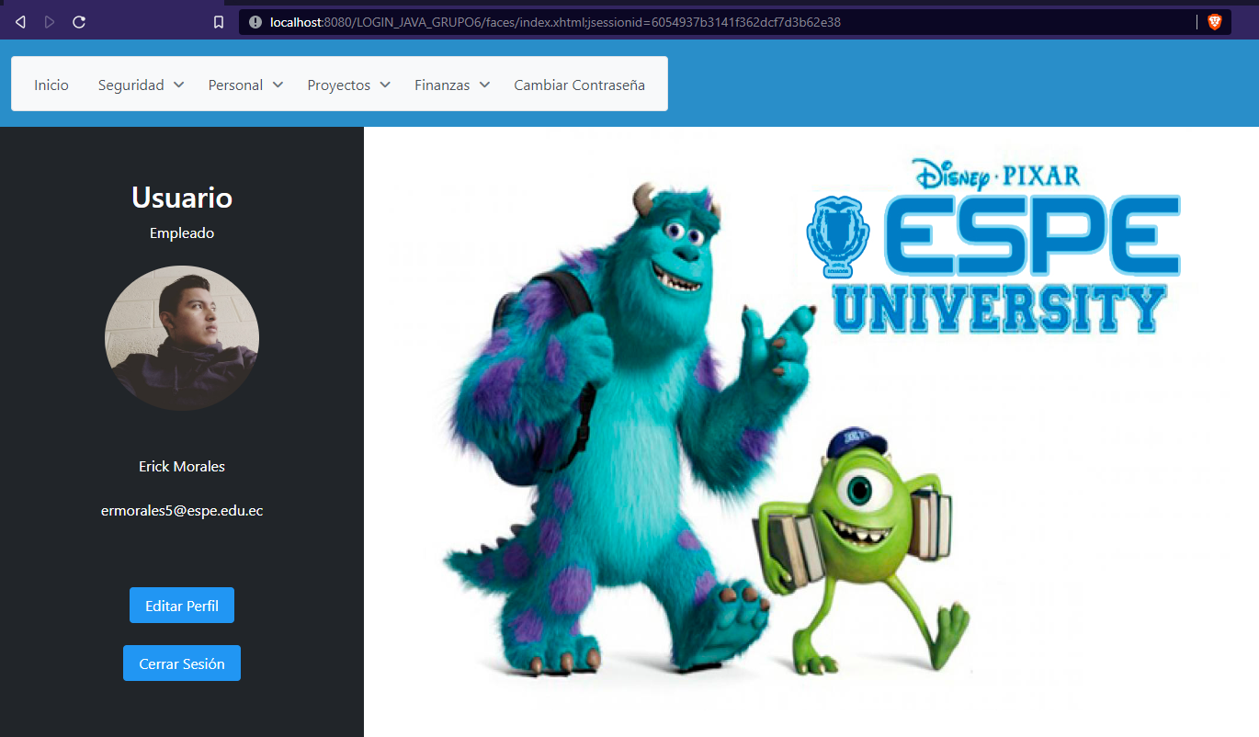
1 OBJETIVOS
2 MARCO TEÓRICO
2.1 ARQUITECTURA EN MODELO-VISTA-CONTROLADOR
2.2 INTEGRACION A BASES DE DATOS DESDE JAVA.
2.3 DATA ACCESS OBJECT
2.4 INTERFACES JAVA.
2.5 JAVA SERVER FACES
2.6 FACELETS
2.7 JAVA PERSISTENCE API (JPA).
2.8 OBJETOS DE MAPEO RELACIONAL.
2.9 ENTITY MANAGER.
2.10 MYSQL
2.11 DLL Y DML
2.12 IMPORTANCIA DE LOS ROLES EN UNA APLICACIÓN.
2.13 MYSQL CONNECTOR Y JDBC
2.14 ROLES Y USUARIOS RELACIÓN BASE GENERAL
2.15 PROGRAMACION ORIENTADA A OBJETOS (POO).
2.16 PROTOCOLO SIMPLE DE TRANSFERENCIA DE CORREO (SMTP).
2.17 PROTOCOLO POST OFFICE (POP).
2.18 IMAP.
2.19 CIFRADO SSL Y TLS
2.20 MÉTODOS
2.21 TÉRMINOS
3 DESARROLLO
3.1 CREACIÓN DEL PROYECTO
3.2 CREACIÓN DE VISTAS DEL PROYECTO
3.3 CREACIÓN DE MODELOS DEL PROYECTO
3.4 CREACIÓN DE CONTROLADORES DEL PROYECTO
4 EJECUCIÓN DEL PROYECTO
5 CONCLUSIONES
6 RECOMENDACIONES
7 BIBLIOGRAFÍA
Por otro lado si ingresa unas credenciales correctas, pero del perfil empleado tendrá la siguiente pantalla.
10
8
33
85

Slide 86
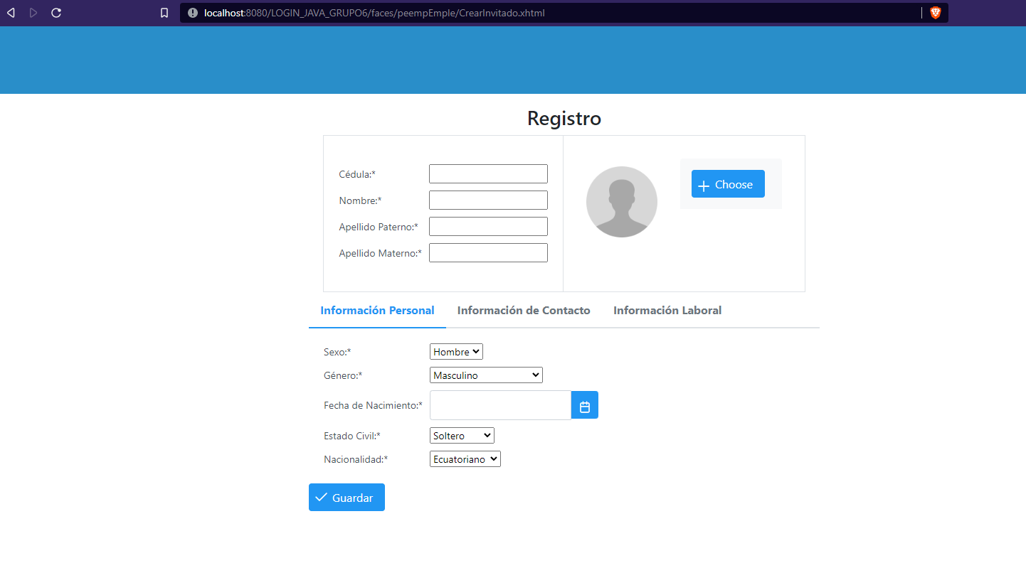
1 OBJETIVOS
2 MARCO TEÓRICO
2.1 ARQUITECTURA EN MODELO-VISTA-CONTROLADOR
2.2 INTEGRACION A BASES DE DATOS DESDE JAVA.
2.3 DATA ACCESS OBJECT
2.4 INTERFACES JAVA.
2.5 JAVA SERVER FACES
2.6 FACELETS
2.7 JAVA PERSISTENCE API (JPA).
2.8 OBJETOS DE MAPEO RELACIONAL.
2.9 ENTITY MANAGER.
2.10 MYSQL
2.11 DLL Y DML
2.12 IMPORTANCIA DE LOS ROLES EN UNA APLICACIÓN.
2.13 MYSQL CONNECTOR Y JDBC
2.14 ROLES Y USUARIOS RELACIÓN BASE GENERAL
2.15 PROGRAMACION ORIENTADA A OBJETOS (POO).
2.16 PROTOCOLO SIMPLE DE TRANSFERENCIA DE CORREO (SMTP).
2.17 PROTOCOLO POST OFFICE (POP).
2.18 IMAP.
2.19 CIFRADO SSL Y TLS
2.20 MÉTODOS
2.21 TÉRMINOS
3 DESARROLLO
3.1 CREACIÓN DEL PROYECTO
3.2 CREACIÓN DE VISTAS DEL PROYECTO
3.3 CREACIÓN DE MODELOS DEL PROYECTO
3.4 CREACIÓN DE CONTROLADORES DEL PROYECTO
4 EJECUCIÓN DEL PROYECTO
5 CONCLUSIONES
6 RECOMENDACIONES
7 BIBLIOGRAFÍA
En caso de que quiera registrarse el formulario se verá de la siguiente manera, en este apartado se encuentran los marcos de pantalla.
10
8
33
86

Slide 87
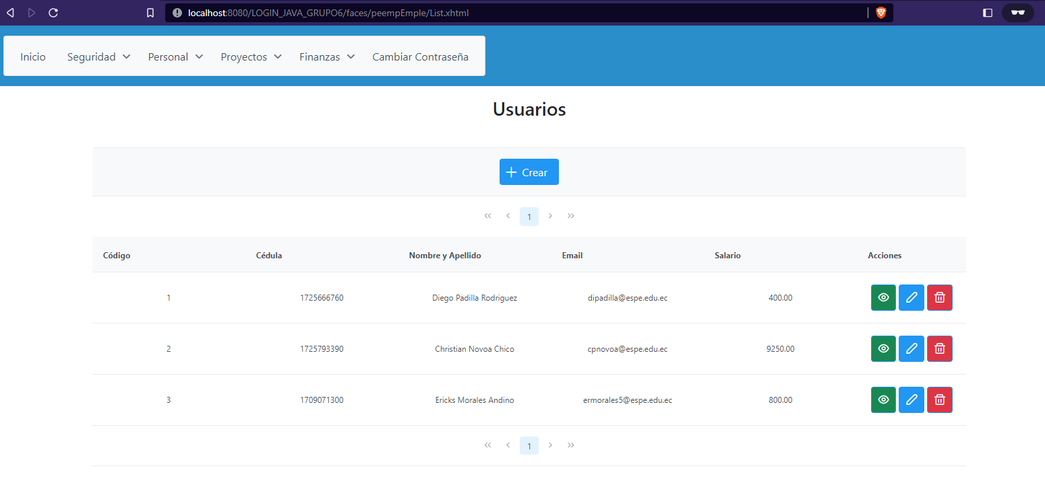
1 OBJETIVOS
2 MARCO TEÓRICO
2.1 ARQUITECTURA EN MODELO-VISTA-CONTROLADOR
2.2 INTEGRACION A BASES DE DATOS DESDE JAVA.
2.3 DATA ACCESS OBJECT
2.4 INTERFACES JAVA.
2.5 JAVA SERVER FACES
2.6 FACELETS
2.7 JAVA PERSISTENCE API (JPA).
2.8 OBJETOS DE MAPEO RELACIONAL.
2.9 ENTITY MANAGER.
2.10 MYSQL
2.11 DLL Y DML
2.12 IMPORTANCIA DE LOS ROLES EN UNA APLICACIÓN.
2.13 MYSQL CONNECTOR Y JDBC
2.14 ROLES Y USUARIOS RELACIÓN BASE GENERAL
2.15 PROGRAMACION ORIENTADA A OBJETOS (POO).
2.16 PROTOCOLO SIMPLE DE TRANSFERENCIA DE CORREO (SMTP).
2.17 PROTOCOLO POST OFFICE (POP).
2.18 IMAP.
2.19 CIFRADO SSL Y TLS
2.20 MÉTODOS
2.21 TÉRMINOS
3 DESARROLLO
3.1 CREACIÓN DEL PROYECTO
3.2 CREACIÓN DE VISTAS DEL PROYECTO
3.3 CREACIÓN DE MODELOS DEL PROYECTO
3.4 CREACIÓN DE CONTROLADORES DEL PROYECTO
4 EJECUCIÓN DEL PROYECTO
5 CONCLUSIONES
6 RECOMENDACIONES
7 BIBLIOGRAFÍA
Los cruds se despliegan de la siguiente forma
10
8
33
87

Slide 88

1 OBJETIVOS
2 MARCO TEÓRICO
2.1 ARQUITECTURA EN MODELO-VISTA-CONTROLADOR
2.2 INTEGRACION A BASES DE DATOS DESDE JAVA.
2.3 DATA ACCESS OBJECT
2.4 INTERFACES JAVA.
2.5 JAVA SERVER FACES
2.6 FACELETS
2.7 JAVA PERSISTENCE API (JPA).
2.8 OBJETOS DE MAPEO RELACIONAL.
2.9 ENTITY MANAGER.
2.10 MYSQL
2.11 DLL Y DML
2.12 IMPORTANCIA DE LOS ROLES EN UNA APLICACIÓN.
2.13 MYSQL CONNECTOR Y JDBC
2.14 ROLES Y USUARIOS RELACIÓN BASE GENERAL
2.15 PROGRAMACION ORIENTADA A OBJETOS (POO).
2.16 PROTOCOLO SIMPLE DE TRANSFERENCIA DE CORREO (SMTP).
2.17 PROTOCOLO POST OFFICE (POP).
2.18 IMAP.
2.19 CIFRADO SSL Y TLS
2.20 MÉTODOS
2.21 TÉRMINOS
3 DESARROLLO
3.1 CREACIÓN DEL PROYECTO
3.2 CREACIÓN DE VISTAS DEL PROYECTO
3.3 CREACIÓN DE MODELOS DEL PROYECTO
3.4 CREACIÓN DE CONTROLADORES DEL PROYECTO
4 EJECUCIÓN DEL PROYECTO
5 CONCLUSIONES
6 RECOMENDACIONES
7 BIBLIOGRAFÍA
Los dentro de los cruds se permite ver la información de cada registro en un marco de pantalla
10
8
33
88

Slide 89

1 OBJETIVOS
2 MARCO TEÓRICO
2.1 ARQUITECTURA EN MODELO-VISTA-CONTROLADOR
2.2 INTEGRACION A BASES DE DATOS DESDE JAVA.
2.3 DATA ACCESS OBJECT
2.4 INTERFACES JAVA.
2.5 JAVA SERVER FACES
2.6 FACELETS
2.7 JAVA PERSISTENCE API (JPA).
2.8 OBJETOS DE MAPEO RELACIONAL.
2.9 ENTITY MANAGER.
2.10 MYSQL
2.11 DLL Y DML
2.12 IMPORTANCIA DE LOS ROLES EN UNA APLICACIÓN.
2.13 MYSQL CONNECTOR Y JDBC
2.14 ROLES Y USUARIOS RELACIÓN BASE GENERAL
2.15 PROGRAMACION ORIENTADA A OBJETOS (POO).
2.16 PROTOCOLO SIMPLE DE TRANSFERENCIA DE CORREO (SMTP).
2.17 PROTOCOLO POST OFFICE (POP).
2.18 IMAP.
2.19 CIFRADO SSL Y TLS
2.20 MÉTODOS
2.21 TÉRMINOS
3 DESARROLLO
3.1 CREACIÓN DEL PROYECTO
3.2 CREACIÓN DE VISTAS DEL PROYECTO
3.3 CREACIÓN DE MODELOS DEL PROYECTO
3.4 CREACIÓN DE CONTROLADORES DEL PROYECTO
4 EJECUCIÓN DEL PROYECTO
5 CONCLUSIONES
6 RECOMENDACIONES
7 BIBLIOGRAFÍA
Al presionar en cambiar la contraseña se mostrará la siguiente pantalla.
10
8
33
89

Slide 90

1 OBJETIVOS
2 MARCO TEÓRICO
2.1 ARQUITECTURA EN MODELO-VISTA-CONTROLADOR
2.2 INTEGRACION A BASES DE DATOS DESDE JAVA.
2.3 DATA ACCESS OBJECT
2.4 INTERFACES JAVA.
2.5 JAVA SERVER FACES
2.6 FACELETS
2.7 JAVA PERSISTENCE API (JPA).
2.8 OBJETOS DE MAPEO RELACIONAL.
2.9 ENTITY MANAGER.
2.10 MYSQL
2.11 DLL Y DML
2.12 IMPORTANCIA DE LOS ROLES EN UNA APLICACIÓN.
2.13 MYSQL CONNECTOR Y JDBC
2.14 ROLES Y USUARIOS RELACIÓN BASE GENERAL
2.15 PROGRAMACION ORIENTADA A OBJETOS (POO).
2.16 PROTOCOLO SIMPLE DE TRANSFERENCIA DE CORREO (SMTP).
2.17 PROTOCOLO POST OFFICE (POP).
2.18 IMAP.
2.19 CIFRADO SSL Y TLS
2.20 MÉTODOS
2.21 TÉRMINOS
3 DESARROLLO
3.1 CREACIÓN DEL PROYECTO
3.2 CREACIÓN DE VISTAS DEL PROYECTO
3.3 CREACIÓN DE MODELOS DEL PROYECTO
3.4 CREACIÓN DE CONTROLADORES DEL PROYECTO
4 EJECUCIÓN DEL PROYECTO
5 CONCLUSIONES
6 RECOMENDACIONES
7 BIBLIOGRAFÍA
Al usuario le llega el siguiente correo que ha ingresado en el registro, en caso de ser correcto
10
8
33
90

Slide 91
5 CONCLUSIONES
1 OBJETIVOS
2 MARCO TEÓRICO
2.1 ARQUITECTURA EN MODELO-VISTA-CONTROLADOR
2.2 INTEGRACION A BASES DE DATOS DESDE JAVA.
2.3 DATA ACCESS OBJECT
2.4 INTERFACES JAVA.
2.5 JAVA SERVER FACES
2.6 FACELETS
2.7 JAVA PERSISTENCE API (JPA).
2.8 OBJETOS DE MAPEO RELACIONAL.
2.9 ENTITY MANAGER.
2.10 MYSQL
2.11 DLL Y DML
2.12 IMPORTANCIA DE LOS ROLES EN UNA APLICACIÓN.
2.13 MYSQL CONNECTOR Y JDBC
2.14 ROLES Y USUARIOS RELACIÓN BASE GENERAL
2.15 PROGRAMACION ORIENTADA A OBJETOS (POO).
2.16 PROTOCOLO SIMPLE DE TRANSFERENCIA DE CORREO (SMTP).
2.17 PROTOCOLO POST OFFICE (POP).
2.18 IMAP.
2.19 CIFRADO SSL Y TLS
2.20 MÉTODOS
2.21 TÉRMINOS
3 DESARROLLO
3.1 CREACIÓN DEL PROYECTO
3.2 CREACIÓN DE VISTAS DEL PROYECTO
3.3 CREACIÓN DE MODELOS DEL PROYECTO
3.4 CREACIÓN DE CONTROLADORES DEL PROYECTO
4 EJECUCIÓN DEL PROYECTO
5 CONCLUSIONES
6 RECOMENDACIONES
7 BIBLIOGRAFÍA
Java EE permite crear aplicaciones sumamente separadas para facilitar el mantenimiento con el uso de BEANS.
Java EE ofrece una serie de elementos para crear programas sumamente mantenibles y fácil de programar e incluso automáticos, como lo es el uso de timers.
35
26
91

Slide 92
6 RECOMENDACIONES
1 OBJETIVOS
2 MARCO TEÓRICO
2.1 ARQUITECTURA EN MODELO-VISTA-CONTROLADOR
2.2 INTEGRACION A BASES DE DATOS DESDE JAVA.
2.3 DATA ACCESS OBJECT
2.4 INTERFACES JAVA.
2.5 JAVA SERVER FACES
2.6 FACELETS
2.7 JAVA PERSISTENCE API (JPA).
2.8 OBJETOS DE MAPEO RELACIONAL.
2.9 ENTITY MANAGER.
2.10 MYSQL
2.11 DLL Y DML
2.12 IMPORTANCIA DE LOS ROLES EN UNA APLICACIÓN.
2.13 MYSQL CONNECTOR Y JDBC
2.14 ROLES Y USUARIOS RELACIÓN BASE GENERAL
2.15 PROGRAMACION ORIENTADA A OBJETOS (POO).
2.16 PROTOCOLO SIMPLE DE TRANSFERENCIA DE CORREO (SMTP).
2.17 PROTOCOLO POST OFFICE (POP).
2.18 IMAP.
2.19 CIFRADO SSL Y TLS
2.20 MÉTODOS
2.21 TÉRMINOS
3 DESARROLLO
3.1 CREACIÓN DEL PROYECTO
3.2 CREACIÓN DE VISTAS DEL PROYECTO
3.3 CREACIÓN DE MODELOS DEL PROYECTO
3.4 CREACIÓN DE CONTROLADORES DEL PROYECTO
4 EJECUCIÓN DEL PROYECTO
5 CONCLUSIONES
6 RECOMENDACIONES
7 BIBLIOGRAFÍA
Se recomienda tener bien claro los conceptos de los elementos utilizados en el programa antes de desarrollar un proyecto con los mismos, puesto que se pueden utilizar métodos innecesarios o funciones que pueden ocasionar problemas a futuro.
Se recomienda tener cuidado al momento de realizar el cambio de nombre de alguna función sobre todo en el controlador ya que un cambio en el controlador puede tener la capacidad de afectar a todo el proyecto, así como al momento de realizar la configuración de las rutas de inicio del proyecto.
36
27
92

Slide 93
7 BIBLIOGRAFÍA
1 OBJETIVOS
2 MARCO TEÓRICO
2.1 ARQUITECTURA EN MODELO-VISTA-CONTROLADOR
2.2 INTEGRACION A BASES DE DATOS DESDE JAVA.
2.3 DATA ACCESS OBJECT
2.4 INTERFACES JAVA.
2.5 JAVA SERVER FACES
2.6 FACELETS
2.7 JAVA PERSISTENCE API (JPA).
2.8 OBJETOS DE MAPEO RELACIONAL.
2.9 ENTITY MANAGER.
2.10 MYSQL
2.11 DLL Y DML
2.12 IMPORTANCIA DE LOS ROLES EN UNA APLICACIÓN.
2.13 MYSQL CONNECTOR Y JDBC
2.14 ROLES Y USUARIOS RELACIÓN BASE GENERAL
2.15 PROGRAMACION ORIENTADA A OBJETOS (POO).
2.16 PROTOCOLO SIMPLE DE TRANSFERENCIA DE CORREO (SMTP).
2.17 PROTOCOLO POST OFFICE (POP).
2.18 IMAP.
2.19 CIFRADO SSL Y TLS
2.20 MÉTODOS
2.21 TÉRMINOS
3 DESARROLLO
3.1 CREACIÓN DEL PROYECTO
3.2 CREACIÓN DE VISTAS DEL PROYECTO
3.3 CREACIÓN DE MODELOS DEL PROYECTO
3.4 CREACIÓN DE CONTROLADORES DEL PROYECTO
4 EJECUCIÓN DEL PROYECTO
5 CONCLUSIONES
6 RECOMENDACIONES
7 BIBLIOGRAFÍA
[1] D. Web, «Desarrollo Web,» 2020 Julio 28. [En línea]. Available: https://desarrolloweb.com/articulos/que-es-mvc.html. [Último acceso: Febrero 2023].
[2] «Integración con servicios web, Java y bases de datos,» IBM, 03 04 2021. [En línea]. Available: https://www.ibm.com/docs/es/bpm/8.5.7?topic=deprecated-integrating-web-services-java-databases. [Último acceso: 23 01 2023].
[3] «Tratamiento de los datos entre las capas,» Junta de Andalucía, [En línea]. Available: https://tinyurl.com/2u8abays. [Último acceso: 23 01 2023].
[4] «CAPÍTULO 18 INTERFACES,» arkaitzgarro, [En línea]. Available: https://www.arkaitzgarro.com/java/capitulo-18.html. [Último acceso: 23 01 2023].
[5] «JavaServer Faces(JSF),» Junta de desarrollo de Andalucía, 13 11 2016. [En línea]. Available: https://www.juntadeandalucia.es/servicios/madeja/contenido/recurso/101. [Último acceso: 06 01 2023].
[6] Microsoft, «Microsoft,» [En línea]. Available: https://support.microsoft.com/es-es/office/access-sql-conceptos-b%C3%A1sicos-vocabulario-y-sintaxis-444d0303-cde1-424e-9a74-e8dc3e460671. [Último acceso: Enero 2023].
[7] Vivek, «Baeldung,» 23 Febrero 2022. [En línea]. Available: baeldung.com/jpa-entities. [Último acceso: Enero 2023].
37
28
93

Slide 94
7 BIBLIOGRAFÍA
1 OBJETIVOS
2 MARCO TEÓRICO
2.1 ARQUITECTURA EN MODELO-VISTA-CONTROLADOR
2.2 INTEGRACION A BASES DE DATOS DESDE JAVA.
2.3 DATA ACCESS OBJECT
2.4 INTERFACES JAVA.
2.5 JAVA SERVER FACES
2.6 FACELETS
2.7 JAVA PERSISTENCE API (JPA).
2.8 OBJETOS DE MAPEO RELACIONAL.
2.9 ENTITY MANAGER.
2.10 MYSQL
2.11 DLL Y DML
2.12 IMPORTANCIA DE LOS ROLES EN UNA APLICACIÓN.
2.13 MYSQL CONNECTOR Y JDBC
2.14 ROLES Y USUARIOS RELACIÓN BASE GENERAL
2.15 PROGRAMACION ORIENTADA A OBJETOS (POO).
2.16 PROTOCOLO SIMPLE DE TRANSFERENCIA DE CORREO (SMTP).
2.17 PROTOCOLO POST OFFICE (POP).
2.18 IMAP.
2.19 CIFRADO SSL Y TLS
2.20 MÉTODOS
2.21 TÉRMINOS
3 DESARROLLO
3.1 CREACIÓN DEL PROYECTO
3.2 CREACIÓN DE VISTAS DEL PROYECTO
3.3 CREACIÓN DE MODELOS DEL PROYECTO
3.4 CREACIÓN DE CONTROLADORES DEL PROYECTO
4 EJECUCIÓN DEL PROYECTO
5 CONCLUSIONES
6 RECOMENDACIONES
7 BIBLIOGRAFÍA
[8] «Qué es MySQL: Características y ventajas,» openwebinars, [En línea]. Available: https://openwebinars.net/blog/que-es-mysql/. [Último acceso: 23 01 2023].
[9] J. Segovia, «todoPostgreSQL,» 7 Noviembre 2017. [En línea]. Available: https://www.todopostgresql.com/diferencias-entre-ddl-dml-y-dcl/. [Último acceso: 7 Enero 2023].
[10] J. A. Senso, «La definición de roles en la gestión de un sitio web,» Universidad de Granada, 17 11 2014. [En línea]. Available: https://tinyurl.com/yc2zbnse. [Último acceso: 23 01 2023].
[11] «MySQL Connectors,» MySQL, [En línea]. Available: https://www.mysql.com/products/connector/. [Último acceso: 03 01 2023].
[12] «Roles de base de datos,» IBM, 17 03 2021. [En línea]. Available: https://tinyurl.com/5bky97tb. [Último acceso: 23 01 2023].
[13] H. Mejía y A. Montero, «Php Progra33,» [En línea]. Available: https://phpprogra33.webcindario.com/Fundamentos%20P.O.O.html. [Último acceso: 8 Febrero 2023].
[14] «Desarrollo Web,» 8 Abril 2014. [En línea]. Available: https://desarrolloweb.com/articulos/herencia-en-programacion-orientada-objetos.html. [Último acceso: 8 Febrero 2023].
37
28
94

Slide 95
7 BIBLIOGRAFÍA
1 OBJETIVOS
2 MARCO TEÓRICO
2.1 ARQUITECTURA EN MODELO-VISTA-CONTROLADOR
2.2 INTEGRACION A BASES DE DATOS DESDE JAVA.
2.3 DATA ACCESS OBJECT
2.4 INTERFACES JAVA.
2.5 JAVA SERVER FACES
2.6 FACELETS
2.7 JAVA PERSISTENCE API (JPA).
2.8 OBJETOS DE MAPEO RELACIONAL.
2.9 ENTITY MANAGER.
2.10 MYSQL
2.11 DLL Y DML
2.12 IMPORTANCIA DE LOS ROLES EN UNA APLICACIÓN.
2.13 MYSQL CONNECTOR Y JDBC
2.14 ROLES Y USUARIOS RELACIÓN BASE GENERAL
2.15 PROGRAMACION ORIENTADA A OBJETOS (POO).
2.16 PROTOCOLO SIMPLE DE TRANSFERENCIA DE CORREO (SMTP).
2.17 PROTOCOLO POST OFFICE (POP).
2.18 IMAP.
2.19 CIFRADO SSL Y TLS
2.20 MÉTODOS
2.21 TÉRMINOS
3 DESARROLLO
3.1 CREACIÓN DEL PROYECTO
3.2 CREACIÓN DE VISTAS DEL PROYECTO
3.3 CREACIÓN DE MODELOS DEL PROYECTO
3.4 CREACIÓN DE CONTROLADORES DEL PROYECTO
4 EJECUCIÓN DEL PROYECTO
5 CONCLUSIONES
6 RECOMENDACIONES
7 BIBLIOGRAFÍA
[15] IBM, «IBM,» 14 Abril 2021. [En línea]. Available: https://www.ibm.com/docs/es/i/7.3?topic=information-smtp.
[16] Felipe, «HostingPlus,» 8 Marzo 2021. [En línea]. Available: https://www.hostingplus.pe/blog/protocolo-pop-que-es-y-como-funciona/.
[17] J. Jimenez, «Redes Zone,» 2022 Diciembre 28. [En línea]. [Último acceso: 2023].
[18] «Cómo crear una Base de Datos con phpMyAdmin en MySQL,» disenowebakus, [En línea]. Available: https://tinyurl.com/mvys95pb. [Último acceso: 23 01 2023].
[19] O. Blancarte, «OscarBlancarte,» [En línea]. Available: https://www.oscarblancarteblog.com/tutoriales/java-persistence-api-jpa/. [Último acceso: Enero 2023].
[20] TuProgramacion, «TuProgramacion,» [En línea]. Available: http://www.tuprogramacion.com/glosario/que-es-un-orm/. [Último acceso: Enero 2022].
37
28
95

